Slide 1
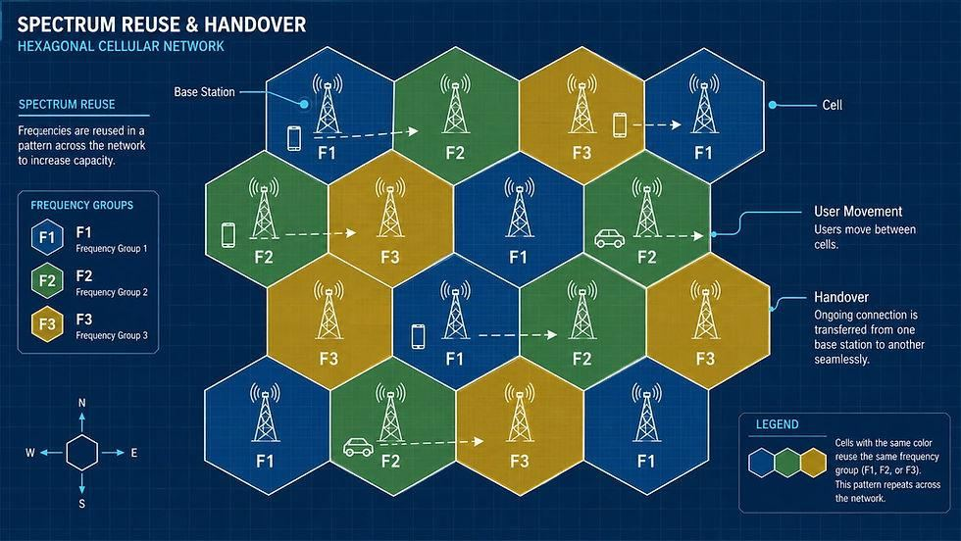
정보통신개론
통합본
통신의 발전에서 현재의 통신 방법, 그리고 미래의 통신까지
PART Ⅰ 과거 · 통신의 발전
→
PART Ⅱ 현재 · 현재의 통신 방법
→
PART Ⅲ 미래 · 미래의 통신
Notes:
정보통신개론 통합본입니다. 지금까지 따로 준비한 8개의 강의 자료(정보통신개론 1·2, 컴퓨터통신, 이동통신, 이동통신개론, 멀티미디어, 인공지능, 미래 컴퓨팅)를 '과거 → 현재 → 미래'의 흐름으로 하나로 묶었습니다. 각 PART와 장이 시작될 때마다 지금 전체 흐름 중 어디에 있는지 안내 슬라이드가 나옵니다.

Slide 2
한눈에 보는 강의 흐름: 과거 → 현재 → 미래
강의 안내
PART Ⅰ · 과거
PART Ⅱ · 현재
PART Ⅲ · 미래
통신의 발전
현재의 통신 방법
미래의 통신
01장 통신의 역사
02장 컴퓨터와 네트워크의 발전
03장 정보통신 시스템의 구성
04장 정보 전송 기술
05장 컴퓨터 네트워크
06장 유·무선 통신과 이동통신
07장 위성 통신과 GPS
08장 모바일 컴퓨팅과 플랫폼
09장 멀티미디어
10장 인공지능
11장 4차 산업혁명과 미래 컴퓨팅
→
→
Notes:
강의 전체의 지도입니다. PART Ⅰ에서는 통신이 어떻게 시작되고 발전했는지(과거), PART Ⅱ에서는 지금 정보가 어떤 시스템과 기술로 전달되는지(현재), PART Ⅲ에서는 인공지능과 초연결 기술이 만들 미래를 다룹니다. 각 장은 '절 안내 → 본문 → 학습 정리' 순서로 진행됩니다.

Slide 3
이 강의를 마치면 할 수 있는 것
강의 안내
1
통신의 발전 설명하기
2
통신의 원리 이해하기
3
미래 기술 연결하기
봉화와 전신에서 5G까지, 통신 수단과 네트워크가 발전해 온 흐름을 연표로 설명할 수 있다.
정보통신 시스템의 구성, 신호의 부호화·변조·다중화, 네트워크와 셀 통신의 원리를 설명할 수 있다.
인공지능, IoT, 클라우드, 메타버스가 통신 위에서 어떻게 동작하는지 설명할 수 있다.
Notes:
강의의 세 가지 목표입니다. PART Ⅰ·Ⅱ·Ⅲ와 하나씩 대응합니다.

Slide 4
PART Ⅰ
과거
통신의 발전
봉화에서 이동통신까지 — 통신은 어떻게 발전해 왔는가
통신은 어떻게 시작되었을까?
01장 통신의 역사
02장 컴퓨터와 네트워크의 발전
PART Ⅰ 과거 · 통신의 발전
→
PART Ⅱ 현재 · 현재의 통신 방법
→
PART Ⅲ 미래 · 미래의 통신
Notes:
PART Ⅰ 통신의 발전(과거)를 시작합니다. 봉화에서 이동통신까지 — 통신은 어떻게 발전해 왔는가. 이번 PART에서는 01장 통신의 역사, 02장 컴퓨터와 네트워크의 발전을 다룹니다. 화면 아래의 흐름 띠는 지금 전체 강의(과거 → 현재 → 미래) 중 어디에 있는지 보여 줍니다.

Slide 5
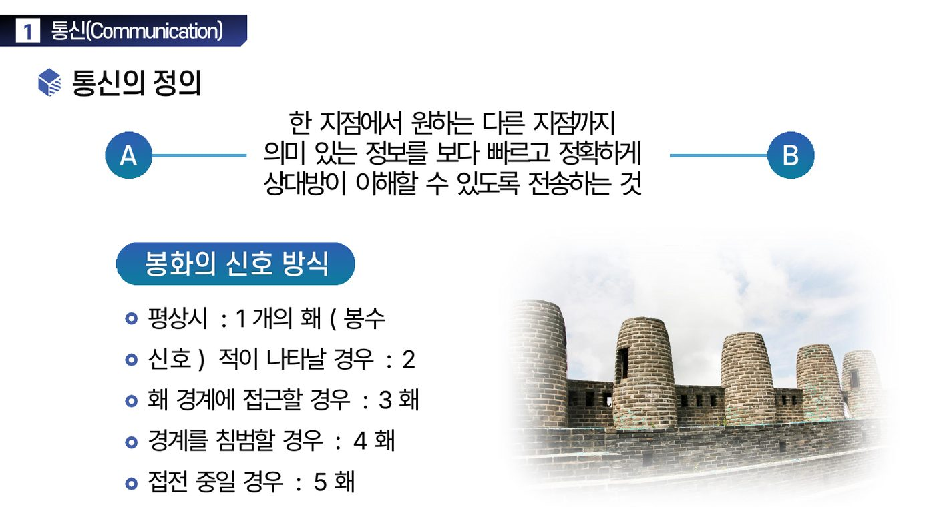
통신의 역사
PART Ⅰ · 과거
01
1-1 정보 사회와 통신
1-2 통신 수단의 발전
1 / 11장
Notes:
01장 통신의 역사을 시작합니다. 이 장은 2개의 절로 구성됩니다: 1-1 정보 사회와 통신, 1-2 통신 수단의 발전.

Slide 6
01장 통신의 역사
1-1
이번 절에서 배울 내용
정보 사회와 통신
1
산업혁명의 4단계
2
정보와 지식 가치의 변화
통신이 왜 중요해졌는지, 사회 변화 속에서 살펴봅니다.
Notes:
1-1 정보 사회와 통신. 통신이 왜 중요해졌는지, 사회 변화 속에서 살펴봅니다. 다룰 내용: 산업혁명의 4단계, 정보와 지식 가치의 변화.

Slide 7
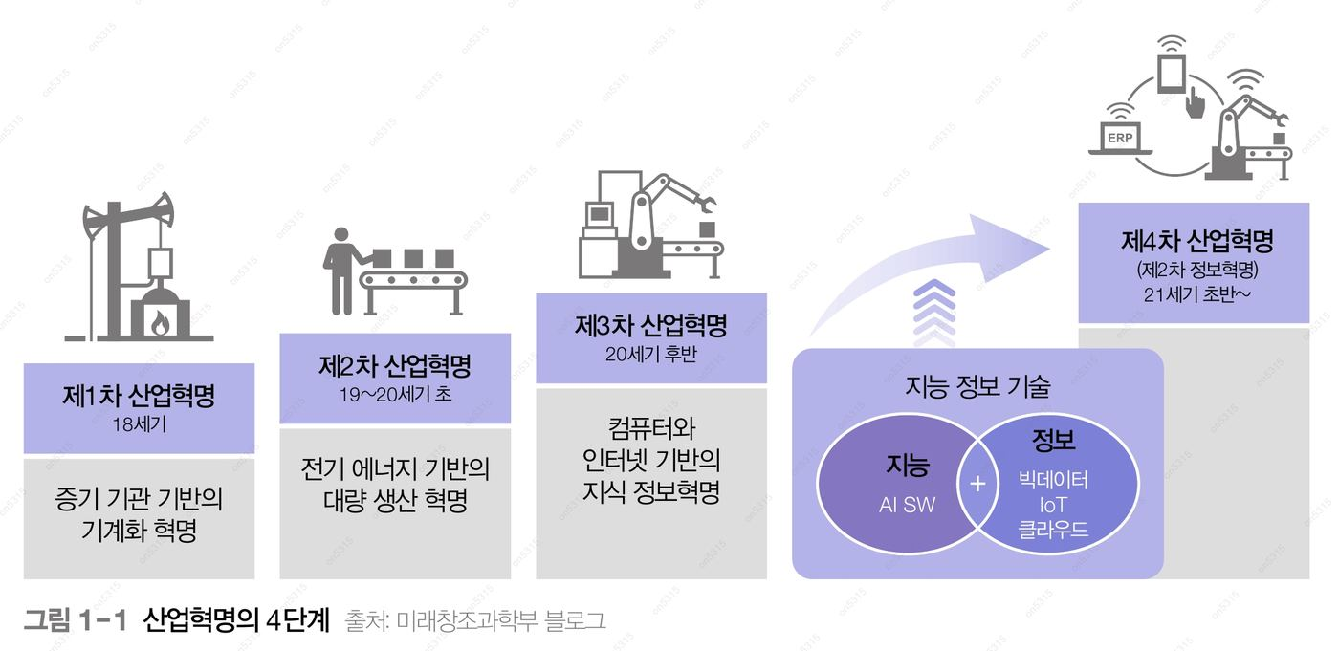
산업혁명의 4단계
01장 통신의 역사
핵심 정리
1
1차(18세기): 증기 기관 기반의 기계화 혁명
2
2차(19~20세기 초): 전기 에너지 기반의 대량 생산
3
3차(20세기 후반): 컴퓨터·인터넷 기반의 지식 정보 혁명
4
4차(21세기 초~): 지능(AI) + 정보(빅데이터·IoT·클라우드)
Notes:
산업혁명은 동력과 생산 방식의 변화로 구분합니다. 1차는 증기 기관, 2차는 전기, 3차는 컴퓨터와 인터넷, 4차는 지능 정보 기술이 핵심입니다. 4차 산업혁명은 '제2차 정보혁명'이라고도 부르며, 인공지능 소프트웨어(지능)와 빅데이터·IoT·클라우드(정보)가 결합된 것이라는 점을 강조합니다.

Slide 8
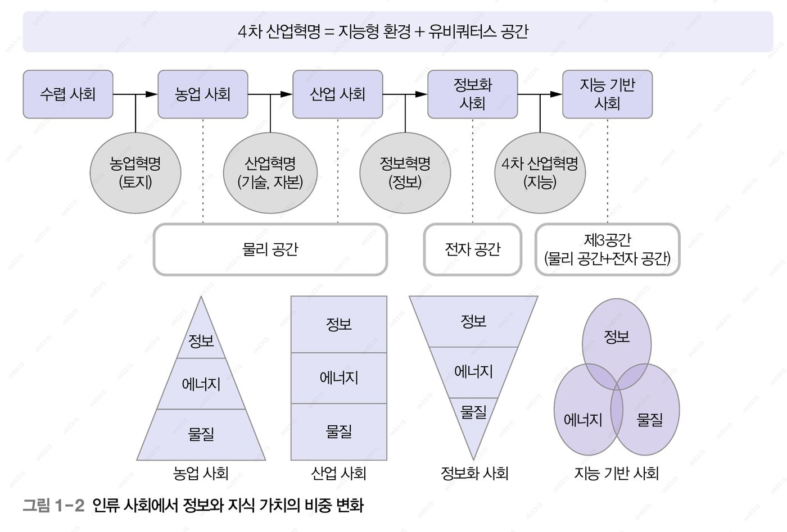
정보와 지식 가치의 비중 변화
01장 통신의 역사
핵심 정리
1
사회 변화: 수렵 → 농업 → 산업 → 정보화 → 지능 기반 사회
2
핵심 자원: 토지 → 기술·자본 → 정보 → 지능
3
공간: 물리 공간 → 전자 공간 → 제3공간(물리+전자)
4
4차 산업혁명 = 지능형 환경 + 유비쿼터스 공간
Notes:
아래 도형을 보면 농업 사회에서는 물질이 가장 큰 비중이고 정보는 꼭대기의 작은 부분이었습니다. 정보화 사회에서는 역삼각형으로 정보의 비중이 가장 커지고, 지능 기반 사회에서는 정보·에너지·물질이 서로 겹치며 융합됩니다. 학생들에게 '지금 우리는 어느 단계에 있는가?'를 물어보세요.

Slide 9
01장 통신의 역사
1-2
이번 절에서 배울 내용
통신 수단의 발전
1
통신의 정의와 봉수
2
샤프의 신호탑(광학 전신)
봉화와 신호탑에서 전기 전신, 전화, 무선 통신까지 이어지는 발전 과정입니다.
3
전기 전신과 모스 부호
4
벨의 전화, 마르코니의 무선
Notes:
1-2 통신 수단의 발전. 봉화와 신호탑에서 전기 전신, 전화, 무선 통신까지 이어지는 발전 과정입니다. 다룰 내용: 통신의 정의와 봉수, 샤프의 신호탑(광학 전신), 전기 전신과 모스 부호, 벨의 전화, 마르코니의 무선.

Slide 10






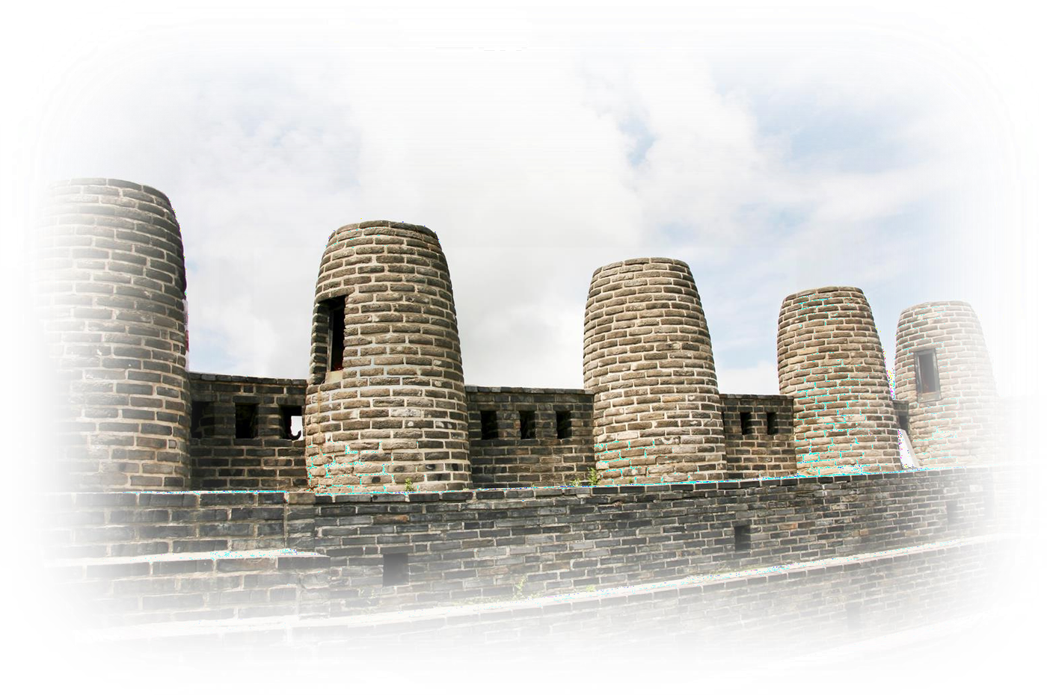
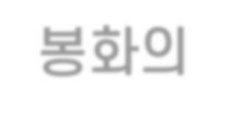
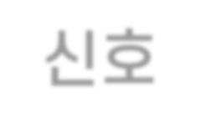
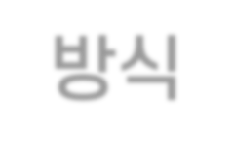







한 지점에서 원하는 다른 지점까지 의미 있는 정보를 보다 빠르고 정확하게 상대방이 이해할 수 있도록 전송하는 것
01장 통신의 역사
평상시 : 1개의 홰(봉수 신호) 적이 나타날 경우 : 2홰 경계에 접근할 경우 : 3홰 경계를 침범할 경우 : 4홰 접전 중일 경우 : 5홰

Slide 11




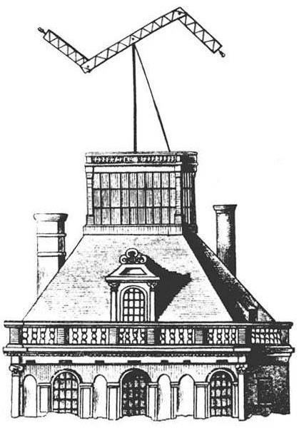
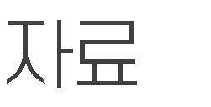
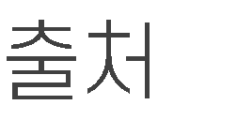

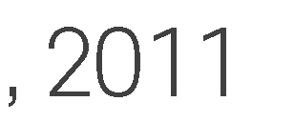
프랑스 혁명기 클로드 샤프가 발명(1793) 가시거리가 있는 다른 탑에 신호를 보내는 방식
01장 통신의 역사

Slide 12

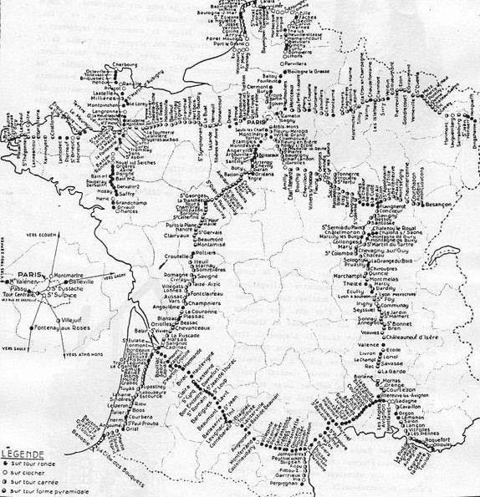
01장 통신의 역사
정보의 신속한 전송 수단 전쟁, 날씨 등의 정보를 전달 인코딩, 디코딩은
처음과 끝에서 이루어짐
비나 안개, 전신수의 부주의로 인한 오류가 빈번
정보통신개론 통합본
12

Slide 13
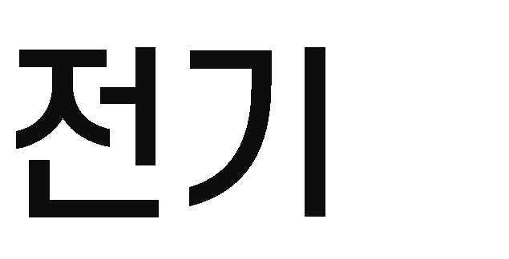

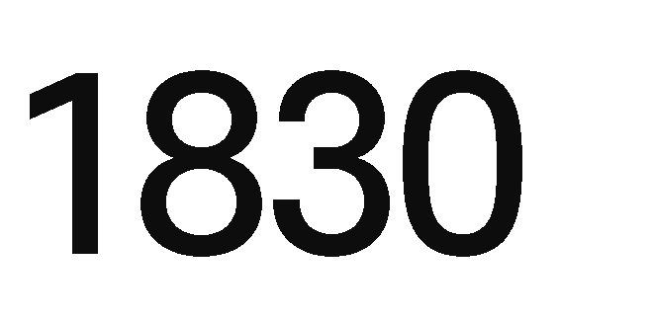


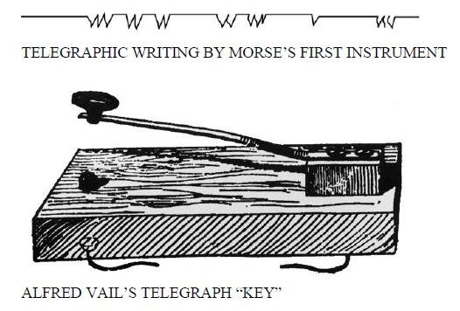


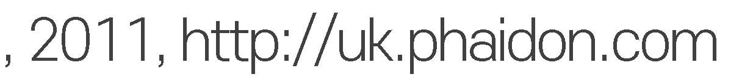
01장 통신의 역사
전기의 발견 - 전류, 전압, 저항(옴)
전기 전신을 상용화(1844)
새무얼 모스와 알프레도 베일(미국) 윌리엄 쿡과 찰스 휘트스톤(영국)
날씨, 신문, 표준시간 등 정보전달의 혁명
시간과 공간을 “소멸”

Slide 14

전기 전신은 코드의 사용을 의미
01장 통신의 역사
메시지의 전달 – 비밀유지와 간결성을 필요로 함
특히, 국제 전신의 경우 경제성이 더 중요
발신자와 수신자 간의 사전협의가 필요
암호학, 코드북의 사용
전기 전신은 현대 정보통신이론의 시초가 됨
정보통신개론 통합본
14

Slide 15


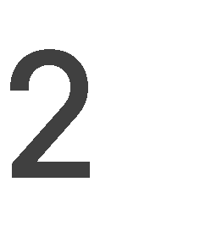
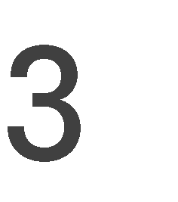
1844년 모스
01장 통신의 역사
전기 통신 = 원거리 통신
: 철도를 따라 전선을 연결하여 최초로 전보를 보냄
1876년 미국의 벨
: 선으로 연결된 전화를 발명
1901년 마르코니
: 모스 부호를 전송하는 무선 송출기를 발명하여 원거리 통신, 특히 선박과 산악 등에 활용함으로써 무선 통신의 막을 올리게 됨

Slide 16
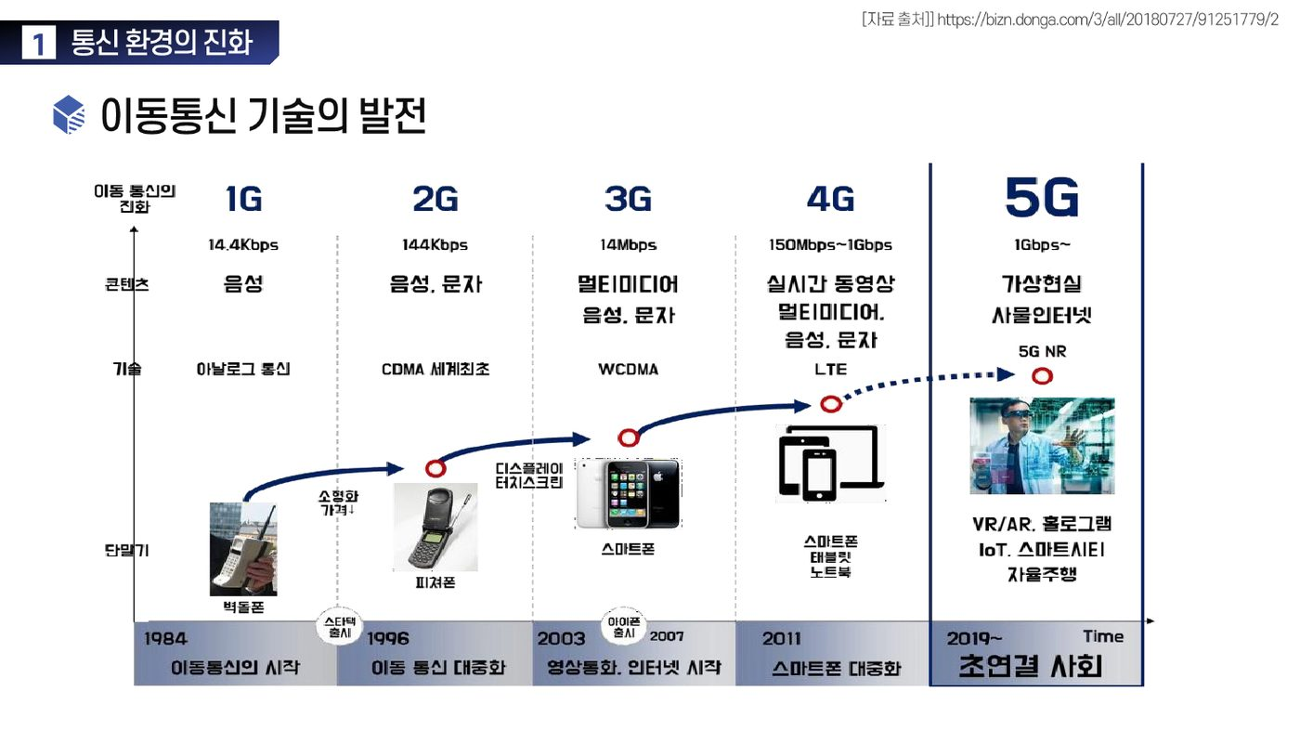
컴퓨터와 네트워크의 발전
PART Ⅰ · 과거
02
2-1 컴퓨터의 탄생과 컴퓨터 통신
2-2 우리나라 통신 환경의 변화
2 / 11장
Notes:
02장 컴퓨터와 네트워크의 발전을 시작합니다. 이 장은 2개의 절로 구성됩니다: 2-1 컴퓨터의 탄생과 컴퓨터 통신, 2-2 우리나라 통신 환경의 변화.

Slide 17
02장 컴퓨터와 네트워크의 발전
2-1
이번 절에서 배울 내용
컴퓨터의 탄생과 컴퓨터 통신
1
컴퓨터의 탄생과 발전
2
컴퓨터 통신과 컴퓨터 네트워크
컴퓨터가 등장하면서 통신은 '사람과 사람'에서 '컴퓨터와 컴퓨터'로 넓어졌습니다.
3
네트워크 발전 연대표(1960~2020년대)
4
통신망의 발전: PSTN → ISDN → BcN
Notes:
2-1 컴퓨터의 탄생과 컴퓨터 통신. 컴퓨터가 등장하면서 통신은 '사람과 사람'에서 '컴퓨터와 컴퓨터'로 넓어졌습니다. 다룰 내용: 컴퓨터의 탄생과 발전, 컴퓨터 통신과 컴퓨터 네트워크, 네트워크 발전 연대표(1960~2020년대), 통신망의 발전: PSTN → ISDN → BcN.

Slide 18
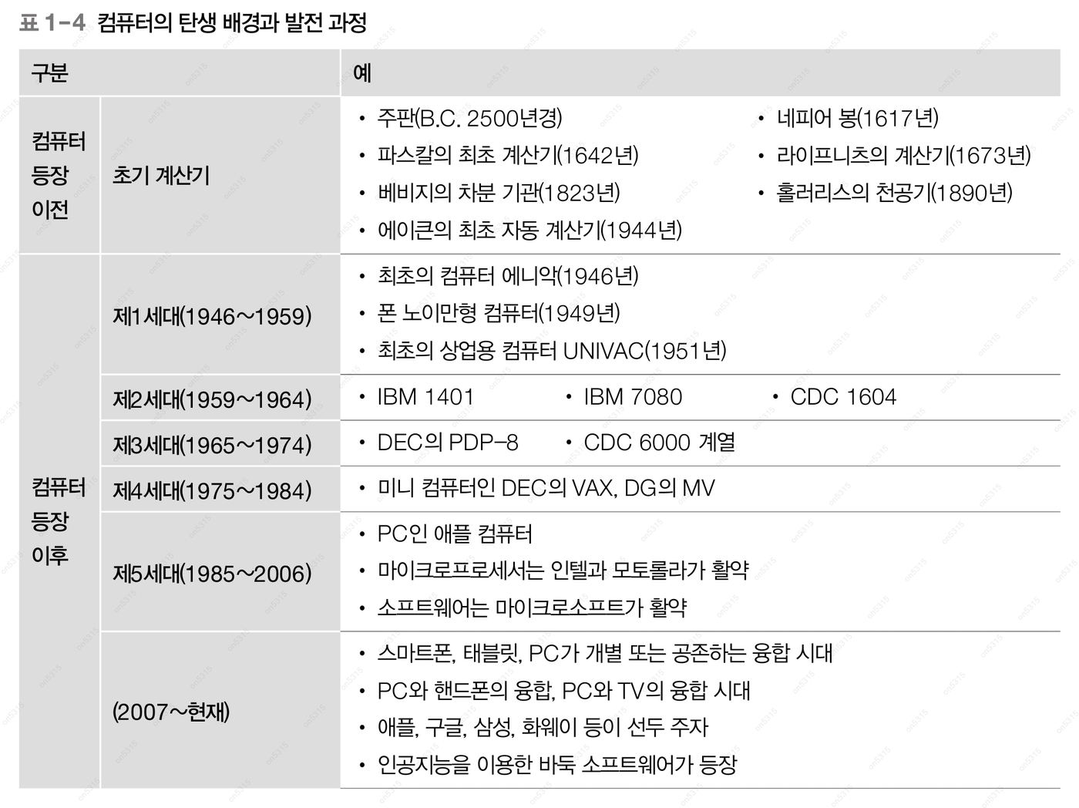
컴퓨터의 탄생과 발전
02장 컴퓨터와 네트워크의 발전
핵심 정리
1
초기 계산기: 주판, 파스칼 계산기, 배비지 차분 기관 등
2
1세대(1946~): 에니악, 폰 노이만형, UNIVAC
3
4~5세대: 미니컴퓨터 → PC, 인텔·마이크로소프트
4
2007~현재: 스마트폰·태블릿·PC 융합, AI 등장
Notes:
표는 컴퓨터 등장 이전과 이후로 나뉩니다. 1946년 에니악을 최초의 컴퓨터로 보는 것이 일반적이며, 폰 노이만의 프로그램 내장 방식이 현대 컴퓨터 구조의 기초가 되었습니다. 2007년 스마트폰 등장 이후를 융합 시대로 구분한 점을 짚어 줍니다.

Slide 19


컴퓨터 통신(정보통신)
02장 컴퓨터와 네트워크의 발전
통신 회선에 연결된 하나 또는 그 이상의 컴퓨터나 단말기를 이용한 정보의 전달을 말함
정보 전송 기술과 컴퓨터에 의한 정보 처리 기술을 결합하여 정확한 정보를 원하는 사람들에게 전달하는 것
정보통신개론 통합본
19

Slide 20

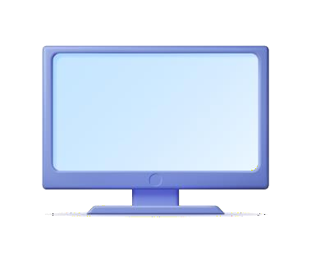





컴퓨터 상호 간의 정보 교환과 정보 처리를 위한 데이터 통신망
02장 컴퓨터와 네트워크의 발전
2대 이상의 컴퓨터를 도로망과 같이 케이블 등으로 연결
정보의 전송은 네트워크 프로토콜(Network Protocol, 통신규약)을 따름
ISO, CCITT 등에서 제정
정보통신개론 통합본
20

Slide 21




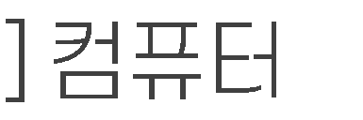
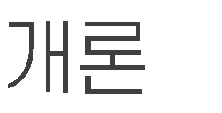
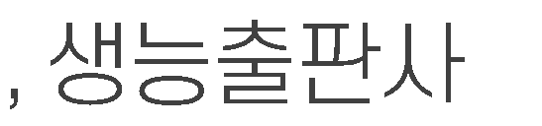
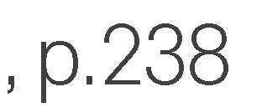





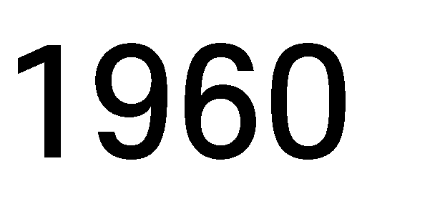


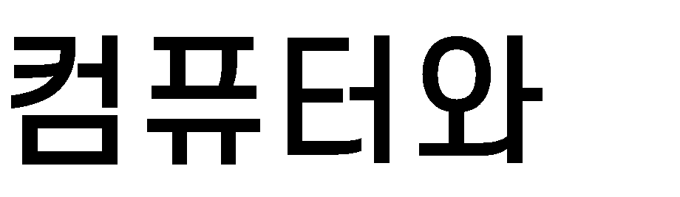

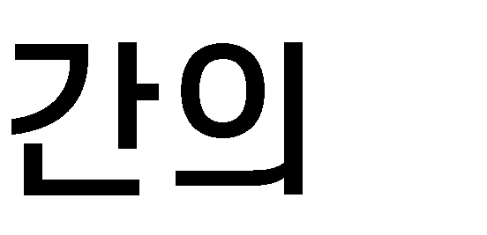
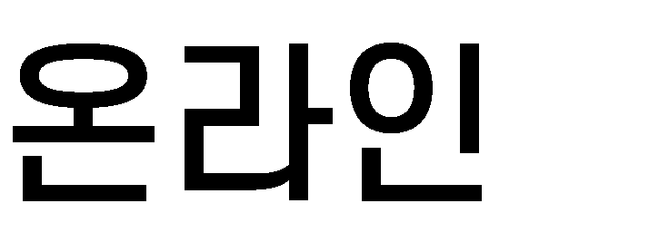

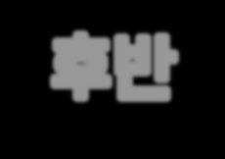









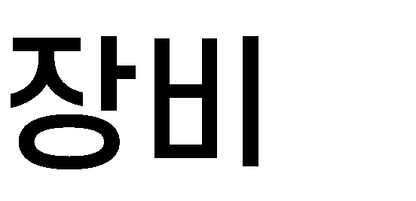


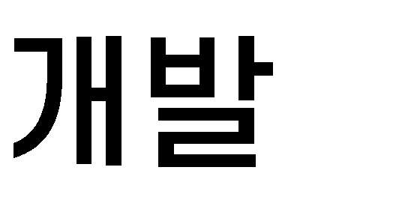


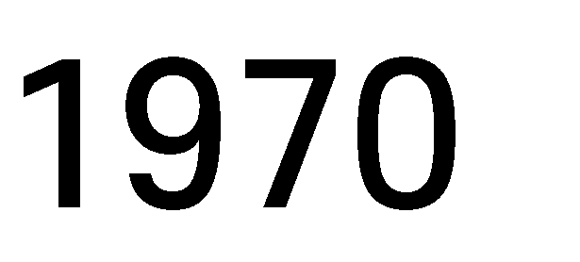

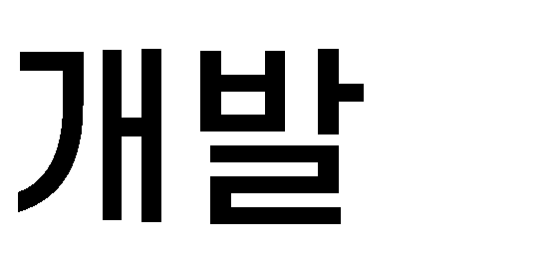

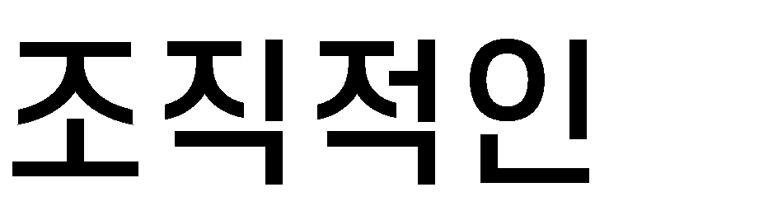












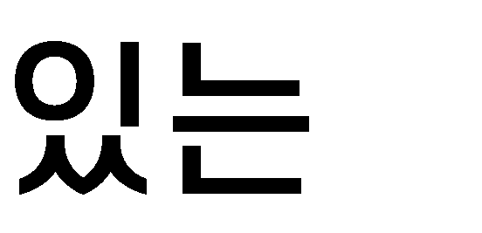

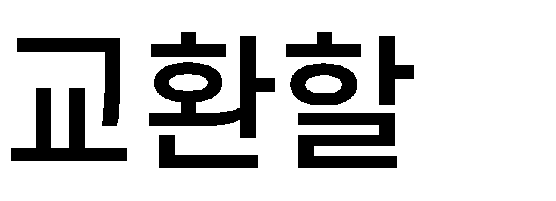



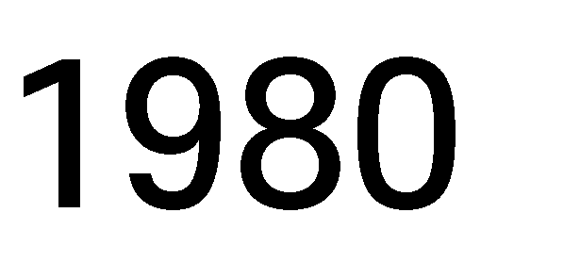

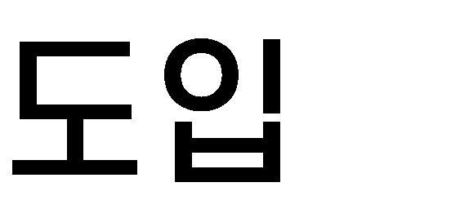


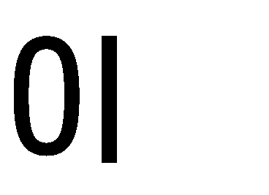










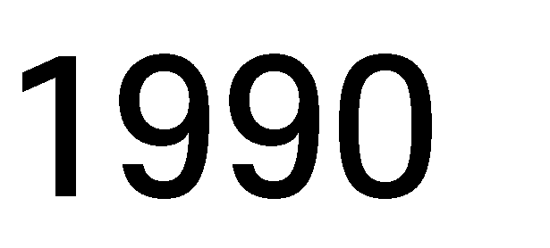














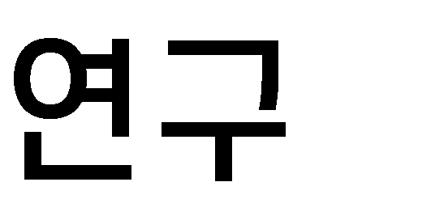
02장 컴퓨터와 네트워크의 발전
•
•
•
•
•
•
•
•
•
•

Slide 22

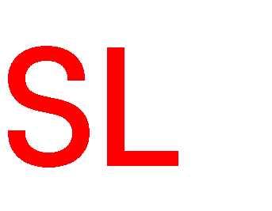


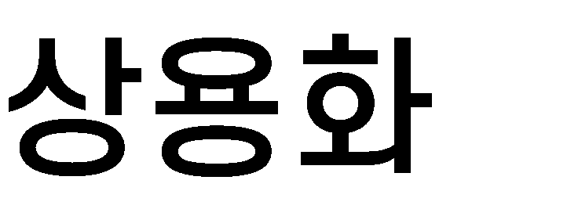


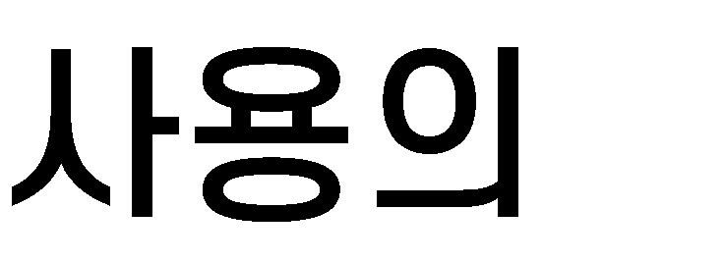
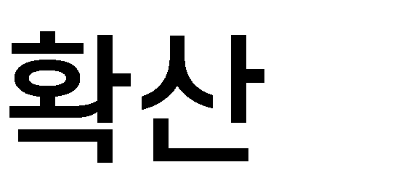

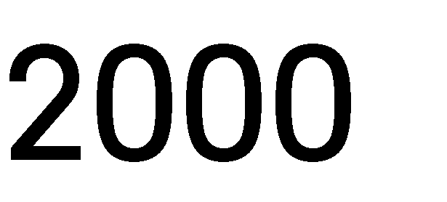


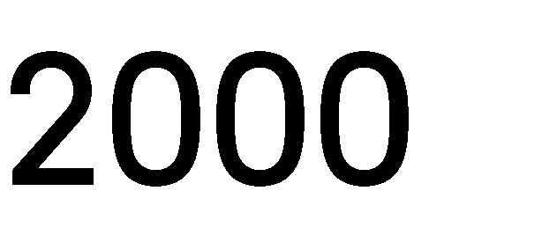








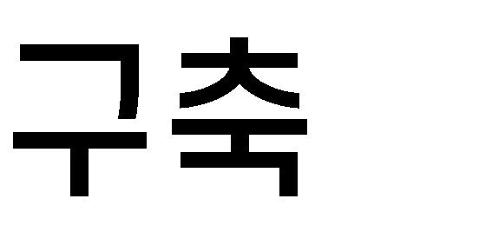




































02장 컴퓨터와 네트워크의 발전
•
•
•
•
•
•
•
•
•

Slide 23

통신망의 발전 과정
02장 컴퓨터와 네트워크의 발전
1
PSTN(공중 전화망)에서 출발해 디지털화(IDN)
2
ISDN: 음성·데이터·영상 서비스를 하나의 디지털망으로 통합
3
B-ISDN → BcN(광대역 융합망) → uBcN(초광대역 융합망)
4
교환 방식: 회선 교환 + 패킷 교환
Notes:
전화망 하나로 시작한 통신망이 디지털화되고, 여러 서비스를 하나로 통합하는 방향으로 발전했습니다. ISDN은 컴퓨터, 팩스, 라디오, TV 서비스를 한 망에 담으려는 시도였고, 이후 광대역화(B-ISDN)와 유무선·방송·통신 융합(BcN, uBcN)으로 이어졌습니다.

Slide 24
02장 컴퓨터와 네트워크의 발전
2-2
이번 절에서 배울 내용
우리나라 통신 환경의 변화
1
PC통신(1980~90년대)
2
초고속 인터넷
PC통신과 초고속 인터넷, 이동통신의 세대 교체를 따라갑니다.
3
이동통신 1G~5G 개관
4
정보통신 관련 산업
Notes:
2-2 우리나라 통신 환경의 변화. PC통신과 초고속 인터넷, 이동통신의 세대 교체를 따라갑니다. 다룰 내용: PC통신(1980~90년대), 초고속 인터넷, 이동통신 1G~5G 개관, 정보통신 관련 산업.

Slide 25








02장 컴퓨터와 네트워크의 발전
정보통신개론 통합본
25

Slide 26


1980년대
02장 컴퓨터와 네트워크의 발전
• 전화망을 이용 • 1200~9600 bps
56000bps
텍스트 기반 서비스
1992년 7월 하이텔(KT)
천리안(데이콤), 나우누리(나우콤), 유니텔(삼성SDS) 등이 대표적
1993년 하이텔 가입자수 10만명, 1996년 100만명
게시판/채팅/동호회/메일/게임 등 메뉴
1990년대
2000년대
초고속 인터넷 회선의 보급과
WWW 기반 인터넷 서비스로 인해 쇠퇴 (2007년 서비스 종료)

Slide 27













1998년 초고속정보통신망 개통
02장 컴퓨터와 네트워크의 발전
2000년 초고속인터넷 서비스 시작
두루넷, 하나로, 드림라인 등
ADSL - 8Mbps
VDSL - 20Mbps
정보통신개론 통합본
27

Slide 28



02장 컴퓨터와 네트워크의 발전

Slide 29

정보통신 관련 산업
02장 컴퓨터와 네트워크의 발전
1
통신 산업: 전기 통신, 정보통신망, 정보 제공 서비스, 방송
2
정보 처리 산업: 하드웨어(반도체·주변 기기), 소프트웨어
3
예: LAN·WAN·ISDN·위성 통신망, VAN·CATV, 데이터베이스 서비스
Notes:
정보통신 산업은 크게 '통신 산업'과 '정보 처리 산업'으로 나뉩니다. 학생들이 아는 기업이나 서비스를 표의 어느 칸에 넣을 수 있는지 분류해 보게 하면 이해가 빠릅니다.

Slide 30
통신 발전 연표: 봉화에서 5G까지
PART Ⅰ 정리
조선 시대
1793
1844
1876
1901
1946
봉수
샤프 신호탑
모스 전신
벨 전화
마르코니 무선
에니악
불과 연기로 위급 상황 전달
광학 전신, 탑에서 탑으로
전기와 부호로 원거리 전송
목소리를 전기 신호로
선 없이 대서양 횡단
전자식 컴퓨터의 시작
1969
1980~90년대
2000년대
2010년대
2019~
앞으로
ARPANET
PC통신 · 1G·2G
초고속 인터넷 · 3G
스마트폰 · 4G
5G
AI · 6G
인터넷의 출발
하이텔, 천리안 / 아날로그 → CDMA
ADSL, 모바일 인터넷
LTE, 앱과 스트리밍
초고속·초저지연·초연결
지능과 초연결의 결합
Notes:
PART Ⅰ에서 배운 통신의 발전을 연표로 정리합니다. 통신은 '더 멀리, 더 빠르게, 더 많이, 언제 어디서나'라는 방향으로 발전해 왔습니다. 봉수와 신호탑은 빛, 전신과 전화는 전기, 마르코니 이후로는 전파를 이용합니다. 컴퓨터가 등장하면서 통신의 주체가 사람에서 컴퓨터로, 다시 사물로 넓어졌습니다. 이제 PART Ⅱ에서 이런 통신이 지금 실제로 어떤 장치와 기술로 이루어지는지 살펴봅니다.

Slide 31
PART Ⅱ
현재
현재의 통신 방법
정보는 어떤 장치와 기술로 전달되는가
정보는 지금 어떻게 전달될까?
03장 정보통신 시스템의 구성
04장 정보 전송 기술
05장 컴퓨터 네트워크
06장 유·무선 통신과 이동통신
07장 위성 통신과 GPS
08장 모바일 컴퓨팅과 플랫폼
09장 멀티미디어
PART Ⅰ 과거 · 통신의 발전
→
PART Ⅱ 현재 · 현재의 통신 방법
→
PART Ⅲ 미래 · 미래의 통신
Notes:
PART Ⅱ 현재의 통신 방법(현재)를 시작합니다. 정보는 어떤 장치와 기술로 전달되는가. 이번 PART에서는 03장 정보통신 시스템의 구성, 04장 정보 전송 기술, 05장 컴퓨터 네트워크, 06장 유·무선 통신과 이동통신, 07장 위성 통신과 GPS, 08장 모바일 컴퓨팅과 플랫폼, 09장 멀티미디어을 다룹니다. 화면 아래의 흐름 띠는 지금 전체 강의(과거 → 현재 → 미래) 중 어디에 있는지 보여 줍니다.

Slide 32

정보통신 시스템의 구성
PART Ⅱ · 현재
03
3-1 시스템의 구성 요소
3-2 신호 변환 장치
3-3 전송 매체
3-4 통신 제어 장치와 네트워크 장비
3-5 통신 소프트웨어
3 / 11장
Notes:
03장 정보통신 시스템의 구성을 시작합니다. 이 장은 5개의 절로 구성됩니다: 3-1 시스템의 구성 요소, 3-2 신호 변환 장치, 3-3 전송 매체, 3-4 통신 제어 장치와 네트워크 장비, 3-5 통신 소프트웨어.

Slide 33
03장 정보통신 시스템의 구성
3-1
이번 절에서 배울 내용
시스템의 구성 요소
1
정보통신의 기능 계층
2
컴퓨터 통신 용어와 구성 요소
정보통신 시스템을 이루는 요소와 정보가 신호로 바뀌어 전달되는 과정입니다.
3
정보 전송 시스템과 처리 시스템
4
아날로그 신호와 디지털 신호
Notes:
3-1 시스템의 구성 요소. 정보통신 시스템을 이루는 요소와 정보가 신호로 바뀌어 전달되는 과정입니다. 다룰 내용: 정보통신의 기능 계층, 컴퓨터 통신 용어와 구성 요소, 정보 전송 시스템과 처리 시스템, 아날로그 신호와 디지털 신호.

Slide 34

정보통신의 기능 계층
03장 정보통신 시스템의 구성
핵심 정리
1
정보 처리 기능: 사용자–사용자 통신
2
컴퓨터 통신 기능: 컴퓨터–컴퓨터 통신
3
데이터 통신 기능: 전송 매체를 통한 데이터 송수신
4
정보통신 = 정보 처리 + 데이터 전송의 결합
Notes:
컴퓨터 A에서 B로 정보가 가는 과정을 세 계층으로 나눠 봅니다. 사용자 입장에서는 사용자끼리 대화하는 것처럼 보이지만, 실제로는 아래 계층으로 내려가 전송 매체와 데이터 통신망을 거쳐 전달됩니다. 이후 배울 OSI 7계층의 기초 개념이 됩니다.

Slide 35











03장 정보통신 시스템의 구성
•
•
•
•
•
•
•
•

Slide 36
03장 정보통신 시스템의 구성
•
•
정보통신개론 통합본
36

Slide 37
정보통신 시스템의 구성 요소
03장 정보통신 시스템의 구성
1
정보 전송 시스템: 단말 장치, 정보 전송 회선, 통신 제어 장치
2
정보 전송 회선 = 신호 변환 장치 + 통신 회선
3
정보 처리 시스템: 컴퓨터(중앙 처리·기억·입출력 장치)와 주변 기기
Notes:
정보통신 시스템은 '보내는 부분(전송)'과 '처리하는 부분(처리)'으로 나뉩니다. 이 그림이 2장 전체의 지도 역할을 하므로, 앞으로 배우는 모뎀·DSU(신호 변환 장치), 케이블·무선(통신 회선), 통신 제어 장치가 각각 어디에 속하는지 계속 이 그림으로 돌아와 확인합니다.

Slide 38
정보통신 시스템의 구조
03장 정보통신 시스템의 구성
1
정보 전송 시스템 = 전송 하드웨어 + 전송 소프트웨어
2
정보 처리 시스템 = 처리 하드웨어 + 처리 소프트웨어
3
하드웨어와 소프트웨어가 함께 동작해야 통신이 완성됨
Notes:
앞 슬라이드의 구성 요소를 하드웨어/소프트웨어 관점으로 다시 본 그림입니다. 장비만 있어서는 통신이 되지 않고, 통신 규약(프로토콜)과 제어 프로그램 같은 소프트웨어가 반드시 필요합니다.

Slide 39
정보의 전달 과정
03장 정보통신 시스템의 구성
1
송신자의 정보 → 신호 변환 장치에서 전기 신호로 변환
2
통신 회선을 통해 전기 신호 전송
3
수신 측 신호 변환 장치가 다시 정보로 복원 → 수신자
Notes:
정보는 그대로 선로를 따라가지 못하므로, 송신 측에서 전기 신호로 바꾸고 수신 측에서 다시 정보로 되돌립니다. 이 '바꾸는 장치'가 신호 변환 장치이며, 대표적인 것이 모뎀과 DSU입니다.

Slide 40
아날로그 신호와 디지털 신호
03장 정보통신 시스템의 구성
1
아날로그: 시간에 따라 연속적으로 변하는 파형(예: 음성)
2
디지털: 0과 1처럼 불연속적인 두 값으로 표현
3
주기: 한 번 반복하는 시간, 주파수(Hz): 1초당 반복 횟수
Notes:
아날로그는 매끄러운 곡선, 디지털은 계단 모양입니다. 주기와 주파수는 역수 관계(f = 1/T)라는 점을 칠판에 함께 적어 줍니다. 이 개념은 3장의 신호 설명과 AM 실습에서도 계속 사용됩니다.

Slide 41
03장 정보통신 시스템의 구성
3-2
이번 절에서 배울 내용
신호 변환 장치
1
신호 변환 장치를 이용한 전송
2
모뎀의 원리와 종류
디지털 정보를 회선에 맞는 신호로 바꾸는 모뎀과 DSU입니다.
3
변조와 복조
4
DSU
Notes:
3-2 신호 변환 장치. 디지털 정보를 회선에 맞는 신호로 바꾸는 모뎀과 DSU입니다. 다룰 내용: 신호 변환 장치를 이용한 전송, 모뎀의 원리와 종류, 변조와 복조, DSU.

Slide 42
신호 변환 장치를 이용한 전송
03장 정보통신 시스템의 구성
1
단말 장치·컴퓨터: 디지털 데이터 송수신
2
통신 제어 장치: 병렬 ↔ 직렬 변환
3
신호 변환 장치(모뎀): 디지털 ↔ 아날로그 신호 변환
4
통신 회선(통신망)을 통해 상대방에게 전달
Notes:
컴퓨터 내부는 여러 비트를 동시에 다루는 병렬 방식이지만, 통신 회선은 한 비트씩 차례로 보내는 직렬 방식입니다. 그래서 통신 제어 장치가 병렬-직렬 변환을, 모뎀이 디지털-아날로그 변환을 맡습니다.

Slide 43
모뎀(MODEM)을 이용한 전송
03장 정보통신 시스템의 구성
1
모뎀 = 변조(MOdulation) + 복조(DEModulation)
2
송신: 디지털 정보 → 아날로그 신호(변조)
3
수신: 아날로그 신호 → 디지털 정보(복조)
4
아날로그 전화망으로 디지털 데이터를 보낼 때 사용
Notes:
모뎀이라는 이름 자체가 변조와 복조를 합친 말입니다. 예전 전화 접속 인터넷에서 '삐–' 하던 소리가 바로 디지털 데이터를 아날로그 소리 신호로 바꾼 것이라는 예를 들면 학생들이 쉽게 이해합니다.

Slide 44
모뎀의 변조 상태와 종류
03장 정보통신 시스템의 구성
1
논리값 0/1을 서로 다른 주파수로 변조(FSK 방식)
2
송신 측 1,070/1,270Hz, 수신 측 2,025/2,225Hz 사용
3
종류: 내장형, 외장형, 노트북용 카드형, 5G 반도체 모뎀
Notes:
표는 0과 1을 각각 다른 주파수의 소리로 바꾸는 주파수 편이 변조(FSK)의 예입니다. 송신과 수신에 서로 다른 주파수 쌍을 써서 한 회선에서 동시에 주고받을 수 있습니다. 오늘날 스마트폰 안의 5G 모뎀 칩도 같은 역할을 하는 모뎀이라는 점을 짚어 줍니다.

Slide 45
03장 정보통신 시스템의 구성
MOdulator/DEModulator의 줄임말 – 변복조기
디지털 신호와 아날로그 신호를 필요에 따라 상호변환 컴퓨터 통신(디지털) 전화망(아날로그)
인터넷 모뎀(공유기)으로 발전
정보통신개론 통합본
45

Slide 46





변조 : 단말 장치에서 발생한 디지털 신호를 아날로그 신호로 변환
03장 정보통신 시스템의 구성
복조 : 통신회선에서 수신한 아날로그 신호를 디지털 신호로 변환
정보통신개론 통합본
46

Slide 47


DSU(디지털 서비스 유닛)
03장 정보통신 시스템의 구성
1
디지털 회선(전용 회선)에서 쓰는 신호 변환 장치
2
디지털 정보를 전송에 알맞은 디지털 신호로 변환
3
모뎀과 달리 아날로그 변환 과정이 없음
Notes:
모뎀은 디지털↔아날로그 변환, DSU는 디지털↔디지털 변환입니다. 회선 자체가 디지털이면 아날로그로 바꿀 필요 없이 전송에 알맞은 형태(전압 레벨, 부호 방식)로만 바꾸면 됩니다. 모뎀과 DSU의 차이는 시험에 자주 나오는 내용입니다.

Slide 48
03장 정보통신 시스템의 구성
3-3
이번 절에서 배울 내용
전송 매체
1
유선: 꼬임선·동축 케이블
2
광섬유와 광통신 시스템
신호가 실제로 지나가는 길: 꼬임선, 동축 케이블, 광섬유, 전파, 위성입니다.
3
무선 전송과 전자기파 스펙트럼
4
안테나와 위성 통신
Notes:
3-3 전송 매체. 신호가 실제로 지나가는 길: 꼬임선, 동축 케이블, 광섬유, 전파, 위성입니다. 다룰 내용: 유선: 꼬임선·동축 케이블, 광섬유와 광통신 시스템, 무선 전송과 전자기파 스펙트럼, 안테나와 위성 통신.

Slide 49

전송 선로의 분류
03장 정보통신 시스템의 구성
핵심 정리
1
유선 선로 – 전기(금속 도체): 꼬임선, 동축 케이블
2
유선 선로 – 빛: 광섬유 케이블
3
무선 선로 – 전파: 마이크로파(위성·지상), 라디오파
Notes:
전송 선로는 신호가 실제로 지나가는 길입니다. 무엇을 매개로 전달하는지(전기, 빛, 전파)에 따라 분류하면 외우기 쉽습니다. 이어지는 슬라이드에서 하나씩 자세히 봅니다.

Slide 50

전송 선로별 특성 비교
03장 정보통신 시스템의 구성
1
광섬유: 신뢰도 매우 우수, 외부 잡음이 거의 없음
2
꼬임선: 보편적·실용적이지만 신뢰도는 낮은 편
3
위성 통신: 리피터(중계기)가 필요 없지만 장치가 비쌈
Notes:
표의 전송 속도 값은 교재 기준의 전통적인 수치입니다. 실제로 오늘날 꼬임선(CAT 6 등)은 1~10Gbps까지 전송하므로, 수치보다는 매체 간 상대적 특징(신뢰도, 중계 거리, 장단점)을 비교하는 데 초점을 둡니다.

Slide 51

꼬임선(Twisted Pair)의 구조
03장 정보통신 시스템의 구성
핵심 정리
1
도체 두 가닥을 서로 꼬아 만든 케이블
2
꼬는 이유: 전자기 간섭(누화)을 줄이기 위해
3
구성: 도체 → 유전체 → 피복막 → 폴리에틸렌 → 절연 외부 커버
Notes:
두 선을 꼬면 외부 잡음이 두 선에 비슷하게 들어와 서로 상쇄됩니다. 실제 랜선을 잘라 보여 주거나, 사진으로 네 쌍의 꼬인 선을 보여 주면 효과적입니다.

Slide 52

꼬임선의 종류: UTP · FTP · STP
03장 정보통신 시스템의 구성
1
UTP: 차폐 없음, 사무실 배선·근거리 통신망에 가장 많이 사용
2
FTP: 알루미늄 은박으로 감싸 절연 기능 강화, 공장 배선용
3
STP: 차폐 처리된 선을 두 개씩 꼰 상태
4
카테고리(CAT) 숫자가 클수록 고속 전송
Notes:
우리가 흔히 쓰는 랜선은 대부분 UTP입니다. 잡음이 많은 공장 같은 환경에서는 차폐(shield)가 있는 FTP나 STP를 씁니다. 카테고리 번호(CAT5e, CAT6 등)가 높을수록 더 높은 주파수와 속도를 지원합니다.

Slide 53

동축 케이블(Coaxial Cable)
03장 정보통신 시스템의 구성
핵심 정리
1
중심 도체(구리) – 절연 물질 – 외부 도체(구리망) – 외부 절연막
2
꼬임선의 표피 효과를 보완한 차폐 구조
3
높은 주파수에서도 잡음에 강함
4
CATV, 안테나 연결 등에 사용
Notes:
표피 효과란 주파수가 높아질수록 전류가 도선 표면으로만 흘러 저항이 커지는 현상입니다. 동축 케이블은 외부 도체가 중심 도체를 감싸는 구조로 이를 보완하고 외부 잡음도 막습니다. 집의 TV 안테나선이 대표적인 예입니다.

Slide 54

기저 대역과 광대역 동축 케이블
03장 정보통신 시스템의 구성
1
기저 대역: 디지털 신호, 수백 m~1km, 근거리 통신망
2
광대역: 아날로그 신호, 수십 km, CATV
3
광대역은 여러 채널을 주파수로 나눠 동시에 전송
Notes:
기저 대역(baseband)은 신호를 변조하지 않고 그대로 보내는 방식, 광대역(broadband)은 여러 개의 반송파로 변조해 여러 채널을 동시에 보내는 방식입니다. 케이블 TV가 수십 개 채널을 한 선으로 받는 원리가 광대역입니다.

Slide 55

광섬유 케이블의 구조
03장 정보통신 시스템의 구성
핵심 정리
1
① 광코어: 빛이 지나가는 중심부(굴절률 큼)
2
② 광클래딩: 코어를 감싸는 층(굴절률 작음)
3
③ 재킷: 습기·파손·마모로부터 보호하는 외부 절연막
Notes:
코어와 클래딩의 굴절률 차이 때문에 빛이 코어 밖으로 빠져나가지 못하고 갇혀서 진행합니다. 다음 슬라이드의 전반사 원리와 연결됩니다.

Slide 56


광신호의 전달 원리: 전반사
03장 정보통신 시스템의 구성
핵심 정리
1
발광기: 전기 신호 → 빛으로 변환
2
빛이 코어와 클래딩 경계에서 전반사하며 진행
3
수광기: 빛 → 전기 신호로 복원
Notes:
전반사는 굴절률이 큰 곳에서 작은 곳으로 빛이 일정 각도 이상으로 들어갈 때 모두 반사되는 현상입니다. 물이 담긴 컵이나 레이저 포인터를 이용한 간단한 시연을 곁들이면 좋습니다.

Slide 57

광섬유 케이블의 장단점
03장 정보통신 시스템의 구성
1
장점: 광대역·고속 전송, 저손실, 전자기 간섭 없음
2
장점: 보안성 우수, 소형·경량
3
단점: 접속이 어렵고 충격에 약함
4
단점: 비전도체라 중계기에 별도 급전 필요
Notes:
광섬유는 전기가 아닌 빛을 이용하므로 전자기 간섭을 받지 않고 도청도 어렵습니다. 대신 유리라서 휘거나 충격에 약하고, 연결(융착) 작업에 전문 장비가 필요합니다.

Slide 58

단일 모드와 다중 모드 광섬유
03장 정보통신 시스템의 구성
1
단일 모드: 코어가 가늘어 산란이 적음, 장거리·고속, 고가
2
다중 모드: 코어가 굵어 빛을 잘 모음, 단거리·저가
3
접속은 다중 모드가 상대적으로 쉬움
Notes:
단일 모드는 빛이 거의 한 경로로만 진행해 신호 퍼짐이 적으므로 통신사 간선망 같은 장거리에 씁니다. 다중 모드는 여러 경로로 빛이 퍼져 거리가 짧은 건물 내 배선 등에 씁니다.

Slide 59
광통신 시스템의 구성
03장 정보통신 시스템의 구성
핵심 정리
1
송신: 정보 입력 → 부호기 → 펄스 → 광원(빛을 빠르게 켜고 끔)
2
전송: 광섬유 케이블로 빛 펄스 전달
3
수신: 광검출기 → 증폭기 → 파형 정형기 → 복호기
4
컴퓨터 디지털 데이터도 같은 경로로 송수신
Notes:
광통신은 전기 신호를 빛의 켜짐/꺼짐(1/0)으로 바꿔 보내는 방식입니다. 수신 측 광검출기(포토셀)가 빛을 다시 전기로 바꾸고, 약해진 신호를 증폭한 뒤 정형기(Shaper)가 깨끗한 펄스로 다듬습니다. 앞서 배운 광섬유의 전반사 원리와 연결해 설명합니다.

Slide 60
무선 통신의 전송 과정
03장 정보통신 시스템의 구성
1
송신기: 고주파 발신기 + 변조기 + 증폭기
2
안테나를 통해 공간으로 전파 방사
3
수신기: 증폭기 + 복조기 + 증폭기로 정보 복원
Notes:
변조기에서 정보를 고주파 반송파에 싣고, 증폭해서 안테나로 보냅니다. 수신 측은 약해진 신호를 증폭하고 복조해 원래 정보를 꺼냅니다. Python AM 실습에서 다룬 변조·복조가 바로 이 과정입니다.

Slide 61
전자기파 스펙트럼과 무선 송수신
03장 정보통신 시스템의 구성
핵심 정리
1
전자기파: 감마선 → X선 → 자외선 → 적외선 → 전파 순으로 파장이 길어짐
2
무선 통신은 주로 전파(Radio waves) 대역을 사용
3
송신: 마이크(변환기) → 부호기 → 송신 안테나(AM/FM 변조)
4
수신: 수신 안테나 → 동조 → 복호기 → 증폭기 → 스피커
Notes:
주파수가 높을수록 파장은 짧아지고, 일반적으로 더 많은 데이터를 실을 수 있지만 장애물에 약해집니다. 아래 그림은 라디오 방송 전체 흐름으로, 수신기의 동조(Tuning) 회로가 원하는 방송국 주파수만 골라낸다는 점을 강조합니다.

Slide 62
안테나의 종류
03장 정보통신 시스템의 구성
핵심 정리
1
홀극(모노폴): 무전기·휴대 기기
2
쌍극(다이폴): 가장 기본적인 안테나
3
포물선·혼 안테나: 위성·마이크로파 통신
4
야기 안테나: TV 수신, 링 안테나 등
Notes:
안테나는 용도와 주파수에 따라 모양이 다릅니다. 포물선(파라볼라) 안테나는 전파를 한 점으로 모아 멀리 있는 위성과 통신하고, 야기 안테나는 지붕 위 TV 안테나로 익숙한 형태입니다.

Slide 63
위성 통신
03장 정보통신 시스템의 구성
핵심 정리
1
지상 기지국 → 위성: 상향 링크(Uplink)
2
위성 → 지상 기지국: 하향 링크(Downlink)
3
정지 궤도 위성: 고도 약 36,000km
4
위성이 거대한 중계기 역할
Notes:
정지 궤도 위성은 지구 자전과 같은 속도로 돌아 지상에서 보면 멈춰 있는 것처럼 보입니다. 표준 고도는 약 35,786km이며 교재 그림의 35,860km도 같은 대략값입니다. 최근의 저궤도 위성 인터넷(스타링크 등)과 비교해 보는 것도 좋습니다.

Slide 64
위성 통신의 장단점
03장 정보통신 시스템의 구성
1
장점: 광대역·고속, 동보 통신, 넓은 지역 서비스
2
장점: 지리적 제약 없이 회선 구성, 통신망을 신속히 건설
3
단점: 위성 수 제한, 고장 수리가 어려움
4
단점: 전파 지연(약 0.24~0.28초), 보안을 위한 스크램블링 필요
Notes:
한 번 쏘아 올리면 산과 바다에 상관없이 넓은 지역을 서비스할 수 있지만, 왕복 거리가 길어 지연이 생깁니다. 위성 생중계 인터뷰에서 대답이 조금 늦게 들리는 이유가 바로 전파 지연입니다.

Slide 65
03장 정보통신 시스템의 구성
3-4
이번 절에서 배울 내용
통신 제어 장치와 네트워크 장비
1
통신 제어 장치(CCU)와 전처리 장치(FEP)
2
다양한 커넥터
컴퓨터와 회선 사이에서 통신을 관리하는 장치, 그리고 네트워크를 잇는 장비입니다.
3
랜카드, 허브, 라우터
Notes:
3-4 통신 제어 장치와 네트워크 장비. 컴퓨터와 회선 사이에서 통신을 관리하는 장치, 그리고 네트워크를 잇는 장비입니다. 다룰 내용: 통신 제어 장치(CCU)와 전처리 장치(FEP), 다양한 커넥터, 랜카드, 허브, 라우터.

Slide 66
통신 제어 장치(CCU)의 역할
03장 정보통신 시스템의 구성
핵심 정리
1
단말 장치/컴퓨터와 모뎀 사이에 위치
2
데이터 전송 회선과 컴퓨터를 연결·제어
3
컴퓨터의 통신 처리 부담을 줄여 줌
Notes:
통신 제어 장치는 컴퓨터가 통신과 관련된 잡다한 일을 하지 않도록 대신 처리해 주는 장치입니다. 오늘날에는 네트워크 카드(NIC)와 운영체제의 통신 기능에 상당 부분 흡수되어 있다는 점을 덧붙입니다.

Slide 67
통신 제어 장치의 기능
03장 정보통신 시스템의 구성
1
통신 접속 기능: 교환 접속, 통신 방식, 다중 접속, 우회 중계 제어
2
정보 전송 기능: 동기·오류·흐름·응답·우선권 제어
3
오류 제어와 흐름 제어는 데이터 링크 계층의 핵심 기능
Notes:
기능이 많아 보이지만 '연결을 맺고 관리하는 일(통신 접속)'과 '데이터를 정확하게 보내는 일(정보 전송)' 두 가지로 묶으면 정리가 쉽습니다. 오류 제어와 흐름 제어는 이후 프로토콜 단원에서 다시 자세히 다룹니다.

Slide 68
전처리 장치(FEP)
03장 정보통신 시스템의 구성
핵심 정리
1
컴퓨터 앞단에서 통신 처리를 전담하는 장치
2
I/O 채널 – 채널 인터페이스 – 선로 인터페이스(여러 포트)
3
여러 단말 장치를 직접 또는 모뎀을 통해 연결
Notes:
전처리 장치(Front End Processor)는 대형 컴퓨터 앞에서 수많은 단말의 통신을 모아 처리합니다. 컴퓨터는 본래의 계산 업무에 집중할 수 있습니다. 은행 온라인 시스템 같은 대규모 시스템에서 사용되었습니다.

Slide 69
다양한 커넥터
03장 정보통신 시스템의 구성
핵심 정리
1
장비와 회선을 물리적으로 연결하는 부품
2
핀 수와 모양이 인터페이스 규격마다 다름
3
D-sub 계열(예: RS-232C), 원형 커넥터 등
4
규격이 맞아야 전기적·기계적 연결이 가능
Notes:
커넥터는 물리 계층의 기계적 특성에 해당합니다. 사진의 D-sub형 커넥터는 직렬 통신(RS-232C) 등에 쓰였고, 오늘날에는 RJ-45(랜), USB, 광 커넥터(LC, SC) 등이 많이 쓰입니다. 실물이 있으면 함께 보여 주세요.

Slide 70






03장 정보통신 시스템의 구성
모든 형태의 네트워크와 컴퓨터를 연결해 주는 장치 랜카드, 이더넷 카드 등으로 불림
속도와 접속 방식에 따라 여러 종류로 나눔

Slide 71









03장 정보통신 시스템의 구성
데이터가 하나 또는 그 이상의 방향으로부터 한곳으로 모이는 장소 들어온 데이터들은 다시 하나 또는 그 이상의 방향으로 전달됨
스위칭 허브는 들어온 데이터를 어떠한 목적지까지 결정하여 전달할 수 있음(효율적)

Slide 72






03장 정보통신 시스템의 구성
전 세계의 수많은 네트워크를 연결-목적지까지 데이터를 보내고 받을 수 있도록 하는 기능을 하는 하드웨어
라우터는 주위 라우터들과 통신을 하거나, 또는 미리 주어진 정보를 가지고 어떠한 목적지까지 가는 최적의 경로를 제공함

Slide 73
03장 정보통신 시스템의 구성
3-5
이번 절에서 배울 내용
통신 소프트웨어
1
정보통신 소프트웨어의 구조
2
정보 시스템의 프로그램 구성
하드웨어를 움직이는 시스템·응용·통신 소프트웨어의 구조입니다.
3
통신 소프트웨어의 기능
Notes:
3-5 통신 소프트웨어. 하드웨어를 움직이는 시스템·응용·통신 소프트웨어의 구조입니다. 다룰 내용: 정보통신 소프트웨어의 구조, 정보 시스템의 프로그램 구성, 통신 소프트웨어의 기능.

Slide 74

정보통신 소프트웨어의 구조
03장 정보통신 시스템의 구성
핵심 정리
1
가장 안쪽: 하드웨어
2
시스템 소프트웨어: 하드웨어를 제어(운영체제 등)
3
응용 소프트웨어: 사용자의 업무 처리
4
사용자는 바깥 계층을 통해 시스템을 이용
Notes:
양파 껍질처럼 안쪽 계층이 바깥 계층에 서비스를 제공하는 구조입니다. 사용자는 응용 소프트웨어만 다루지만, 그 아래에서 시스템 소프트웨어가 하드웨어를 대신 제어합니다.

Slide 75

정보 시스템의 프로그램 구성
03장 정보통신 시스템의 구성
핵심 정리
1
송수신 제어 프로그램: 단말과의 수신·송신 처리
2
처리 프로그램: 메시지 입력 → 정보 관리 → 메시지 출력
3
파일·데이터베이스 관리 프로그램
4
지원 프로그램이 전체를 보조
Notes:
단말에서 들어온 요청이 수신 처리 → 처리 프로그램 → 데이터베이스 → 송신 처리 순서로 흘러 다시 단말로 돌아가는 흐름을 화살표를 따라 짚어 줍니다. 은행 ATM 거래를 예로 들면 이해가 쉽습니다.

Slide 76

통신 소프트웨어의 기능
03장 정보통신 시스템의 구성
핵심 정리
1
① 데이터의 송수신
2
② 통신 하드웨어 제어
3
③ 이용자 접속 제어
4
컴퓨터와 단말 장치 양쪽에 통신 소프트웨어가 존재
Notes:
그림의 번호 1, 2, 3이 통신 소프트웨어의 세 가지 기능입니다. 컴퓨터 쪽 통신 소프트웨어는 응용 프로그램과 통신 제어 장치 사이를, 단말 쪽은 이용자와 전송 제어부 사이를 연결합니다.

Slide 77






Slide 78

정보 전송 기술
PART Ⅱ · 현재
04
4-1 신호와 전송 성능
4-2 회선의 구성·교환·이용 방식
4-3 부호화와 변조
4-4 다중화
4 / 11장
Notes:
04장 정보 전송 기술을 시작합니다. 이 장은 4개의 절로 구성됩니다: 4-1 신호와 전송 성능, 4-2 회선의 구성·교환·이용 방식, 4-3 부호화와 변조, 4-4 다중화.

Slide 79
04장 정보 전송 기술
4-1
이번 절에서 배울 내용
신호와 전송 성능
1
아날로그·디지털 신호
2
신호 속도, 전송 속도, 변조 속도(baud)
신호를 수치로 표현하고 전송 속도·용량·오류를 계산하는 방법입니다.
3
샤논의 통신 용량
4
오류율, 패리티 검사, 네트워크 성능 지표
Notes:
4-1 신호와 전송 성능. 신호를 수치로 표현하고 전송 속도·용량·오류를 계산하는 방법입니다. 다룰 내용: 아날로그·디지털 신호, 신호 속도, 전송 속도, 변조 속도(baud), 샤논의 통신 용량, 오류율, 패리티 검사, 네트워크 성능 지표.

Slide 80
정보 전송 방식과 기술
04장 정보 전송 기술
핵심 정리
1
전송 방식: 회선의 구성·교환·이용, 회선망 구성, 데이터 전송, 캐스팅 모드
2
전송 기술: 부호화, 변조, 다중화
3
3장에서는 신호와 전송 성능의 기초를 다룸
Notes:
3장의 전체 지도입니다. '어떤 방식으로 보낼 것인가(방식)'와 '어떤 기술로 보낼 것인가(기술)'로 나뉩니다. 이번 시간에는 그 바탕이 되는 신호의 종류와 전송 속도·용량·오류율을 먼저 배웁니다.

Slide 81

아날로그 신호
04장 정보 전송 기술
핵심 정리
1
연속적인 파형, 자연계의 신호(소리, 빛 등)
2
주기 신호(정현파·비정현파)와 비주기 신호
3
정현파: x(t) = A·sin(ωt + θ) – 진폭, 주기, 위상
4
비정현파: 계단파, 직선파(톱니파), 삼각파
Notes:
정현파는 진폭(A), 주파수(ω = 2πf), 위상(θ) 세 요소로 완전히 표현됩니다. AM은 진폭을, FM은 주파수를, PM은 위상을 바꾸는 변조라는 점을 미리 연결해 두면 좋습니다.

Slide 82

디지털 신호
04장 정보 전송 기술
핵심 정리
1
연속적인 아날로그 값을 일정 간격의 계단으로 근사
2
표본화 → 양자화 → 부호화 과정을 거쳐 디지털화
3
잡음에 강하고 저장·처리·암호화가 쉬움
Notes:
그림의 검은 곡선이 원래 아날로그 신호, 파란 계단이 디지털로 근사한 값입니다. 계단을 더 촘촘하게(표본화 주파수와 양자화 단계를 높게) 할수록 원래 신호에 가까워지지만 데이터 양이 늘어납니다.

Slide 83

데이터 신호 속도
04장 정보 전송 기술
1
S: 데이터 신호 속도(bps, 초당 비트 수)
2
m: 병렬 전송로 수(직렬은 1), T: 펄스 1개의 지속 시간
3
n: 펄스 1개가 표시하는 상태 수 → log₂n 비트
4
예: 직렬, T = 1/1200초, n = 4 → S = 1200 × 2 = 2400bps
Notes:
펄스 하나가 n가지 상태를 가지면 log₂n 비트를 담을 수 있습니다. 예를 들어 4가지 상태면 2비트입니다. 1초에 1200개 펄스를 보내면 1200 × 2 = 2400bps가 됩니다. 칠판에서 함께 계산해 봅니다.

Slide 84
데이터 전송 속도와 전송 효율
04장 정보 전송 기술
1
데이터 전송 속도: 단위 시간당 전송되는 문자(블록) 수
2
전송 효율 = 순수 정보 비트 ÷ 전송된 총 비트 × 100(%)
3
예: 8비트 문자에 시작·정지 비트 2개 → 8/10 = 80%
Notes:
실제로 보내는 비트에는 정보 외에 제어용 비트(시작 비트, 정지 비트, 헤더 등)가 포함됩니다. 그래서 '보낸 양'과 '쓸모 있는 양'은 다르며, 그 비율이 전송 효율입니다. 비동기 전송의 80% 예제를 함께 계산해 봅니다.

Slide 85

변조 속도(baud)
04장 정보 전송 기술
1
B = 1/T: 1초당 신호 변화(펄스) 횟수, 단위 baud
2
S = N × B = log₂M × B (bps)
3
M: 변조 상태 수 – 4상 변조면 M = 4, 한 번에 2비트
4
예: 1200baud, 4상 변조 → 2400bps
Notes:
bps와 baud를 혼동하지 않도록 강조합니다. baud는 신호가 1초에 몇 번 바뀌는지, bps는 1초에 몇 비트를 보내는지입니다. 한 번의 신호 변화에 여러 비트를 실으면 bps가 baud보다 커집니다. 식의 log는 밑이 2인 로그(log₂)입니다.

Slide 86
통신 용량: 샤논의 정리
04장 정보 전송 기술
1
C = W log₂(1 + S/N): 오류 없이 보낼 수 있는 최대 속도
2
대역폭(W)이 넓을수록, 신호 대 잡음비(S/N)가 클수록 용량 증가
3
예: W = 3kHz, S/N = 1000(30dB) → C ≈ 29.9kbps
Notes:
샤논의 정리는 어떤 채널이든 넘을 수 없는 이론적 한계를 알려 줍니다. 전화선(약 3kHz)의 예를 계산하면 약 30kbps가 나오는데, 실제 전화 모뎀의 최고 속도가 33.6kbps 근처였다는 점과 연결해 설명하면 흥미롭습니다.

Slide 87
전송 오류율
04장 정보 전송 기술
1
비트 오류율(BER) = 오류 비트 수 ÷ 전송된 총 비트 수
2
블록 오류율, 문자 오류율도 같은 방식으로 계산
3
예: 100만 비트 중 10비트 오류 → BER = 10⁻⁵
Notes:
오류율은 통신 품질을 나타내는 가장 기본적인 지표입니다. 값이 작을수록 좋으며, 보통 10의 거듭제곱 형태로 표현합니다. 잡음이 커지면(S/N 감소) 오류율이 올라간다는 점을 앞의 샤논 정리와 연결합니다.

Slide 88
오류 검출: 패리티 검사
04장 정보 전송 기술
핵심 정리
1
단일 패리티: 1의 개수가 짝수(또는 홀수)가 되도록 비트 1개 추가
2
홀수 개 비트 오류는 검출, 짝수 개 오류는 검출 못 함
3
2차원 패리티: 행·열 패리티를 함께 사용
4
1비트 오류의 위치를 찾아 정정까지 가능
Notes:
예시의 데이터 0111000110101011에는 1이 9개 있으므로 짝수 패리티 비트는 1입니다. 2차원 패리티에서는 오류가 난 행과 열의 패리티가 동시에 틀리므로 교차점의 비트를 뒤집어 고칠 수 있습니다. 칠판에 4×4 비트를 쓰고 한 비트를 바꿔 학생들이 찾게 하면 좋습니다.

Slide 89
네트워크 성능의 4대 지표
04장 정보 전송 기술
핵심 정리
1
지연(Latency): 데이터가 도착하기까지 걸리는 시간
2
처리량(Throughput): 초당 전달되는 데이터 양
3
지터(Jitter): 지연 시간의 변동 폭
4
패킷 손실(Packet Loss): 목적지에 도착하지 못한 패킷 비율
Notes:
그림은 각 지표를 자동차 이동 시간, 고속도로 차선 수, 들쭉날쭉한 신호등, 분실된 우편물에 비유합니다. 화상 회의나 온라인 게임처럼 실시간 서비스는 지연과 지터에 특히 민감합니다. 실습으로 ping 명령을 실행해 지연과 손실을 직접 측정해 볼 수 있습니다.

Slide 90
04장 정보 전송 기술
4-2
이번 절에서 배울 내용
회선의 구성·교환·이용 방식
1
점대점·다지점·집선·회선 다중
2
회선 교환과 축적 교환
단말과 컴퓨터를 어떤 모양으로 잇고, 어떤 방향과 순서로 데이터를 보내는가입니다.
3
단방향·반이중·전이중
4
직렬·병렬, 비동기·동기, 캐스팅 모드
Notes:
4-2 회선의 구성·교환·이용 방식. 단말과 컴퓨터를 어떤 모양으로 잇고, 어떤 방향과 순서로 데이터를 보내는가입니다. 다룰 내용: 점대점·다지점·집선·회선 다중, 회선 교환과 축적 교환, 단방향·반이중·전이중, 직렬·병렬, 비동기·동기, 캐스팅 모드.

Slide 91
전송 선로: 2선식과 4선식
04장 정보 전송 기술
1
2선식: 도선 한 쌍(2가닥)으로 송수신을 함께 처리
2
2선식은 반이중, 또는 주파수를 나눠 전이중으로 사용
3
4선식: 송신용 한 쌍 + 수신용 한 쌍, 완전한 전이중
4
4선식은 장거리 전용 회선·고속 데이터 통신에 사용
Notes:
두 모뎀을 잇는 선이 몇 가닥인지로 나눕니다. 2선식은 한 쌍의 선으로 보내기와 받기를 함께 하므로 번갈아 쓰거나(반이중) 주파수를 나눠 동시에 씁니다. 4선식은 보내는 길과 받는 길이 따로 있어 동시에 송수신하는 전이중이 쉽습니다. 집 전화선은 2선식, 기업 전용선은 4선식이 일반적이었습니다.

Slide 92
통신 회선의 구성: 점대점 방식
04장 정보 전송 기술
핵심 정리
1
컴퓨터와 단말기를 전용 회선으로 1:1 직접 연결
2
교환기를 거쳐 1:1로 연결하는 경우도 포함
3
장점: 전송이 빠르고 한 회선 고장이 다른 단말에 영향 없음
4
단점: 단말 수만큼 회선이 필요해 비용이 큼
Notes:
점대점(Point-to-Point) 방식은 가장 단순한 회선 구성입니다. 단말마다 컴퓨터까지 자기 전용 길이 있으므로 통신량이 많은 단말에 적합합니다. 3-1 슬라이드의 '통신 회선의 구성 방식'이 이번부터 다루는 내용입니다.

Slide 93
통신 회선의 구성: 다지점 방식
04장 정보 전송 기술
핵심 정리
1
하나의 회선에 여러 단말기를 연결(멀티드롭 방식)
2
폴링(Polling): 컴퓨터가 단말에 '보낼 데이터 있니?' 묻기
3
선택(Selection): 컴퓨터가 특정 단말을 골라 데이터 전송
4
회선 비용은 적지만, 회선 고장 시 모든 단말에 영향
Notes:
다지점(Multipoint) 방식은 회선 하나를 여러 단말이 나눠 쓰므로 누가 언제 말할지 정해야 합니다. 단말 → 컴퓨터 방향은 폴링, 컴퓨터 → 단말 방향은 선택으로 제어합니다. 선생님이 학생을 차례로 지목해 질문을 받는 것(폴링)과 특정 학생에게 말을 거는 것(선택)에 비유하면 쉽습니다.

Slide 94
통신 회선의 구성: 집선 방식과 회선 다중 방식
04장 정보 전송 기술
집선 방식: m개 입력 → n개 출력(n < m)
회선 다중 방식: 여러 신호 → 하나의 고속 회선
1
집선 장치: 동시에 쓰는 단말이 적다는 점을 이용해 회선 수를 줄임
2
다중화 장치: 여러 단말의 신호를 섞어 하나의 회선으로 보냄
3
둘 다 회선을 효율적으로 사용해 비용을 절감
Notes:
집선 방식은 m대의 단말이 모두 동시에 통신하지는 않는다는 점을 이용해 n개(n<m)의 회선만 컴퓨터 쪽으로 냅니다. 회선 다중 방식은 다중화 장치(MUX)로 여러 단말의 신호를 한 회선에 함께 싣습니다. 다중화는 4장에서 자세히 다룹니다.

Slide 95
통신 회선의 교환 방식: 회선 교환과 축적 교환
04장 정보 전송 기술
1
회선 교환: 통신 전 경로를 설정하고 끝날 때까지 독점(전화)
2
축적 교환: 교환기 메모리에 일단 저장한 뒤 전달
3
축적 교환에는 메시지 교환, 패킷 교환이 있음(인터넷)
4
회선 교환은 실시간성, 축적 교환은 회선 효율이 장점
Notes:
교환 회선은 교환기를 거쳐 필요할 때마다 상대를 바꿔 연결하는 회선입니다. 회선 교환형은 연결이 유지되는 동안 그 경로를 다른 사람이 쓸 수 없지만 지연이 일정합니다. 축적 교환형은 데이터를 메모리에 저장했다가 회선이 빌 때 보내므로 회선을 여러 사용자가 효율적으로 나눠 씁니다.

Slide 96
비교환 회선의 형태
04장 정보 전송 기술
핵심 정리
1
(a) 직통형: 두 단말을 전송 회선으로 직접 연결
2
(b) 배급형·(d) 집중형: 다중화 장치로 한 회선을 나눠 쓰거나 모음
3
(c) 분기형: 회선 분기로 여러 단말을 하나의 회선에 연결
4
(e) 분할 다중형: 양 끝 다중화 장치로 여러 쌍이 공유, (f) 루프형: 고리 회선
Notes:
비교환 회선은 교환기를 거치지 않고 정해진 상대끼리 항상 연결된 회선(전용 회선)입니다. 그림의 여섯 가지 형태를 하나씩 짚어 주세요. 배급형은 컴퓨터에서 여러 단말로 나눠 보내는 쪽, 집중형은 여러 단말의 신호를 컴퓨터로 모으는 쪽에 초점이 있습니다. 파일명은 1-16이지만 내용상 3장 회선 형태에 속해 이 위치에 넣었습니다.

Slide 97



통신 회선의 이용 방식: 단방향 · 반이중 · 전이중
04장 정보 전송 기술
단방향(Simplex)
반이중(Half Duplex)
전이중(Full Duplex)
1
단방향: 한쪽으로만 전송 – TV·라디오 방송
2
반이중: 양방향이지만 한 번에 한쪽만 – 무전기
3
전이중: 양방향 동시 전송 – 전화, 인터넷
Notes:
반이중 그림에서 실선은 지금 보내는 방향, 점선은 보내지 않는 방향입니다. 무전기에서 '오버'라고 말하고 버튼을 놓아야 상대가 말할 수 있는 것이 반이중입니다. 이동통신에서 배운 FDD와 TDD는 모두 전이중을 실현하는 방법입니다.

Slide 98








각 DTE간의 통신 방식은 자료 흐름의 방향과 동시성 여부에 따라 구분 단방향, 반이중, 전이중 방식으로 나누어짐
04장 정보 전송 기술
정보통신개론 통합본
98

Slide 99
한 DTE는 송신 기능만 가능, 다른 DTE는 수신 기능만 가지는 형태
04장 정보 전송 기술
일반적인 컴퓨터의 데이터 통신에는 없음
TV, 라디오 같은 방송용으로 쓰임
정보통신개론 통합본
99

Slide 100
통신하는 두 DTE가 시간적으로
교대로 데이터를 교환하는 방식의 통신을 말함
04장 정보 전송 기술
[출처] www.freepik.com
정보통신개론 통합본
100

Slide 101
두 DTE가 동시에 송신과 수신이 가능한 형태를 지칭함 송신과 수신을 위한 독립적인 채널이 필요함
04장 정보 전송 기술
정보통신개론 통합본
101

Slide 102
통신 회선망의 구성: 네트워크 형태
04장 정보 전송 기술
핵심 정리
1
트리형: 계층 구조, 확장이 쉬움 – 분산 처리
2
버스형: 하나의 회선에 모든 단말 연결 – 설치 간단, 충돌 관리 필요
3
성형: 중앙 노드에 모두 연결 – 관리 쉬움, 중앙 고장 시 전체 마비
4
망형: 모두 서로 연결, 신뢰성 높음 – 회선 수 n(n−1)/2
Notes:
망형에서 단말이 5개면 필요한 회선 수는 5×4/2 = 10개입니다. 회선은 많지만 한 회선이 끊겨도 다른 경로로 통신할 수 있어 신뢰성이 높습니다. 오늘날 가정·사무실 LAN은 스위치를 중심으로 한 성형, 인터넷 백본은 망형에 가깝습니다.

Slide 103
데이터 전송 방식: 직렬 전송과 병렬 전송
04장 정보 전송 기술
직렬 전송: 한 선으로 한 비트씩 차례로
병렬 전송: 여러 선으로 여러 비트를 동시에
1
직렬: 선이 적어 비용이 싸고 원거리에 적합 – 대부분의 통신 회선
2
직렬 전송에는 병렬 ↔ 직렬 변환기가 필요
3
병렬: 빠르지만 선이 많아 근거리에 적합 – 컴퓨터 내부 버스
Notes:
그림은 같은 8비트 데이터 01000001을 직렬로는 한 줄로 차례로, 병렬로는 8개의 선으로 동시에 보내는 모습입니다. 2장의 통신 제어 장치에서 배운 병렬-직렬 변환이 여기서 필요합니다. 병렬은 선마다 도착 시간이 조금씩 달라지는 문제(스큐) 때문에 먼 거리에 쓰기 어렵습니다.

Slide 104
비동기식 전송
04장 정보 전송 기술
1
문자 단위 전송: 시작 비트(0) + 데이터 + 패리티 + 정지 비트(1)
2
문자와 문자 사이에 유휴 시간이 있어도 됨
3
구조가 간단하지만 문자마다 제어 비트가 붙어 효율이 낮음
4
저속 전송, 키보드·직렬 포트 등에 사용
Notes:
수신 측은 시작 비트(0)를 보고 '문자가 시작된다'는 것을 알아 그때부터 비트를 셉니다. 그래서 송수신 시계를 계속 맞출 필요가 없습니다. 7비트 데이터에 시작·패리티·정지 비트 3개가 붙으면 전송 효율은 7/10 = 70%입니다(3장 전송 효율 공식과 연결).

Slide 105
동기식 전송
04장 정보 전송 기술
1
여러 문자를 묶은 블록(프레임) 단위로 전송
2
문자 동기: SYN 문자로 동기, STX ~ ETX 사이가 데이터
3
비트 동기: 플래그 비트로 시작·끝 표시, 오류 검사 비트 포함(HDLC)
4
제어 비트 비중이 작아 효율이 높음 – 고속 전송, 버퍼 필요
Notes:
동기식 전송은 송신 측과 수신 측이 같은 시계(클록)에 맞춰 블록 전체를 연속으로 보냅니다. 위쪽 그림은 문자 동기 방식, 아래쪽 그림은 플래그로 프레임을 구분하는 비트 동기 방식입니다. 블록이 길수록 제어 비트의 비중이 작아져 효율이 좋아집니다.

Slide 106
캐스팅 모드의 전송 방식
04장 정보 전송 기술
핵심 정리
1
유니캐스트: 1 : 1, 한 수신 노드에게만
2
브로드캐스트: 1 : 전체, 같은 네트워크의 모든 노드에게
3
멀티캐스트: 1 : 그룹, 가입한 일부 노드에게만
4
애니캐스트: 1 : 가장 가까운(사용 가능한) 하나에게
Notes:
인터넷 강의 1:1 상담은 유니캐스트, 같은 공유기 안 모든 기기에게 보내는 ARP 요청은 브로드캐스트, IPTV처럼 시청하는 가구에만 보내는 것은 멀티캐스트, DNS 루트 서버처럼 여러 곳 중 가장 가까운 서버로 연결되는 것은 애니캐스트의 예입니다. 3-1 슬라이드의 '캐스팅 모드의 전송 방식'에 해당합니다.

Slide 107
04장 정보 전송 기술
4-3
이번 절에서 배울 내용
부호화와 변조
1
베이스밴드 부호화
2
AM과 FM
정보를 디지털 펄스나 반송파에 싣는 방법입니다.
3
PCM: 표본화 → 양자화 → 부호화
4
ASK·FSK·PSK
Notes:
4-3 부호화와 변조. 정보를 디지털 펄스나 반송파에 싣는 방법입니다. 다룰 내용: 베이스밴드 부호화, AM과 FM, PCM: 표본화 → 양자화 → 부호화, ASK·FSK·PSK.

Slide 108
디지털 전송과 아날로그 전송
04장 정보 전송 기술
디지털 전송: 부호기 → 디지털 신호 → 복호기
아날로그 전송: 변조기 → 아날로그 신호 → 복조기
1
정보(아날로그·디지털)를 디지털 신호로 바꿔 보내면 부호화
2
정보를 반송파에 실어 아날로그 신호로 보내면 변조
3
수신 측은 복호기·복조기로 원래 정보 복원
Notes:
3-1 슬라이드의 '정보 전송 기술'인 부호화, 변조, 다중화가 4장의 주제입니다. 왼쪽 그림 수신 측의 '부호기'는 원래 '복호기'가 맞습니다(교재 그림 표기 오류). 아날로그든 디지털이든 정보는 두 방법 모두로 보낼 수 있다는 점이 핵심입니다. 예: 음성(아날로그 정보)을 PCM으로 디지털 전송, 컴퓨터 데이터(디지털 정보)를 모뎀으로 아날로그 전송.

Slide 109
베이스밴드 전송: 디지털 신호의 부호화 방식
04장 정보 전송 기술
핵심 정리
1
단극성: 1은 +E, 0은 0 – 가장 단순하지만 직류 성분이 큼
2
양극성: 1을 +E와 −E로 번갈아 표현 – 직류 성분 감소
3
RZ: 비트 중간에 0으로 돌아옴, NRZ: 비트 동안 레벨 유지
4
2단계(바이페이즈): 비트 중간에 전이 – 동기 정보를 함께 전달
Notes:
베이스밴드(기저 대역) 전송은 변조하지 않고 디지털 펄스를 그대로 보내는 방식으로, LAN 같은 근거리에서 씁니다. 같은 비트열 11010011이 방식마다 어떤 파형이 되는지 그림을 따라 짚어 주세요. 0이나 1이 길게 이어지면 수신 측이 비트 경계를 놓치기 쉬운데, 비트마다 전이가 있는 방식은 이 문제를 줄여 줍니다(이더넷의 맨체스터 부호).

Slide 110
변조 방식의 분류
04장 정보 전송 기술
핵심 정리
1
아날로그 변조: 진폭(AM), 주파수(FM), 위상(PM)
2
디지털 싱글 캐리어 변조: ASK, FSK, PSK, QAM
3
멀티 캐리어 변조: OFDM(4G·5G·Wi-Fi)
4
펄스 변조, 스펙트럼 확산
Notes:
4장 변조 단원의 지도입니다. 반송파 하나에 싣는 것이 싱글 캐리어, 수많은 부반송파에 나눠 싣는 것이 멀티 캐리어(OFDM)입니다. AM은 Colab 실습(am_amper)으로 직접 파형을 그려 본 내용입니다.

Slide 111
변조: 진폭 변조(AM)와 주파수 변조(FM)
04장 정보 전송 기술
핵심 정리
1
변조: 정보(음성) 신호를 고주파 반송파(RF Carrier)에 싣는 과정
2
AM: 정보 신호의 크기에 따라 반송파의 진폭을 바꿈
3
FM: 정보 신호에 따라 반송파의 주파수(촘촘함)를 바꿈
4
FM은 잡음에 강해 음질이 좋고, AM은 멀리 전달됨
Notes:
왼쪽 그림은 음성 신호의 윤곽대로 반송파의 높이가 바뀌는 AM입니다. 오른쪽 그림은 정보 신호(Modulating Sin Wave)가 클 때 반송파가 촘촘해지고 작을 때 성겨지는 FM입니다. 잡음은 주로 진폭에 섞이므로 진폭에 정보를 싣지 않는 FM이 잡음에 강합니다. Python AM 실습(am_amper)과 연결해 설명하면 좋습니다.

Slide 112
펄스 부호 변조(PCM)의 구성
04장 정보 전송 기술
1
송신(A/D 변환): 표본기 → 양자기 → 부호기
2
수신(D/A 변환): 복호기 → 여과기(필터)
3
아날로그 음성을 디지털로 보내는 대표 방식 – 디지털 전화망
Notes:
PCM(Pulse Code Modulation)은 아날로그 정보를 디지털 신호로 바꿔 보내는 방법입니다. 송신 측 세 블록이 아날로그-디지털 변환기, 수신 측이 디지털-아날로그 변환기입니다. 수신 측 여과기(저역 통과 필터)는 계단 모양 신호를 다시 매끄러운 아날로그 파형으로 만듭니다.

Slide 113
PCM의 과정: 표본화 → 양자화 → 부호화
04장 정보 전송 기술
핵심 정리
1
표본화: 일정 간격으로 값 측정(1.8, 6.5, 1.8, 4.0, 3.4, 3.6)
2
양자화: 정수 단계로 근사(2, 7, 2, 4, 3, 4)
3
부호화: 4비트 2진수로 변환(0010, 0111, 0010 …)
4
수신: 복호화 → 필터링으로 아날로그 복원
Notes:
그림의 숫자를 따라가며 계산해 보세요. 표본값 6.5가 양자화에서 7로, 다시 0111로 바뀝니다. 원래 값과 양자화 값의 차이(예: 6.5와 7)를 양자화 잡음이라고 하며, 복원된 파형이 원래와 조금 다른 이유입니다. 표본화 주파수는 신호 최고 주파수의 2배 이상이어야 합니다(나이퀴스트 정리). 전화 음성은 8kHz × 8비트 = 64kbps입니다.

Slide 114
아날로그-디지털 변환(PCM)
04장 정보 전송 기술
핵심 정리
1
⓪ 아날로그 신호: 연속적인 전압 파형
2
① 표본화(Sampling): 일정 간격 T마다 값을 측정
3
② 양자화(Quantization): 측정값을 정해진 단계로 근사(예: 3비트 = 8단계)
4
③ 부호화(Coding): 단계 값을 2진수 비트열로 변환
Notes:
음성을 디지털로 바꾸는 PCM(펄스 부호 변조)의 3단계입니다. 그림의 양자화 값 4, 6, 5, 3, 1, 1, 2가 각각 100, 110, 101, 011, 001, 001, 010으로 부호화됩니다. 나이퀴스트 정리에 따라 표본화 주파수는 신호 최고 주파수의 2배 이상이어야 원래 신호를 복원할 수 있다는 점을 덧붙입니다. 전화 음성은 8kHz로 표본화합니다.

Slide 115
양자화 방법의 분류
04장 정보 전송 기술
핵심 정리
1
선형 양자화: 계단 간격 일정 – 전문 디지털 비디오 장비
2
비선형 양자화: 작은 신호는 촘촘하게, 큰 신호는 넓게 – 음성
3
적응형 양자화: 신호 크기에 따라 계단 범위가 시간적으로 변함(ADPCM)
4
스칼라 양자화(표본 하나씩), 벡터 양자화(여러 표본을 묶어서)
Notes:
사람의 음성은 작은 소리가 대부분이므로, 작은 신호 구간을 촘촘하게 나누는 비선형 양자화가 같은 비트 수로 더 좋은 음질을 냅니다. 전화망의 μ-law, A-law가 대표적인 비선형 양자화입니다.

Slide 116
디지털 변조 방식의 종류
04장 정보 전송 기술
핵심 정리
1
(a) 진폭 편이 변조(ASK): 2진·4진 진폭으로 비트 표현
2
(b) 주파수 편이 변조(FSK): 비트에 따라 주파수 변경
3
(c) 위상 편이 변조(PSK): 2위상 180°, 4위상 90°, 8위상 45° 차이
4
위상 수가 늘수록 한 번에 1·2·3비트 전송
Notes:
벡터도를 보면 2위상은 1비트(0, 1), 4위상은 2비트(00, 01, 10, 11), 8위상은 3비트(000~111)를 한 번의 신호 변화에 싣습니다. 3장의 변조 속도 공식 S = log₂M × B와 연결해, 1200baud에서 8위상이면 3600bps가 된다는 것을 계산해 보세요.

Slide 117
04장 정보 전송 기술
4-4
이번 절에서 배울 내용
다중화
1
다중화의 개념과 종류
2
FDM과 TDM, 동기식·비동기식 TDM
하나의 회선을 여러 사용자가 나눠 쓰는 기술입니다.
3
스펙트럼 확산(CDM)
4
OFDMA와 NOMA
Notes:
4-4 다중화. 하나의 회선을 여러 사용자가 나눠 쓰는 기술입니다. 다룰 내용: 다중화의 개념과 종류, FDM과 TDM, 동기식·비동기식 TDM, 스펙트럼 확산(CDM), OFDMA와 NOMA.

Slide 118
다중화(Multiplexing)의 개념
04장 정보 전송 기술
1
여러 단말의 신호를 하나의 고속 회선으로 함께 전송
2
MUX(다중화 장치)가 합치고, 반대편 MUX가 다시 나눔
3
고속 회선 용량 D = A + B + C(각 단말 속도의 합 이상)
4
회선 비용 절감, 회선 이용 효율 향상
Notes:
3장의 회선 다중 방식에서 본 다중화 장치의 원리입니다. 고속 도로 하나에 여러 지방도로의 차가 합쳐 들어갔다가 다시 나뉘는 모습에 비유할 수 있습니다.

Slide 119
다중화의 종류: FDMA · TDMA · CDMA
04장 정보 전송 기술
1
FDMA: 주파수 대역을 나눠 채널 배정
2
TDMA: 같은 주파수를 시간 슬롯으로 나눠 채널 배정
3
CDMA: 같은 주파수·시간을 코드로 구분
Notes:
채널을 주파수로 자르면 가로줄, 시간으로 자르면 세로줄, 코드로 구분하면 겹쳐 쌓인 판 모양이 됩니다. 이동통신 강의에서 다룬 1G~3G의 다중 접속 방식과 같은 원리입니다.

Slide 120
다중화 기법: FDM · TDM · CDM
04장 정보 전송 기술
핵심 정리
1
다중화: 하나의 회선을 여러 사용자가 나눠 쓰는 기술
2
FDM(주파수 분할): 주파수 대역을 나눠 동시에 전송 – 라디오, TV
3
TDM(시간 분할): 시간을 잘게 나눠 번갈아 전송 – 디지털 전화망
4
CDM(코드 분할): 같은 주파수·시간을 고유 코드로 구분 – CDMA 이동통신
Notes:
그림에서 FDM은 가로줄(주파수 구분), TDM은 세로줄(시간 구분), CDM은 하나의 큰 덩어리를 코드로 구분합니다. 비유하면 FDM은 차선을 나누는 것, TDM은 신호등으로 번갈아 지나가는 것, CDM은 한 방에서 여러 언어로 동시에 대화해도 자기 언어만 알아듣는 것과 같습니다.

Slide 121
주파수 분할 다중화(FDM)
04장 정보 전송 기술
핵심 정리
1
전체 대역폭을 여러 주파수 채널(f1~f5)로 나눔
2
각 채널이 시간에 관계없이 계속 자기 주파수 사용
3
채널 사이에 보호 대역(Guard Band)을 두어 간섭 방지
4
아날로그 전송에 적합 – 라디오·TV 방송, CATV
Notes:
라디오 주파수를 돌리면 방송국마다 다른 주파수에서 동시에 방송이 나오는 것이 FDM입니다. 채널끼리 너무 붙으면 서로 섞이므로 사이에 비워 두는 보호 대역이 필요하고, 그만큼 대역폭이 낭비됩니다.

Slide 122

시분할 다중화(TDM)
04장 정보 전송 기술
핵심 정리
1
전체 대역폭을 시간 슬롯으로 나눠 채널 1, 2, … n이 번갈아 사용
2
프레임 1 2 … n이 계속 반복
3
디지털 전송에 적합 – 디지털 전화망(T1, E1)
4
송수신 측 시간 동기가 중요
Notes:
TDM은 대역폭 전체를 아주 짧은 순간씩 돌아가며 씁니다. 전화망의 T1은 음성 24채널, E1은 32채널을 시분할로 묶은 회선입니다. 각 채널은 자기 순서가 돌아올 때만 보내지만 매우 빨라서 연속으로 통화하는 것처럼 들립니다.

Slide 123
동기식 TDM과 비동기식 TDM
04장 정보 전송 기술
핵심 정리
1
동기식: 단말마다 슬롯 고정 – 보낼 데이터가 없어도 슬롯 낭비
2
비동기식(통계적): 데이터가 있는 단말에만 슬롯 동적 배정
3
비동기식은 효율이 높지만 슬롯마다 주소 정보가 필요
4
그림: CCU – TDM – 모뎀 – 모뎀 – TDM – 단말 A~D
Notes:
그림 (a)를 보면 각 사이클마다 A, B, C, D 자리가 정해져 있어 데이터가 없는 단말의 칸이 비어 '시간 폭 낭비'가 생깁니다. (b)는 데이터가 있는 단말만 차례로 넣으므로 같은 시간에 더 많은 데이터를 보냅니다. 대신 어느 단말의 데이터인지 알려 주는 주소가 함께 들어가야 합니다.

Slide 124
스펙트럼 확산의 다중화 방식
04장 정보 전송 기술
핵심 정리
1
① 각 사용자의 희망 신호(m₁, m₂, m₆)
2
② ③ 고유 암호(코드) 신호로 넓은 대역에 확산
3
④ 확산된 신호들이 같은 대역에 합쳐져 전송
4
⑤ ⑥ 같은 코드로 역확산 → 원하는 신호만 복원, 나머지는 잡음처럼 낮게
Notes:
그림 6단계를 위에서 아래로 따라가세요. 수신 측이 k₁ 코드를 곱하면 m₁만 원래의 좁고 높은 모양으로 복원되고, m₂·m₆는 넓고 낮게 퍼진 채 남아 잡음처럼 됩니다. CDMA 이동통신, GPS, 군사 통신이 이 원리를 쓰며 도청과 간섭에 강합니다.

Slide 125
OFDMA와 NOMA의 비교
04장 정보 전송 기술
핵심 정리
1
OFDMA: 사용자끼리 겹치지 않는 직교 자원 할당 – 4G·5G의 기본
2
NOMA: 전력을 달리해 같은 주파수에 여러 사용자를 겹쳐 할당
3
NOMA는 주파수 효율이 더 높지만 수신 측 간섭 제거가 복잡
4
그 밖의 후보: FBMC, SCMA(OFDMA + CDMA 혼합)
Notes:
교재 표에는 NOMA의 활용이 '5G 이동통신'으로 되어 있지만, 현재 상용 5G NR 표준은 OFDMA를 기반으로 하고 NOMA는 표준화 과정에서 검토된 후보 기술입니다. 6G 등 차세대 기술로 연구가 계속되고 있다고 설명하는 것이 정확합니다. 직교(Orthogonal)는 '서로 겹치지 않아 간섭하지 않는다'는 뜻으로 풀어 주세요.

Slide 126
컴퓨터 네트워크
PART Ⅱ · 현재
05
5-1 통신망과 교환 방식
5-2 LAN과 WAN
5 / 11장
Notes:
05장 컴퓨터 네트워크을 시작합니다. 이 장은 2개의 절로 구성됩니다: 5-1 통신망과 교환 방식, 5-2 LAN과 WAN.

Slide 127
05장 컴퓨터 네트워크
5-1
이번 절에서 배울 내용
통신망과 교환 방식
1
통신망의 분류: 사설·공중, LAN·WAN
2
회선 교환망과 패킷 교환망
여러 대의 컴퓨터가 서로 통신하기 위한 통신망의 종류와 교환 방식입니다.
3
ALOHA, CSMA/CD
Notes:
5-1 통신망과 교환 방식. 여러 대의 컴퓨터가 서로 통신하기 위한 통신망의 종류와 교환 방식입니다. 다룰 내용: 통신망의 분류: 사설·공중, LAN·WAN, 회선 교환망과 패킷 교환망, ALOHA, CSMA/CD.

Slide 128
05장 컴퓨터 네트워크
정보통신개론 통합본
128

Slide 129
통신 시스템들을 통신 회선으로 연결하여 통신이 가능하도록 한 시스템
통신망의 분류 :
05장 컴퓨터 네트워크
거리에 따라 구분
  근거리 통신망(LAN)
  원거리 통신망(WAN)
소유자에 따라 구분
  사설 통신망
  공중 통신망
정보통신개론 통합본
129

Slide 130
여러 대의 컴퓨터가 서로 정보를 교환하는 것
05장 컴퓨터 네트워크
정보통신개론 통합본
130

Slide 131
05장 컴퓨터 네트워크
전화망과 같은 원리로 운영되는 통신망
한번 연결이 이루어지면 다른 가입자들에 대해 연결이 폐쇄되기 때문에
폐쇄회로 네트워크라고도 함
A와 E가 어떤 정보를 주고받으려고 할 경우 스위치의 한쪽 끝은 A에게, 다른 한쪽 끝은 E에 연결되어 있어 나머지 B, C, D, F는 통신이
전혀 불가능함

Slide 132
한 회선으로 여러 대의 컴퓨터에서 동시에 통신이 가능함 데이터는 패킷으로 불리는 단위로 전송됨
05장 컴퓨터 네트워크
D
패킷(packet)
5
7
3
C
2
8
1
E
B
6
9
4
10
A
F
TDMA, ALOHA,
Ethernet-CSMA/CD 방식 등이 있음

Slide 133
05장 컴퓨터 네트워크
Time Division Multiple Access
패킷을 정해진 일정한 시간 동안만 전송하는 방식
시분할 다중 접속 방식이라고 함
사용자가 거의 동시에 네트워크를 사용하는 효과를 거둘 수 있음
1970년 하와이 대학에서 구현된 최초의 임의 접근 네트워크
2개 이상의 DTE가 데이터를 보내 충돌이 발생할 경우 중앙에서 감지하여 충돌이 생긴 두 DTE에 통보하고, 두 DTE는 임의 수를 발생시켜 임의 시간 동안 기다렸다가 다시 데이터를 전송하는 방법

Slide 134
05장 컴퓨터 네트워크
데이터를 전송하기 전에 회선이 사용 중인지 감시하고 있다가 회선이 비어 있을 때 데이터를 전송함
만약 데이터를 전송하는 시점에 다른 장치가 동시에 전송을 개시하면 충돌(collision)이 발생하게 되며, 충돌한 데이터들은 버려지고 데이터를 전송한 장치들에게 재전송을 요구함
각 장치들은 일정 시간을 대기한 후 성공할 때까지 어느 횟수만큼 데이터를 재전송함
이더넷(Ethernet)은 가장 광범위하게 설치된 LAN 기술로 IEEE 802.3의 국제 표준화 기구에 의해 표준으로 정의됨
정보통신개론 통합본
134

Slide 135
05장 컴퓨터 네트워크
5-2
이번 절에서 배울 내용
LAN과 WAN
1
LAN의 특징
2
버스형·링형·스타형
가까운 지역을 잇는 LAN, 넓은 지역을 잇는 WAN과 네트워크 형태입니다.
3
WAN
Notes:
5-2 LAN과 WAN. 가까운 지역을 잇는 LAN, 넓은 지역을 잇는 WAN과 네트워크 형태입니다. 다룰 내용: LAN의 특징, 버스형·링형·스타형, WAN.

Slide 136

사무실, 공장, 연구소, 학교 등 비교적 가까운 지역 내에 분산 설치되어 있는 컴퓨터를 네트워크로 구성
05장 컴퓨터 네트워크
이더넷을 사용하는 경우 10Mbps ~ 100Mbps 속도
정보통신개론 통합본
136

Slide 137
05장 컴퓨터 네트워크
고품질의 전용 회선을 별도로 설치하여 사용함
전송 속도가 매우 빠름 (10Mbps~100Mbps 이상)
고품질의 선로로 에러율이 낮음 (10-12이하)
거리가 가깝기 때문에 전용 지연(delay) 시간이 낮음
컴퓨터 이외에도 프린터 서버 같은 장비와의 자유로운 연결을 제공함

Slide 138
버스(Bus)형
05장 컴퓨터 네트워크
버스라는 하나의 공통 선에 각 노드들이 접속되어 있는 형태
근본적으로 방송 특성을 가지므로 여러 노드가 동시에 전송을 원할 때 충돌 문제를 해결할 수 있는 적절한 방법이 필요함

Slide 139
링(Ring) 형
05장 컴퓨터 네트워크
각 장치들이 원형을 이루는 신호 경로를 따라 두 개 이상의
다른 장치와 연결되어, 전체적으로
링 모양을 가지는 네트워크
정보 흐름은 단 방향으로만 진행됨
장애가 발생할 경우에는 제어 장치가 링으로부터의 흐름을 가로채면서 관리함

Slide 140
스타(Star) 형
05장 컴퓨터 네트워크
중앙의 제어 노드를 중심으로 각 노드의 연결은 모두 중앙제어 장치를 통해 이루어짐
한 곳에 데이터가 집중되므로 이를 관리하는 시스템이 전체의 성능에 큰 영향을 주며 관리가 쉬운 장점을 가짐

Slide 141
05장 컴퓨터 네트워크
넓은 지역에 걸쳐 분포하는 많은 교환 노드(switching node)들과 DTE들로 구성됨
LAN이 보편화되면서 WAN은 주로 LAN과 LAN을 연결하는 수단으로 사용됨
WAN은 통신 서비스 회사에 의해
공중망 형태로 운영됨

Slide 142
유·무선 통신과 이동통신
PART Ⅱ · 현재
06
6-1 유·무선 통신 기술
6-2 이동통신망과 셀의 구조
6-3 셀 설계: 주파수 재사용과 용량
6-4 셀 안의 무선 접속 방법
6-5 이동성 관리
6-6 이동통신의 세대별 발전
6 / 11장
Notes:
06장 유·무선 통신과 이동통신을 시작합니다. 이 장은 6개의 절로 구성됩니다: 6-1 유·무선 통신 기술, 6-2 이동통신망과 셀의 구조, 6-3 셀 설계: 주파수 재사용과 용량, 6-4 셀 안의 무선 접속 방법, 6-5 이동성 관리, 6-6 이동통신의 세대별 발전.

Slide 143
06장 유·무선 통신과 이동통신
6-1
이번 절에서 배울 내용
유·무선 통신 기술
1
ISDN과 ADSL
2
블루투스와 와이파이
전화선 기반의 ISDN·ADSL부터 블루투스, 와이파이, 이동통신까지입니다.
3
이동통신의 정의
Notes:
6-1 유·무선 통신 기술. 전화선 기반의 ISDN·ADSL부터 블루투스, 와이파이, 이동통신까지입니다. 다룰 내용: ISDN과 ADSL, 블루투스와 와이파이, 이동통신의 정의.

Slide 144

·
06장 유·무선 통신과 이동통신
Integrated Service는 통합 서비스로서 기존의 음성과 디지털 신호를 하나의 전화망 서비스를 통해 제공함
기존의 모뎀과는 달리, 전화와 데이터 전송을 위한 독립된 채널로 전화의 사용과는 상관없는 통신이 가능함
정보통신개론 통합본
144

Slide 145
·
06장 유·무선 통신과 이동통신
•
•
기존 전화선의 대역을 나누어 음성과 데이터를 동시 전송하는 기술
정보통신개론 통합본
145

Slide 146
1994년 에릭슨이 최초로 개발한
ANs(Personal Area Networks: 개인 근거리 무선통신)를 통한 산업 표준
·
06장 유·무선 통신과 이동통신
IEEE 802.15.1 규격을 사용하며 전 세계적으로 사용할 수 있는 무선 주파수를 이용하여 서로 다른
다양한 장치들이 안전하고 저렴한 비용으로 서로 통신할 수 있게 함

Slide 147
·
06장 유·무선 통신과 이동통신
IEEE 802.11 기반의 무선 랜 연결과 장치 간 연결(와이파이 P2P), PAN/LAN/WAN 구성 등을 지원하는 일련의 기술
무선접속 장치가 설치된 곳으로부터 몇 미터에서 몇 백 미터 거리 내에서
고속 인터넷을 무선으로 연결할 수 있는
근거리 통신망 기술

Slide 148
06장 유·무선 통신과 이동통신
정보통신개론 통합본
148

Slide 149
06장 유·무선 통신과 이동통신
6-2
이번 절에서 배울 내용
이동통신망과 셀의 구조
1
이동통신망의 구조
2
셀의 개념과 육각형 셀
휴대전화는 기지국 하나가 아니라 '셀'로 나뉜 네트워크에 연결됩니다.
3
신호 세기, 셀의 종류, 섹터
Notes:
6-2 이동통신망과 셀의 구조. 휴대전화는 기지국 하나가 아니라 '셀'로 나뉜 네트워크에 연결됩니다. 다룰 내용: 이동통신망의 구조, 셀의 개념과 육각형 셀, 신호 세기, 셀의 종류, 섹터.

Slide 150
휴대전화에서 인터넷까지: 이동통신망의 구조
06장 유·무선 통신과 이동통신
핵심 정리
1
① 무선 구간: 휴대전화 ↔ 기지국(셀 타워), 전파 사용
2
② 백홀: 기지국 ↔ 코어망, 고속 광케이블
3
③ 코어망: AMF(접속·이동 관리), SMF(세션), UPF(사용자 데이터)
4
④ 인터넷: 서비스 서버와 연결
Notes:
학생들에게 먼저 '유튜브 서버까지 전파로 가는 구간은 어디까지일까?'를 물어보세요. 대부분 끝까지 전파로 간다고 생각합니다. 실제로 전파를 쓰는 곳은 휴대전화와 기지국 사이 수백 m~수 km뿐이고, 나머지는 모두 광케이블입니다. 오늘 배우는 '셀 통신'은 바로 이 첫 번째 무선 구간에서 일어나는 일입니다.

Slide 151
셀(Cell)이란 무엇인가
06장 유·무선 통신과 이동통신
핵심 정리
1
셀: 기지국 하나가 전파로 서비스하는 지리적 영역
2
이유 1 – 주파수는 한정 자원: 떨어진 셀에서 같은 주파수를 다시 사용
3
이유 2 – 휴대전화 출력은 약 0.2W: 기지국이 가까워야 함
4
이유 3 – 작은 출력으로 통신 → 배터리 절약, 전자파 감소
Notes:
이동통신을 셀룰러(Cellular) 통신이라고 부르는 이유는 서비스 지역을 벌집의 칸처럼 작은 셀로 나누기 때문입니다. 교실 비유: 학생 300명이 강당 하나에서 선생님 한 명에게 질문하면 동시에 한 명만 말할 수 있지만, 교실 10개로 나누고 교실마다 선생님을 두면 동시에 10명이 질문할 수 있습니다. 교실 = 셀, 선생님 = 기지국, 목소리 = 주파수 자원입니다. 그림에서 같은 색(F1, F2, F3)은 같은 주파수 그룹이고, 같은 색끼리는 붙어 있지 않습니다.

Slide 152
셀을 육각형으로 그리는 이유
06장 유·무선 통신과 이동통신
실제 셀은 원에 가깝고 지형 때문에 불규칙하지만, 설계와 계산에서는 정육각형으로 그립니다.
1
원은 빈틈이 생긴다
2
평면을 채우는 도형은 셋뿐
3
원에 가장 가까운 육각형
원을 이어 붙이면 겹치는 곳이나 빈틈이 생기고, 빈틈은 통화가 안 되는 음영 지역이 됩니다.
빈틈 없이 평면을 채울 수 있는 정다각형은 정삼각형, 정사각형, 정육각형 세 가지뿐입니다.
그중 정육각형이 원에 가장 가까워 같은 면적을 가장 적은 기지국으로 덮을 수 있습니다. 육각형은 '실제 모양'이 아니라 '계산 모델'입니다.
Notes:
오개념 주의: '기지국 전파가 육각형으로 나간다'는 틀린 설명입니다. 실제 셀 경계는 두 기지국의 신호 세기가 비슷해지는 지점들로 정해집니다. 칠판에 원 여러 개를 그려 빈틈을 보여 준 뒤 육각형으로 다시 그려 비교하면 효과적입니다.

Slide 153
거리와 신호 세기
06장 유·무선 통신과 이동통신
핵심 정리
1
멀어질수록 경로 손실(Path Loss)로 신호가 약해짐
2
LTE·5G는 RSRP(dBm)로 신호 세기 측정, 0에 가까울수록 강함
3
-80 이상 매우 좋음 / -80~-90 좋음 / -90~-100 보통 / -100 이하 나쁨
4
거리 2배 → 도시에서는 신호 전력이 1/8~1/16 수준으로 감소
Notes:
기지국에서 30m, 100m, 150m로 멀어질수록 안테나 막대 수가 줄어듭니다. 전파는 퍼지면서 약해지고 건물·나무에 흡수됩니다. RSRP(Reference Signal Received Power)는 기지국이 보내는 기준 신호의 세기로, 휴대전화가 셀을 고르고 핸드오버를 판단하는 기준이 됩니다. 3교시 실습 2에서 학생들 스마트폰으로 직접 측정합니다.

Slide 154
셀의 크기에 따른 종류
06장 유·무선 통신과 이동통신
매크로셀: 1~수십 km, 철탑
마이크로셀: 수백 m, 가로등·벽
피코·펨토셀: 10~200m, 실내
1
매크로셀: 교외·도로 등 넓은 지역 담당
2
스몰셀(마이크로·피코·펨토): 사람이 몰리는 도심·건물 안 용량 보강
3
5G는 전파가 멀리 못 가 매크로 + 스몰셀을 겹쳐 까는 HetNet 구조
Notes:
왼쪽은 교외 철탑의 매크로셀, 가운데는 도심 가로등에 설치한 소형 기지국, 오른쪽은 건물 천장에 붙인 실내용 5G 스몰셀(Radio Dot)입니다. 사람이 적은 곳은 큰 셀로 넓게, 사람이 많은 곳은 작은 셀로 촘촘하게 덮습니다. 펨토셀은 가정의 인터넷 회선에 연결하는 초소형 기지국입니다. 학교 주변에서 어떤 기지국을 본 적이 있는지 물어보세요.

Slide 155
옴니 셀과 섹터 셀
06장 유·무선 통신과 이동통신
핵심 정리
1
옴니 셀: 안테나 1개가 360° 전 방향 서비스
2
3섹터 셀: 120° 방향성 안테나 3개로 기지국 하나를 셀 3개로 운영
3
용량 약 3배(BCCH 반송파도 3개), 다른 셀에 주는 간섭 감소
4
철탑에 안테나 판이 세 방향으로 붙어 있는 것이 3섹터
Notes:
섹터화는 기지국 위치를 늘리지 않고 용량을 키우는 방법입니다. 전파를 필요한 방향으로만 보내므로 뒤쪽 셀로 새는 간섭도 줄어듭니다. 쉬는 시간에 학교 근처 철탑을 보고 안테나가 몇 방향으로 붙어 있는지 확인해 보게 하세요.

Slide 156
06장 유·무선 통신과 이동통신
6-3
이번 절에서 배울 내용
셀 설계: 주파수 재사용과 용량
1
주파수 재사용과 동일 채널 간섭
2
클러스터와 재사용 거리
한정된 주파수로 많은 사람이 통신할 수 있는 비밀입니다.
3
용량 계산과 셀 분할
Notes:
6-3 셀 설계: 주파수 재사용과 용량. 한정된 주파수로 많은 사람이 통신할 수 있는 비밀입니다. 다룰 내용: 주파수 재사용과 동일 채널 간섭, 클러스터와 재사용 거리, 용량 계산과 셀 분할.

Slide 157
주파수 재사용(Frequency Reuse)
06장 유·무선 통신과 이동통신
핵심 정리
1
서비스 지역을 셀로 나누고, 떨어진 셀에서 같은 주파수·시간·코드를 재사용
2
같은 색 셀끼리는 동일 채널 간섭(CCI) 발생
3
기지국·교환국(MTSO)이 핸드오프와 제어를 조정
4
셀을 작게 할수록 용량 증가, 대신 네트워크 부담도 증가
Notes:
그림의 다섯 문장이 셀룰러 시스템의 핵심 원리입니다. 주파수 재사용 설계는 '간섭'과 '용량' 사이의 균형을 찾는 일입니다. 같은 주파수 셀이 멀리 떨어질수록 간섭은 줄지만 한 셀이 쓸 수 있는 주파수는 적어집니다. MTSO는 1·2세대의 이동전화 교환국이고, 오늘날에는 코어망(4G MME, 5G AMF)이 이 역할을 맡습니다.

Slide 158
클러스터(Cluster)와 클러스터 크기 N
06장 유·무선 통신과 이동통신
핵심 정리
1
클러스터: 전체 주파수를 한 번씩 나눠 가진 셀의 묶음
2
N = i² + i·j + j² → 가능한 값 3, 4, 7, 9, 12, 13 …
3
그림: K=4(i=2, j=0), K=7(i=2, j=1), K=13(i=3, j=1)
4
i칸 직진 → 60° 꺾어 j칸 가면 같은 주파수 셀
Notes:
N은 아무 값이나 될 수 없고 육각형 배치에서 위 식을 만족하는 값만 가능합니다. N=7은 2G GSM 등에서 많이 쓴 대표 값입니다. N이 작을수록 셀당 채널은 많아지지만 같은 주파수 셀이 가까워져 간섭이 커집니다. 칠판에서 i, j를 바꿔 N을 함께 계산해 보세요: (1,1)→3, (2,0)→4, (2,1)→7, (2,2)→12, (3,1)→13.

Slide 159
재사용 거리 D = R × √(3N)
06장 유·무선 통신과 이동통신
핵심 정리
1
D: 같은 주파수 셀 중심 사이 거리, R: 셀 반지름
2
N=7 → D/R = √21 ≈ 4.58 (N=4 → 3.46, N=12 → 6.00)
3
어느 '1' 셀이든 바로 옆 6개 셀은 모두 다른 번호
4
예: R = 1km, N = 7 → D ≈ 4.58km
Notes:
회색 칸 '1'은 같은 주파수 그룹을 쓰는 셀입니다. 학생들에게 가운데 '1'에서 i=2칸 가고 60° 꺾어 j=1칸 가서 다음 '1'을 찾아보게 하세요. 재사용 비율 q = D/R이 클수록 간섭이 작습니다. 실습 1에서 활동지에 직접 그려 봅니다.

Slide 160
용량 계산 예제: 채널 840개, 셀 70개
06장 유·무선 통신과 이동통신
주파수 재사용 없이 기지국 하나로 덮으면 동시 통화는 840명뿐입니다.
구분 | N = 7 | N = 4
셀 1개당 채널 수 | 840 ÷ 7 = 120개 | 840 ÷ 4 = 210개
전체 지역 동시 통화 | 120 × 70 = 8,400명 | 210 × 70 = 14,700명
재사용 비율 D/R | 4.58 | 3.46
평가 | 간섭이 작아 품질이 좋음 | 용량 1.75배, 같은 주파수 셀이 가까워 간섭이 큼
셀 분할(반지름 1/2) | 셀 수 약 4배 → 용량 약 4배 | 대가: 장비·비용 증가, 핸드오버 증가
Notes:
셀을 나누고 주파수를 재사용하는 것만으로 같은 주파수로 10배 이상의 사용자를 수용할 수 있다는 점이 셀룰러 방식의 핵심입니다. 셀 분할은 반지름을 절반으로 줄이면 면적이 1/4이 되어 같은 지역에 셀이 약 4배 들어가므로 용량도 약 4배가 됩니다. 대신 기지국 장비, 백홀 회선, 핸드오버 횟수가 늘어납니다.

Slide 161
4G·5G의 주파수 재사용: 재사용 계수 1
06장 유·무선 통신과 이동통신
1·2세대는 N=7 같은 클러스터를 썼지만, 4G LTE와 5G NR은 대부분 모든 셀이 같은 주파수를 씁니다(N=1). 대신 간섭을 기술로 관리합니다.
1
스케줄링(ICIC)
2
빔포밍
3
적응 변조
셀 경계 사용자에게 이웃 셀과 겹치지 않는 자원 블록을 우선 배정해 간섭을 피합니다.
전파를 사용자 방향으로만 집중해 다른 셀로 새는 간섭을 줄입니다(4교시).
간섭이 큰 셀 경계는 튼튼한 QPSK, 중심부는 빠른 256QAM을 씁니다(3교시).
Notes:
오개념 주의: 'N이 작을수록 무조건 좋다'는 틀린 말입니다. 4G·5G가 N=1을 쓸 수 있는 것은 간섭을 제어하는 기술이 함께 발전했기 때문입니다. 2교시를 마치며 실습 1(클러스터 그리기)을 진행합니다.

Slide 162
06장 유·무선 통신과 이동통신
6-4
이번 절에서 배울 내용
셀 안의 무선 접속 방법
1
FDD와 TDD
2
FDMA·TDMA·CDMA·OFDMA
한 셀 안에서 여러 휴대전화가 자원을 나눠 쓰는 방법입니다.
3
QAM과 적응 변조
Notes:
6-4 셀 안의 무선 접속 방법. 한 셀 안에서 여러 휴대전화가 자원을 나눠 쓰는 방법입니다. 다룰 내용: FDD와 TDD, FDMA·TDMA·CDMA·OFDMA, QAM과 적응 변조.

Slide 163
셀 안에서 해결해야 할 세 가지 질문
06장 유·무선 통신과 이동통신
2교시는 셀과 셀 사이의 자원 분배였습니다. 이번에는 하나의 셀 안에서 기지국과 여러 휴대전화가 자원을 나눠 쓰는 방법입니다.
1
보내기와 받기를 어떻게 나눌까?
2
여러 사용자를 어떻게 구분할까?
3
0과 1을 전파에 어떻게 실을까?
이중화(Duplex)
FDD, TDD
다중 접속(Multiple Access)
FDMA, TDMA, CDMA, OFDMA
디지털 변조
ASK, FSK, PSK, QAM
Notes:
3교시의 지도입니다. 상향 링크(Uplink)는 휴대전화 → 기지국, 하향 링크(Downlink)는 기지국 → 휴대전화 방향입니다. 세 질문에 차례로 답해 나갑니다.

Slide 164
이중화: FDD와 TDD
06장 유·무선 통신과 이동통신
핵심 정리
1
FDD: 상향·하향에 서로 다른 주파수(F1, F2), 동시에 송수신
2
TDD: 같은 주파수(F1)를 아주 짧은 시간 단위로 번갈아 사용
3
국내 LTE는 주로 FDD, 국내 5G(3.5GHz)는 TDD
Notes:
FDD는 왕복 2차로 도로, TDD는 신호등으로 번갈아 쓰는 1차로 다리에 비유할 수 있습니다. TDD는 번갈아 쓰지만 수 ms 단위로 매우 빨라 동시처럼 느껴집니다.

Slide 165
FDD와 TDD 비교
06장 유·무선 통신과 이동통신
핵심 정리
1
FDD 장점: 지연이 작고 넓은 지역에 유리
2
TDD 장점: 다운로드가 많으면 하향 시간을 늘리는 등 비율 조절
3
TDD 조건: 기지국 간 정밀한 시간 동기, 보호 시간 필요
4
FDD 조건: 짝을 이룬 두 주파수 대역 필요
Notes:
스마트폰 사용은 다운로드가 업로드보다 훨씬 많기 때문에, 하향 비율을 크게 잡을 수 있는 TDD가 5G에서 널리 쓰입니다. 대신 이웃 기지국끼리 송수신 시점을 정확히 맞추지 않으면 서로 간섭합니다.

Slide 166
다중 접속: FDMA · TDMA · CDMA
06장 유·무선 통신과 이동통신
핵심 정리
1
FDMA: 주파수를 나눠 사용자마다 한 대역 – 1G
2
TDMA: 같은 주파수를 타임슬롯으로 나눔 – 2G GSM
3
CDMA: 같은 주파수·시간, 사용자마다 다른 코드 – 2G IS-95, 3G WCDMA
4
한국은 1996년 세계 최초로 CDMA 상용화
Notes:
비유: FDMA는 차선을 나눠 주는 것, TDMA는 신호등으로 번갈아 통과, CDMA는 한 방에서 각자 다른 언어로 대화해도 자기 언어만 알아듣는 것입니다. 아래 작은 그림 세 개는 각각 주파수 채널, 타임슬롯, 코드로 사용자를 구분하는 모습입니다.

Slide 167
OFDMA까지 한눈에 비교
06장 유·무선 통신과 이동통신
핵심 정리
1
FDMA는 주파수, TDMA는 시간, CDMA는 코드 축으로 구분
2
OFDMA: 시간과 주파수를 모두 잘게 나눈 격자
3
격자 칸(블록)을 사용자에게 필요한 만큼 배정
4
4G LTE, 5G NR의 다중 접속 방식
Notes:
OFDMA는 FDMA와 TDMA를 아주 잘게 합친 방식이라고 설명하면 이해가 쉽습니다. 오른쪽 아래 체크무늬처럼 여러 사용자가 시간·주파수 칸을 나눠 씁니다.

Slide 168
TDMA의 프레임 구조
06장 유·무선 통신과 이동통신
핵심 정리
1
시간을 프레임으로, 프레임을 타임슬롯으로 나눔
2
사용자 1, 2, … N이 차례로 자기 슬롯 사용
3
보호 시간(Guard time): 거리 차이로 늦게 온 신호가 겹치지 않게
4
상향·하향을 시간으로 나누면 TDD 구조
Notes:
기지국에서 먼 사용자의 신호는 조금 늦게 도착합니다. 보호 시간이 없으면 앞뒤 슬롯과 겹쳐 데이터가 깨집니다. 그래서 기지국은 먼 사용자에게 조금 일찍 보내라고 송신 시점을 조정해 줍니다(타이밍 어드밴스).

Slide 169
CDMA의 원리: 코드로 확산
06장 유·무선 통신과 이동통신
핵심 정리
1
송신: 사용자 데이터에 고유 코드를 곱해 넓은 주파수로 확산
2
여러 사용자 신호가 같은 주파수에 겹쳐 전송
3
수신: 원하는 사용자의 코드를 다시 곱해 그 신호만 복원
4
모든 셀이 같은 주파수 → 소프트 핸드오버 가능
Notes:
Code A를 가진 수신기에게는 A의 신호만 모이고 B, C의 신호는 잡음처럼 흩어집니다. 모든 셀이 같은 주파수를 쓰므로 두 기지국과 동시에 연결한 채 넘어가는 소프트 핸드오버가 가능했던 것이 CDMA의 장점입니다.

Slide 170
OFDMA 자원 격자: 4G·5G 셀의 핵심
06장 유·무선 통신과 이동통신
핵심 정리
1
자원 요소(RE): 부반송파 1개 × OFDM 심볼 1개
2
자원 블록(RB): 부반송파 12개 묶음(LTE 180kHz 폭)
3
기지국 스케줄러가 1ms마다 사용자별 블록 배정
4
보라색 칸: 제어 채널·기준 신호 → 휴대전화가 RSRP 측정
Notes:
LTE는 부반송파 간격이 15kHz이므로 12개 묶음인 자원 블록 하나의 폭은 180kHz입니다. 신호가 좋은 사용자는 적은 블록으로도 많은 데이터를 보낼 수 있으므로 스케줄러는 블록 수와 변조 방식을 함께 조절합니다. 1교시의 RSRP가 바로 이 격자 속 기준 신호의 세기라는 점을 연결해 주세요.

Slide 171
디지털 변조: ASK · FSK · PSK
06장 유·무선 통신과 이동통신
ASK: 진폭을 바꿈
FSK: 주파수를 바꿈
PSK: 위상을 바꿈
1
ASK: 1이면 반송파 있음, 0이면 없음 – 간단하지만 잡음에 약함
2
FSK: 1은 f₁, 0은 f₂ – 잡음에 강함, 블루투스
3
PSK: 비트에 따라 위상 0 / π – 효율적, BPSK·QPSK
Notes:
반송파의 진폭, 주파수, 위상 세 가지 중 무엇을 바꾸느냐로 디지털 변조를 나눕니다. AM 실습(am_amper)에서 배운 진폭 변조의 디지털 버전이 ASK입니다.

Slide 172
QAM: 한 번에 더 많은 비트 보내기
06장 유·무선 통신과 이동통신
핵심 정리
1
QAM: 진폭과 위상을 함께 바꿈
2
QPSK 2비트, 16QAM 4비트, 64QAM 6비트, 256QAM 8비트
3
심볼당 비트 수 = log₂(점의 수 M)
4
점이 촘촘할수록 빠르지만 잡음에 약함
Notes:
성상도의 점 하나가 심볼 하나입니다. 점이 256개면 log₂256 = 8비트를 한 번에 보냅니다. 하지만 점이 촘촘하면 잡음이 조금만 섞여도 이웃 점으로 잘못 읽힙니다. 이 성질이 다음 슬라이드의 적응 변조로 이어집니다.

Slide 173
적응 변조(AMC): 셀 안의 위치에 따라 속도가 다른 이유
06장 유·무선 통신과 이동통신
기지국은 휴대전화가 보고한 채널 품질에 맞춰 변조 방식을 계속 바꿉니다.
1
셀 중심
2
셀 중간
3
셀 경계
신호가 강하고 간섭이 적음
→ 256QAM, 심볼당 8비트
가장 빠름
신호 보통
→ 64QAM, 16QAM
신호가 약하고 이웃 셀 간섭이 큼
→ QPSK, 심볼당 2비트
느리지만 끊기지 않음
Notes:
같은 셀 안에서도 기지국 바로 앞과 셀 가장자리의 속도가 4배 가까이 차이 나는 이유입니다. 1교시의 '거리와 신호 세기' 그림과 연결해 설명하세요. 3교시를 마치며 실습 2(스마트폰 신호 세기 측정)를 진행합니다.

Slide 174
06장 유·무선 통신과 이동통신
6-5
이번 절에서 배울 내용
이동성 관리
1
셀 접속 과정과 페이징
2
핸드오버와 그 절차
기지국을 찾고, 이동하면서도 연결을 유지하는 방법입니다.
3
핑퐁 현상과 히스테리시스
Notes:
6-5 이동성 관리. 기지국을 찾고, 이동하면서도 연결을 유지하는 방법입니다. 다룰 내용: 셀 접속 과정과 페이징, 핸드오버와 그 절차, 핑퐁 현상과 히스테리시스.

Slide 175
휴대전화는 어떻게 가까운 기지국을 찾는가
06장 유·무선 통신과 이동통신
핵심 정리
1
① 셀 탐색: 동기 신호(PSS/SSS)로 시간 동기·셀 ID 확보, 가장 강한 셀 선택
2
② 시스템 정보(MIB/SIB) 수신 → ③ 랜덤 액세스로 접속 요청
3
④ RRC 연결 설정 → ⑤ 코어망 등록·USIM 인증
4
⑥ 세션 설정, IP 주소 할당 → 인터넷 사용
Notes:
비유로 정리하면 ① 라디오 채널 돌리며 방송국 찾기, ② 가게 문 앞 안내문 읽기, ③ '들어가도 될까요?' 손들기, ④ 자리 배정받기, ⑤ 신분증 확인과 출석 체크, ⑥ 와이파이 연결 완료입니다. 랜덤 액세스 응답에서 기지국은 송신 시점(타이밍)도 맞춰 줍니다.

Slide 176
대기 상태와 페이징
06장 유·무선 통신과 이동통신
1
대기 상태(Idle)
2
셀 재선택
데이터를 쓰지 않으면 연결을 풀고 배터리를 아낍니다.
대기 중에도 주변 셀을 측정해 더 좋은 셀로 옮겨 다닙니다.
3
트래킹 영역
4
페이징(Paging)
코어망은 단말이 마지막으로 등록한 '여러 셀의 묶음'만 알고 있습니다.
전화가 오면 트래킹 영역의 모든 셀에서 호출 → 단말이 응답하며 다시 접속
Notes:
누군가 나에게 전화를 걸어도 코어망은 내가 정확히 어느 셀에 있는지 모릅니다. 그래서 트래킹 영역 전체에 '이 번호 응답하세요'라고 방송합니다. 트래킹 영역을 벗어나면 휴대전화가 새 위치를 다시 등록합니다.

Slide 177
핸드오버: 이동 중에도 통화가 끊기지 않는 이유
06장 유·무선 통신과 이동통신
핵심 정리
1
① 서빙 셀 신호 좋음, 인접 셀을 주기적으로 측정
2
② 서빙 셀 약해지고 타깃 셀 강해짐 → 측정 결과 보고
3
③ 타깃 셀이 충분히 강함 → 핸드오버 수행
4
통화·데이터 연결을 유지한 채 서빙 셀만 바뀜
Notes:
그림의 ①②③ 위치를 따라가며 설명합니다. 휴대전화는 통화 중에도 인접 셀의 신호를 계속 측정해 보고합니다. 핸드오버를 결정하는 쪽은 휴대전화가 아니라 서빙 기지국이라는 점을 강조하세요.

Slide 178
핸드오버의 절차
06장 유·무선 통신과 이동통신
1
측정
2
측정 보고
3
핸드오버 결정
단말이 서빙 셀과 인접 셀의 RSRP·RSRQ를 측정
정해진 조건(A3 이벤트 등)을 만족하면 서빙 기지국에 보고
서빙 기지국이 타깃 셀을 결정
4
핸드오버 준비
5
핸드오버 실행
6
완료
타깃 기지국에 단말 정보 전달, 자원 예약(X2/Xn)
단말이 명령을 받고 타깃 셀에 접속, 그사이 데이터는 전달
코어망이 데이터 경로를 타깃으로 전환, 이전 자원 해제
Notes:
LTE·5G는 이전 셀을 끊고 새 셀에 붙는 하드 핸드오버(Break-before-Make)지만 수십 ms 이내로 매우 짧아 체감 끊김이 없습니다. CDMA·WCDMA는 새 셀에 먼저 붙고 이전 셀을 끊는 소프트 핸드오버(Make-before-Break)를 썼습니다.

Slide 179
핑퐁 현상과 히스테리시스
06장 유·무선 통신과 이동통신
1
경계에서는 두 신호가 흔들리며 엎치락뒤치락
2
단순 비교: 핸드오버 11번(핑퐁 현상)
3
히스테리시스 3dB + 유지 시간(TTT) 50m: 1,160m에서 1번
Notes:
실습 3의 Python 시뮬레이션 결과입니다(핸드오버_시뮬레이션.py). 실선은 기지국 A, 점선은 기지국 B의 신호 세기입니다. 히스테리시스는 '타깃이 서빙보다 일정 dB 이상 강해야 한다', 유지 시간(TTT)은 '그 상태가 일정 시간 계속되어야 한다'는 조건입니다. 너무 작으면 핑퐁, 너무 크면 핸드오버가 늦어져 끊길 수 있으므로 균형점을 찾는 문제라는 점을 강조하세요.

Slide 180
06장 유·무선 통신과 이동통신
6-6
이번 절에서 배울 내용
이동통신의 세대별 발전
1
1G~5G의 특징
2
4G와 5G의 차이
1G 아날로그 음성에서 5G 초연결까지입니다.
3
5G 빔포밍
Notes:
6-6 이동통신의 세대별 발전. 1G 아날로그 음성에서 5G 초연결까지입니다. 다룰 내용: 1G~5G의 특징, 4G와 5G의 차이, 5G 빔포밍.

Slide 181
06장 유·무선 통신과 이동통신
정보통신개론 통합본
181

Slide 182
이동통신의 세대별 발전
06장 유·무선 통신과 이동통신
1
1G 아날로그 음성(FDMA) → 2G 디지털 음성·문자(TDMA, CDMA)
2
3G 모바일 인터넷(WCDMA) → 4G 고속 인터넷·VoLTE(OFDMA)
3
5G 초고속·초저지연·사물 연결(유연한 OFDMA)
Notes:
세대가 바뀔 때마다 다중 접속 방식과 셀 운영 방식이 함께 바뀌었다는 점을 3교시 내용과 연결하세요. 4G부터는 음성도 데이터(IP)로 보냅니다(VoLTE).

Slide 183
06장 유·무선 통신과 이동통신

Slide 184
아날로그 타입의 셀룰러(cellular) 방식을 사용한 음성통화만 가능한 서비스임
06장 유·무선 통신과 이동통신
서비스 지역을 작은 크기의 셀들로 분할하고 셀 내의 사용자들은
셀 중앙에 설치된 기지국과 통신하는 구조의 이동통신 시스템

Slide 185
06장 유·무선 통신과 이동통신
미국의 퀄컴(Qualcomm)사가 개발한
디지털 방식의 코드 분할 다중화 접속 방식(CDMA)이란 통신 방식을 사용함
CDMA 2000은 CDMA보다
폭넓은 주파수를 사용하기 때문에 정보를 보다 빠르고 효율적으로 송수신할 수 있으므로,
인터넷 데이터, 비디오,
CD 수준의 음악을
빠르게 전송할 수 있게 해줌

Slide 186
06장 유·무선 통신과 이동통신
1990년대 말부터 문자, 음성, 동화상 등 멀티미디어 데이터를 현재의 유선 인터넷과 비슷한 화질로 전송할 수 있는 특징을 가지고 있음
IMT-2000(International Mobile Telecommunication-2000)을 포함하는데, 2GHz 주파수 대역을 이용하여 2~2.4Mbps의 속도를 제공함

Slide 187
06장 유·무선 통신과 이동통신
무선 이동통신의 네 번째 표준으로 ‘4G 통신’이라고 함
하나의 단말기를 통해 위성망, 무선랜, 인터넷을 모두 사용할 수 있음
2011년 7월에 도입된 LTE(long term evolution)
2012년 1월 국제 전기 통신 연합은
LTE – advanced와 Wibro-advanced를 4세대 이동통신 국제표준으로 채택하였음

Slide 188
초당 1기가 비트 이상의 데이터가 전송되는 초고속 통신 서비스임
06장 유·무선 통신과 이동통신
5세대 이동통신의 사양
최대 1~10 Gbps의 초고속 데이터 처리 속도
1밀리 초 이하의 저지연과 품질 안정성
수많은 디바이스의 다중연결성
확장, 운용, 진화가 용이한 유연성과 저비용의 경제성

Slide 189
4G와 5G는 통신 방식에서 무엇이 다른가
06장 유·무선 통신과 이동통신
항목 | 4G (LTE / LTE-A) | 5G (NR)
목표 성능 | 최대 1Gbps급, 지연 약 10ms | 최대 20Gbps, 지연 1ms 목표, 1km²당 100만 기기
주파수 | 주로 3GHz 이하 | 3.5GHz(국내 주력), 28GHz(밀리미터파)
부반송파 간격 | 15kHz 고정 | 15·30·60·120kHz 중 선택
안테나 | MIMO(2×2, 4×4) | Massive MIMO + 빔포밍
셀 구조 | 매크로셀 중심 | 매크로셀 + 고밀도 스몰셀
이중화(국내) | 주로 FDD | 3.5GHz는 TDD
코어망 | EPC(MME, S-GW, P-GW) | 5GC(AMF, SMF, UPF), 서비스 기반 구조
새 기능 | - | 네트워크 슬라이싱(용도별 가상 전용망)
Notes:
5G 초기에는 4G 코어망·기지국과 함께 쓰는 NSA(Non-Standalone)로 시작했고, 5G 코어만으로 동작하는 SA(Standalone)로 넘어가고 있습니다. 높은 주파수는 넓은 대역을 쓸 수 있어 빠르지만 멀리 못 가기 때문에 스몰셀과 빔포밍이 필수입니다.

Slide 190
5G 빔포밍: 셀 안의 공간을 다시 나눠 쓰기
06장 유·무선 통신과 이동통신
핵심 정리
1
안테나 배열이 위상을 조절해 사용자 방향으로 빔 형성
2
전파 집중 → 더 멀리, 더 강하게(높은 주파수 약점 보완)
3
다른 방향 사용자에게 같은 주파수·시간에 다른 빔(MU-MIMO)
4
빔 밖으로 새는 전파가 적어 이웃 셀 간섭 감소
Notes:
1교시의 셀 분할과 섹터가 '셀을 공간적으로 나누는 것'이었다면, 빔포밍은 셀 하나 안에서 사용자마다 작은 셀을 만들어 주는 것과 같습니다. 손전등(빔포밍)과 형광등(기존 안테나)에 비유해도 좋습니다.

Slide 191
·

Slide 192
위성 통신과 GPS
PART Ⅱ · 현재
07
7-1 위성 셀과 GPS
7-2 위성 방송·인터넷·IoT
7 / 11장
Notes:
07장 위성 통신과 GPS을 시작합니다. 이 장은 2개의 절로 구성됩니다: 7-1 위성 셀과 GPS, 7-2 위성 방송·인터넷·IoT.

Slide 193
07장 위성 통신과 GPS
7-1
이번 절에서 배울 내용
위성 셀과 GPS
1
위성 이동통신과 스폿빔
2
GPS 위성 배치와 시스템 구성
하늘에서 만드는 셀, 그리고 위성으로 위치를 찾는 원리입니다.
3
삼변측량과 위치 계산 4단계
Notes:
7-1 위성 셀과 GPS. 하늘에서 만드는 셀, 그리고 위성으로 위치를 찾는 원리입니다. 다룰 내용: 위성 이동통신과 스폿빔, GPS 위성 배치와 시스템 구성, 삼변측량과 위치 계산 4단계.

Slide 194
하늘에서 만드는 셀: 위성 이동통신
07장 위성 통신과 GPS
핵심 정리
1
풋프린트(Footprint)를 여러 스폿빔으로 나눠 작은 셀처럼 운영
2
MUL: 위성↔사용자, GWL: 위성↔게이트웨이, ISL: 위성↔위성
3
스폿빔 사이에서도 주파수 재사용과 핸드오버
4
5G NTN: 바다·산간에서 스마트폰이 위성과 직접 연결
Notes:
위성도 셀 개념을 그대로 씁니다. 지상의 기지국 대신 위성이 하늘에서 셀을 만들고, 게이트웨이를 거쳐 PSTN·ISDN·GSM 같은 지상망과 연결됩니다. 최근 스마트폰의 위성 메시지 기능이 5G 비지상망(NTN)의 예입니다.

Slide 195
GPS 위성 배치
07장 위성 통신과 GPS
핵심 정리
1
24개 이상의 위성이 여러 궤도면에 나뉘어 지구를 둘러쌈
2
고도 약 20,200km 중궤도(MEO)
3
지구 어디서나 항상 4개 이상의 위성이 보이도록 배치
Notes:
GPS 위성은 앞에서 배운 정지 궤도(약 36,000km)보다 낮은 약 20,200km에서 하루에 지구를 두 바퀴 돕니다. 위치를 계산하려면 최소 4개 위성이 필요하므로, 지구 어느 곳에서든 4개 이상이 보이도록 궤도를 설계했습니다.

Slide 196
GPS 시스템의 3대 구성
07장 위성 통신과 GPS
핵심 정리
1
우주 부문: 6개 궤도면 × 4개 위성, 경사각 55°, 약 12시간 주기
2
제어 부문: 감시국과 주제어국이 위성 궤도·시계를 관리
3
사용자 부문: 군용·민간 수신기
4
PPS(정밀 측위, 군용)와 SPS(표준 측위, 민간)
Notes:
그림의 'Orbit at 10,800 Miles'는 해리(nautical mile) 기준 값으로, 킬로미터로는 약 20,200km입니다. 우리 스마트폰은 사용자 부문에 속하며, 위성 신호를 받기만 하고 위성에 신호를 보내지 않습니다. 그래서 사용자가 아무리 많아도 GPS는 포화되지 않습니다.

Slide 197
GPS가 위치를 찾는 원리: 삼변측량
07장 위성 통신과 GPS
핵심 정리
1
위성 1과의 거리 X를 알면 → 원(구) 위의 어딘가
2
위성 2와의 거리 Y를 더하면 → 두 원이 만나는 두 점 중 하나
3
위성 3과의 거리 Z를 더하면 → 세 원이 만나는 한 점
4
위성 4는 수신기와 위성의 시계를 맞추는 데 사용
Notes:
삼변측량(Trilateration)은 거리 세 개로 위치를 정하는 방법입니다. 교실 칠판에 컴퍼스로 원 세 개를 그려 교차점을 찾는 시연을 하면 직관적으로 이해합니다. 실제로는 3차원이므로 원이 아니라 구가 겹칩니다. 다음 슬라이드부터 이 과정을 4단계로 나눠 봅니다.

Slide 198
GPS 1단계: 위성이 신호를 보낸다
07장 위성 통신과 GPS
핵심 정리
1
모든 위성은 원자시계로 정확히 같은 시각을 유지
2
위성은 제어국에서 받은 자신의 정확한 위치를 알고 있음
3
각 위성이 '자기 위치 + 송신 시각'을 계속 방송
4
신호는 거리만큼 늦게 수신기에 도착
Notes:
GPS 신호에는 '나는 어디에 있고, 이 신호를 언제 보냈다'는 정보가 담겨 있습니다. 위성마다 수신기까지의 거리가 다르므로 같은 순간에 보낸 신호도 도착 시간이 서로 다릅니다. 이 차이가 위치 계산의 출발점입니다.

Slide 199
GPS 2단계: 도달 시간을 측정한다
07장 위성 통신과 GPS
핵심 정리
1
수신기가 여러 위성의 시각 신호를 받음
2
신호의 비행 시간(ToF)을 측정
3
거리 = 빛의 속도(약 30만 km/s) × 비행 시간
4
예: 0.067초 → 약 20,000km
Notes:
전파는 빛과 같은 속도로 진행하므로 걸린 시간만 알면 거리를 구할 수 있습니다. 위성까지 약 20,000km이므로 비행 시간은 약 0.067초입니다. 그림 아래쪽처럼 각 위성까지의 거리가 겹치는 지점이 바로 내 위치입니다.

Slide 200
GPS 3단계: 여러 위성의 거리 조건을 결합한다
07장 위성 통신과 GPS
핵심 정리
1
위성 i의 위치 (xᵢ, yᵢ, zᵢ)는 알고 있음
2
각 위성까지의 거리 R₁, R₂, R₃를 측정
3
구 3개가 겹치는 점 = 수신기 위치 (x, y, z)
4
미지수 x, y, z를 연립 방정식으로 계산
Notes:
수학적으로는 R = √((x−xᵢ)² + (y−yᵢ)² + (z−zᵢ)²) 꼴의 식을 위성마다 세워 연립해서 풉니다. 미지수가 x, y, z 세 개이므로 이론상 식 세 개, 즉 위성 세 개가 필요합니다. 그런데 실제로는 왜 네 개가 필요할까요? 다음 단계에서 답합니다.

Slide 201
GPS 4단계: 위치와 수신기 시각 오차를 계산한다
07장 위성 통신과 GPS
핵심 정리
1
스마트폰 시계는 원자시계만큼 정확하지 않음
2
시계 오차 1μs(백만분의 1초) → 거리 오차 약 300m
3
미지수 4개(x, y, z, 시계 오차) → 위성 4개 필요
4
4번째 위성으로 시각을 맞춰 정확한 위치 계산
Notes:
빛은 1μs 동안 약 300m를 갑니다. 그래서 수신기 시계가 아주 조금만 틀려도 위치가 크게 어긋납니다. 수신기 시계 오차를 네 번째 미지수로 놓고 위성 4개의 식으로 함께 풀면 시계 오차까지 구할 수 있습니다. 그림은 프랑스어 자료로, 위성이 약 20,000km 높이에 24~31개 있다는 설명이 담겨 있습니다.

Slide 202
07장 위성 통신과 GPS
7-2
이번 절에서 배울 내용
위성 방송·인터넷·IoT
1
위성 방송(정지 궤도)
2
위성 인터넷(스타링크)
정지 궤도와 저궤도 위성이 만드는 서비스입니다.
3
선박 자동 식별 시스템(AIS)
Notes:
7-2 위성 방송·인터넷·IoT. 정지 궤도와 저궤도 위성이 만드는 서비스입니다. 다룰 내용: 위성 방송(정지 궤도), 위성 인터넷(스타링크), 선박 자동 식별 시스템(AIS).

Slide 203
위성 방송: 정지 궤도 위성
07장 위성 통신과 GPS
핵심 정리
1
정지 궤도 위성: 지구 자전과 같은 속도로 돌아 한 곳에 멈춘 듯 보임
2
지상국과 위성이 마이크로파 신호를 주고받음
3
위성 하나로 넓은 지역에 같은 방송을 동시에 전달
4
수신 안테나를 한 방향으로 고정해 사용
Notes:
위성 방송 접시 안테나가 늘 같은 방향을 보고 있는 이유는 정지 궤도 위성이 하늘에서 움직이지 않는 것처럼 보이기 때문입니다. 고도가 약 36,000km로 높아서 신호 지연이 크지만 방송처럼 한 방향 전달에는 큰 문제가 없습니다.

Slide 204
위성 인터넷: 스타링크
07장 위성 통신과 GPS
핵심 정리
1
저궤도(LEO) 위성: 고도 약 550km
2
사용자 단말(접시 안테나) ↔ 위성 ↔ 지상국 ↔ 인터넷
3
낮은 고도 덕분에 지연이 짧음(수십 ms)
4
수천 개 위성이 연결돼 끊김 없이 서비스
Notes:
정지 궤도 위성은 왕복 지연이 0.5초 이상이라 인터넷에 불리했습니다. 스타링크는 약 550km 저궤도를 써서 지연을 크게 줄였습니다. 대신 위성이 빠르게 지나가므로 많은 위성을 띄워 계속 이어받아야 합니다. 정지 궤도(36,000km), GPS(20,200km), 저궤도(550km)의 고도를 비교해 보세요.

Slide 205
IoT 위성 추적: 선박 자동 식별 시스템(AIS)
07장 위성 통신과 GPS
핵심 정리
1
선박이 AIS 신호로 위치·속도·식별 정보를 방송
2
연안에서는 지상 기지국이 수신
3
먼 바다에서는 위성이 AIS 신호를 수집
4
위성 지상국을 거쳐 전 세계 선박을 실시간 추적
Notes:
AIS(Automatic Identification System)는 선박 충돌 방지와 해상 교통 관리를 위해 선박끼리, 그리고 육상과 정보를 주고받는 시스템입니다. 육지 기지국 전파가 닿지 않는 먼 바다는 위성이 대신 받아 줍니다. 사물(선박)이 스스로 위치를 보고한다는 점에서 위성 IoT의 대표 사례입니다.

Slide 206
모바일 컴퓨팅과 플랫폼
PART Ⅱ · 현재
08
8-1 모바일 컴퓨팅
8-2 모바일 플랫폼
8-3 모바일 애플리케이션
8 / 11장
Notes:
08장 모바일 컴퓨팅과 플랫폼을 시작합니다. 이 장은 3개의 절로 구성됩니다: 8-1 모바일 컴퓨팅, 8-2 모바일 플랫폼, 8-3 모바일 애플리케이션.

Slide 207
08장 모바일 컴퓨팅과 플랫폼
8-1
이번 절에서 배울 내용
모바일 컴퓨팅
1
모바일과 모바일 컴퓨팅
2
편재성·접근성·보안성·즉시 연결성
언제 어디서나 연결되는 컴퓨팅 환경의 활용과 특성입니다.
Notes:
8-1 모바일 컴퓨팅. 언제 어디서나 연결되는 컴퓨팅 환경의 활용과 특성입니다. 다룰 내용: 모바일과 모바일 컴퓨팅, 편재성·접근성·보안성·즉시 연결성.

Slide 208
08장 모바일 컴퓨팅과 플랫폼
모바일
‘모바일(mobile)’이란
‘움직일 수 있다’는 의미를 가짐
모바일 기기란 휴대폰, PDA, 스마트폰 등과 같이 이동성을 가진 기기들을 말함
모바일 컴퓨팅
여러 가지 휴대형 컴퓨터, 디지털 무선통신 장치, 스마트폰 등의 모바일 기기를 사용하여
언제 어디서나 이동하면서도 자유롭게 컴퓨터 업무와 네트워크에 접속할 수 있는 환경의 이동식 컴퓨팅을 말함
정보통신개론 통합본
208

Slide 209


모바일 컴퓨팅은 가지고 다니면서 이용 가능
08장 모바일 컴퓨팅과 플랫폼
휴대폰이나 랩탑컴퓨터, PDA, 노트북, 스마트폰 등
다양한 분야에 폭넓게 활용됨
  다양한 영업 활동, 유통 분야의 A/S,
의료기관, 보험, 이동 금융서비스, 택배 업무 등
정보통신개론 통합본
209

Slide 210
휴대폰이나 스마트폰을 이용하여 이용자가 언제 어디서나 실시간으로
정보 검색과 통신을 할 수 있도록 지원해 주어야 함
08장 모바일 컴퓨팅과 플랫폼
정보통신개론 통합본
210

Slide 211

08장 모바일 컴퓨팅과 플랫폼
무선 단말기를 가진 사용자는 언제 어디서나 필요한 곳에서 연결할 수 있음
특별한 경우에는 특정 인물이나 시간대를 제한하여 접근할 수 있도록 함
정보통신개론 통합본
211

Slide 212
모바일 컴퓨팅은 무선 보안기술을 사용하므로 유선 인터넷상에서의 보안보다 훨씬 높은 수준의 안전한 보안성을 유지해야 함
08장 모바일 컴퓨팅과 플랫폼
정보통신개론 통합본
212

Slide 213
언제 어디서나 사용자가 원하는 즉시
스마트폰으로 인터넷에 연결하여 사용할 수 있어야 함
08장 모바일 컴퓨팅과 플랫폼
정보통신개론 통합본
213

Slide 214
08장 모바일 컴퓨팅과 플랫폼
8-2
이번 절에서 배울 내용
모바일 플랫폼
1
모바일 운영체제와 점유율
2
안드로이드와 iOS
스마트폰을 움직이는 모바일 운영체제입니다.
3
블랙베리, 윈도우 모바일, 타이젠
Notes:
8-2 모바일 플랫폼. 스마트폰을 움직이는 모바일 운영체제입니다. 다룰 내용: 모바일 운영체제와 점유율, 안드로이드와 iOS, 블랙베리, 윈도우 모바일, 타이젠.

Slide 215
가장 많이 사용 모바일 운영체제
08장 모바일 컴퓨팅과 플랫폼
정보통신개론 통합본
215

Slide 216
08장 모바일 컴퓨팅과 플랫폼
정보통신개론 통합본
216

Slide 217
08장 모바일 컴퓨팅과 플랫폼
공개형/폐쇄형 모바일 운영체제, API 및 개발도구 제공
앱스토어를 통해 일반 개발자들이 제작한 다양한 애플리케이션 제공
정보통신개론 통합본
217

Slide 218
08장 모바일 컴퓨팅과 플랫폼
구글에서 만든 안드로이드(Android)
애플의 아이폰(iOS)
노키아의 심비안(Symbian)
블랙베리의 블랙베리(BlackBerry)
MS에서 만든 윈도우즈 모바일(Windows Mobile) 삼성전자의 바다(Bada) 등
정보통신개론 통합본
218

Slide 219
08장 모바일 컴퓨팅과 플랫폼
구글(google)이 개발한 리눅스 기반의 개방형 모바일 운영체제
누구든지 소스 코드(source code)를 수정하며 개발할 수 있는 오픈 플랫폼
구글의 검색엔진, G메일, 유튜브 등의 서비스와 연계되어 그 효율성이 인정받음
현재 삼성전자, LG, HTC, 모토로라를 비롯한 여러 기업들의 스마트폰 OS로 탑재되어 있으며, 지금도 수많은 애플리케이션들이 만들어지고 있음
모바일 OS 중 세계 점유율이 가장 높음

Slide 220
08장 모바일 컴퓨팅과 플랫폼
https://www.android.com/

Slide 221
08장 모바일 컴퓨팅과 플랫폼
애플이 개발한 Mac 기반의 모바일 운영체제
애플의 아이폰과 아이패드에 사용되는데 소스코드를 외부에 일체 공개하지 않는 폐쇄형 OS
스마트폰의 선두주자로서 많은 수의 애플리케이션들을 보유
아이클라우드 기술과 애플 특유의 감성적 디자인을 가지고 있음

Slide 222
08장 모바일 컴퓨팅과 플랫폼
캐나다의 스마트폰 제조업체 RIM(Research In Motion)이
블랙베리 스마트폰을 위해 개발한 운영체제
비즈니스 용도로 많이 활용
e-메일, 문서 작성,
사내 유선전화 시스템과 연동

Slide 223
08장 모바일 컴퓨팅과 플랫폼
마이크로소프트가 개발한 모바일용 운영체제
사용하는 윈도우즈 OS와 인터페이스가 매우 유사하여 사용자에게 익숙하며, 편리하고 호환성이 높음

Slide 224
08장 모바일 컴퓨팅과 플랫폼
리눅스 기반의 스마트폰 운영체제
삼성전자와 인텔을 비롯한
타이젠 협회 회원사들 주도로 개발
2012년 4월에 정식버전 발표 후 지속적으로 개발 중
스마트폰, 태블릿 PC, 스마트워치, 가전제품, 차량 등 다양한 디지털 기기에 탑재될 수 있도록 설계됨
삼성 갤럭시 기어2,갤럭시 워치3, 스마트 TV 등에 탑재

Slide 225
08장 모바일 컴퓨팅과 플랫폼

Slide 226
08장 모바일 컴퓨팅과 플랫폼
8-3
이번 절에서 배울 내용
모바일 애플리케이션
1
네이티브 앱·모바일 웹·하이브리드 앱
2
위치 기반 서비스와 AR
앱의 종류와 대표적인 모바일 서비스입니다.
3
SNS와 클라우드 서비스
Notes:
8-3 모바일 애플리케이션. 앱의 종류와 대표적인 모바일 서비스입니다. 다룰 내용: 네이티브 앱·모바일 웹·하이브리드 앱, 위치 기반 서비스와 AR, SNS와 클라우드 서비스.

Slide 227
08장 모바일 컴퓨팅과 플랫폼
가장 많이 사용하는 앱
정보통신개론 통합본
227

Slide 228
08장 모바일 컴퓨팅과 플랫폼
스마트폰 내에서 활용할 수 있는 응용 프로그램
간단하게 줄여서
어플 또는 앱(App) 등으로 불림
정보통신개론 통합본
228

Slide 229
08장 모바일 컴퓨팅과 플랫폼

Slide 230
08장 모바일 컴퓨팅과 플랫폼

Slide 231
모바일 운영체제의 API와 SDK를 제공하여 일반 개발자들이 제작 모바일 단말기의 기능에 최적화된 애플리케이션
08장 모바일 컴퓨팅과 플랫폼
앱스토어에 등록하고 배포
예) 계산기, 노트 등 폰에 기본적으로 내장되어있는 앱들, 대부분의 게임
정보통신개론 통합본
231

Slide 232
모바일 웹은 웹브라우저를 통해 애플리케이션에 접속 모바일 웹 애플리케이션은 웹 표준기술로 작성
08장 모바일 컴퓨팅과 플랫폼
HTML5, CSS, JavaScript, PHP 등
웹 기술로 개발하지만 겉모양은 네이티브앱과 비슷한 UX 제공 플랫폼에 종속적이지 않음
모바일 단말기를 제어하기 어려움
PWA(Progressive Web Apps)으로 발전
정보통신개론 통합본
232

Slide 233
모바일 앱과 모바일 웹의 장점을 살림
08장 모바일 컴퓨팅과 플랫폼
웹 기술을 주로 이용하여 애플리케이션의 내부 구조와 인터페이스 작성
단말기 센서 등 단말기 제어 기능은 전용 API를 사용하여 앱으로 개발
예) 인스타그램, Gmail, 트위터, 페이스북 등

Slide 234
08장 모바일 컴퓨팅과 플랫폼
정보통신개론 통합본
234

Slide 235
이동 중에도 항상 상대방과 연결 가능함
08장 모바일 컴퓨팅과 플랫폼
즉시연결성 (Instant Connectivity)
지역성
(Localization)
현재 위치를 항상 알 수 있음
전달성
(Communicability)
실시간으로 데이터를 주고받음
개인화
(Personalization)
서비스 상황에 따라 개인별 콘텐츠가 제공됨

Slide 236
위치정보와 주변 지리정보를 이용
08장 모바일 컴퓨팅과 플랫폼
교통정보 게임 위치추적 전자상거래 광고
저렴한 GPS칩 이용

Slide 237
08장 모바일 컴퓨팅과 플랫폼
AR(Augmented Reality)은 사용자가 눈으로 직접 보고 있는 현실세계에 추가적인
가상 정보를 제공
카메라,
고해상도 디스플레이 기능과 가상 정보 제공을 위한 위치인식 기능이 필요

Slide 238
문자메시지 서비스(SMS)와 멀티미디어 메시지 서비스(MMS) 소셜 네트워크를 인터넷을 통하여 연결해주는 서비스
08장 모바일 컴퓨팅과 플랫폼
소셜 네트워크 서비스(SNS)
페이스북(Facebook)
트위터(Twitter)
인스타그램(Instagram)
네이버 밴드(Band)
유튜브(Youtube)
모바일 인스턴트 메신저 서비스
‘왓츠앱(WhatsApp)’
‘텔레그램(Telegram)’
한국 ‘카카오톡’
일본 ‘라인(Line)’
중국 ‘위챗(WeChat)’
정보통신개론 통합본
238

Slide 239

08장 모바일 컴퓨팅과 플랫폼

Slide 240
소프트웨어, 메모리, 프로세서 등 자원이나 응용 서비스를 원격으로 사용
08장 모바일 컴퓨팅과 플랫폼
구글 드라이브
오피스 365 드롭박스 아마존 AWS

Slide 241
08장 모바일 컴퓨팅과 플랫폼
2010년 스페인 모바일월드콩그레스(MWC) 2014년 대만 모바일월드콩그레스(MWC)
전세계의 모든 인구가 스마트폰을 사용(저가 스마트폰 확산) 모든 작업이 모바일에서 가능
아시아는 인프라가 잘 갖추어져 있어 혁신을 주도할 것 위챗(텐센트), 알리페이(알리바바) 등 혁신 플랫폼 사례
정보통신개론 통합본
241

Slide 242
멀티미디어
PART Ⅱ · 현재
09
9-1 멀티미디어와 이미지 데이터
9-2 사운드와 비디오 데이터
9 / 11장
Notes:
09장 멀티미디어을 시작합니다. 이 장은 2개의 절로 구성됩니다: 9-1 멀티미디어와 이미지 데이터, 9-2 사운드와 비디오 데이터.

Slide 243
09장 멀티미디어
9-1
이번 절에서 배울 내용
멀티미디어와 이미지 데이터
1
미디어와 멀티미디어
2
비트맵과 벡터, 해상도
통신망으로 주고받는 텍스트·이미지 데이터의 표현 방법입니다.
3
색상 깊이, GIF와 JPEG 압축
Notes:
9-1 멀티미디어와 이미지 데이터. 통신망으로 주고받는 텍스트·이미지 데이터의 표현 방법입니다. 다룰 내용: 미디어와 멀티미디어, 비트맵과 벡터, 해상도, 색상 깊이, GIF와 JPEG 압축.

Slide 244
09장 멀티미디어
인간 상호 간에 정보, 지식, 감정, 의사 등을 전달하는 수단
책, 신문, 사진, 전화, 라디오, TV 등
컴퓨터 출현 이후 디지털 미디어
정보통신개론 통합본
244

Slide 245
여러 종류의 미디어를 이용하여 정보를 표현하는 수단
09장 멀티미디어
텍스트, 이미지, 사운드, 애니메이션, 동영상 등
 | 신문 - 문자 라디오 - 소리
 | TV등장으로 멀티미디어시대 도래
정보통신개론 통합본
245

Slide 246
09장 멀티미디어
텍스트(Text)
사운드(Sound) 그래픽(Graphic) 이미지(Still Image) 애니메이션(Animation) 동영상(Moving Image)
가상현실(VR: Virtual Reality)

Slide 247
09장 멀티미디어
디지털
다양한 형태의 데이터를 아날로그가 아닌 디지털로 처리
정확한 송·수신과
손상 없는 데이터의 저장, 무제한 복사 및 전송이 가능
상호작용
여러 사용자의 요구에 맞는 정보를 제공받음
주문형 비디오(VOD), 주문형 음악(MOD), 주문형 게임(GOD), 주문형 뉴스(NOD) 등
정보통신개론 통합본
247

Slide 248
09장 멀티미디어
비선형성
신문이나 책 - 한 방향
사용자의 선택에 따라 사운드나 이미지 등의
다양한 데이터를 처리하는 구조
웹페이지의 하이퍼링크
정보의 통합성
신문, 책, 비디오 등은 제한된 한 가지의 미디어만을 사용하여 정보를 전달
멀티미디어는 다양한 매체들을 통합하여 정보를 전달
정보통신개론 통합본
248

Slide 249
시간적(공간적) 특성
09장 멀티미디어
연속적
(시간에 기반)
비연속적
(공간에 기반)
획득방법
실세계로부터 획득
컴퓨터에 의한 합성
정보통신개론 통합본
249

Slide 250
09장 멀티미디어
멀티미디어 데이터 중에서 가장 일반적으로 사용되며 가장 손쉽게 표시할 수 있는 데이터
실 세계의 그림, 디지털 카메라나 스캐너와 같은 입력장치를 이용하여 생성
컴퓨터 소프트웨어를 이용하여 생성된 그림
정보통신개론 통합본
250

Slide 251
09장 멀티미디어
그림이나 그래프와 같은 이미지는 많은 정보를 함축적으로 표현
이미지(사진)
-픽셀(Pixel)들의 집합
이미지의 해상도(Resolution)
- 클수록 더 정교

Slide 252
그림을 하나하나의 점들의 모임으로 표현
09장 멀티미디어
흑백 점일 때 - 1비트
컬러 점일 때 - 2비트 이상 필요
이미지
0 | 0 | 0 | 1 | 1 | 0 | 0 | 0
0 | 0 | 1 | 1 | 1 | 1 | 0 | 0
0 | 0 | 1 | 1 | 1 | 1 | 0 | 0
0 | 0 | 0 | 1 | 1 | 0 | 0 | 0
정보통신개론 통합본
252

Slide 253
디스플레이 장치나 인쇄물에서 이미지의 정밀도를 나타내는 지표 이미지에 가로, 세로로 작은 사각형 점이 몇 개 들어있는지를 뜻함 하나의 픽셀에는 이미지를 표현하기 위한 색상 정보가 저장됨
09장 멀티미디어
정보통신개론 통합본
253

Slide 254
같은 면적이라도 화소의 크기가 작으면 더 많은 화소가 들어감
09장 멀티미디어

Slide 255
해상도 표현 단위는 인치당 픽셀 수를 사용
09장 멀티미디어
디스플레이 장치 | PPI(Pixel Per Inch)
인쇄물 | DPI(Dot Per Inch)
(예) 노트북의 액정화면 크기가 17인치, 1920X1080 픽셀
대각선의 픽셀 수 ∶ 1920² + 1080² = 2202.9 픽셀
해상도(PPI) : 2202.9 / 17 = 129.58 PPI
정보통신개론 통합본
255

Slide 256
모니터나 TV의 해상도를 비교
09장 멀티미디어
480
DVD 720 | 720 | 1080
720p 1280
1080P 1920
Ultra HD 4k |  |  | 3840 | 2160
정보통신개론 통합본
256

Slide 257
09장 멀티미디어
벡터는 이미지를 수학적인 공식으로 표현
이미지 객체의 위치와 기울기를 산술적 데이터로 기록하고, 외곽선을 만들고, 그 내부에 색상이나 패턴을 적용시켜 표현
간단한 도형, 글자, 로고, 캐릭터 디자인에 주로 사용됨 평면 또는 공간상에 특정한 좌표 값을 가지고 표현됨
정보통신개론 통합본
257

Slide 258
선과 면으로 구성되기 때문에 서로 다른 개체끼리 섞이거나 혼합되지 않고 확대나 축소 시 이미지의 변화가 전혀 없음
09장 멀티미디어

Slide 259
09장 멀티미디어
구분 | 비트맵 방식 | 벡터 방식
표현원리 | 픽셀로 표현 | 점,선,면에 대한 위치 및 색상 정보 등을 수식으로 표현
장점 | 사진 등 표현 및 합성이 정교함 실제 수채화나 스케치 같이 현실감이 있음 | 파일의 크기가 작고 확대해도 용량이 커지지 않음 확대, 축소 시 이미지 변형이 없음
단점 | 그림을 확대하면 픽셀거리가 벌어져 계단 현상 발생 그림이 커질수록 용량이 기하급수적으로 커짐 | 사용 가능한 색상 수가 제한되어 있어 미묘한 색의 질감 표현이 매우 어려움 사진과 같은 자연스러운 그림 제작이 어려움
프로그램 종류 | 포토샵, 그림판 등 | 일러스트레이터, 코렐 드로우 등
파일형식 (확장자) | GIF(.gif), JPEG(.jpg), BMP(.bmp), PNG(.png) | AI(.ai),EPS(.eps),WMF(.wmf)

Slide 260
하나의 화소(픽셀)의 색을 표현하기 위해 사용되는 비트 수
09장 멀티미디어
1 bit / 2색 / 4 KB (-96%)
2 bit / 4색 / 6 KB (-94%)

Slide 261
16색, 256색
09장 멀티미디어
4 bit / 16색 / 13 KB (-87%)
8 bit / 256색 / 37 KB (-62%)

Slide 262
09장 멀티미디어
24 bit / 16,777,216색 / 98 KB
정보통신개론 통합본
262

Slide 263
09장 멀티미디어
미국 통신망인 컴퓨서브가 PC 통신에서
이미지 파일 전송 시간을 줄일 수 있도록 개발한 파일 포맷임
모뎀을 통한 이미지 파일의 업로드 및 다운로드에 사용할 목적으로 제정됨
장점 | 높은 파일 압축률과 빠른 실행 속도
단점 | 이미지의 저장이나 압축은 빠르지만 이미지의 손실이 큼
최대 지원 해상도는 65,536 X 65,536이며, 256가지 컬러를 사용함
정보통신개론 통합본
263

Slide 264
09장 멀티미디어
사진과 같은 복잡한 이미지를 표현하기 좋은 방법
24비트 컬러를 사용하여 1,670만 컬러까지 나타낼 수 있음 사진 압축을 위해 1992년 국제 표준 알고리즘으로 확정됨
장점 | 손실 압축 방법을 쓰기 때문에 압축률이 높음
단점 | 원본과 복원된 이미지가 꼭 같지는 않음
원본의 용량을 많이 줄여주기 때문에 인터넷, 사진, 이미지 등을 전송할 때 많이 쓰는 웹 표준 방식임
정보통신개론 통합본
264

Slide 265
09장 멀티미디어
Highest quality (2.7:1)
High quality (15:1)
정보통신개론 통합본
265

Slide 266
09장 멀티미디어
Medium quality (23:1)
Low quality (46:1)
정보통신개론 통합본
266

Slide 267
09장 멀티미디어
Lowest quality (144:1)
정보통신개론 통합본
267

Slide 268
09장 멀티미디어
9-2
이번 절에서 배울 내용
사운드와 비디오 데이터
1
표본화·양자화(4장 PCM과 연결)
2
MP3와 오디오 형식
소리와 영상을 디지털로 바꾸고 압축하는 방법입니다.
3
비디오 압축과 MPEG, 애니메이션
Notes:
9-2 사운드와 비디오 데이터. 소리와 영상을 디지털로 바꾸고 압축하는 방법입니다. 다룰 내용: 표본화·양자화(4장 PCM과 연결), MP3와 오디오 형식, 비디오 압축과 MPEG, 애니메이션.

Slide 269
초당 사운드 파형의 반복 횟수 사람이 낼 수 있는 주파수 :
약 100Hz~6,000 Hz
09장 멀티미디어
주기
음압
진폭
가청 주파수 : 약 20Hz~20,000Hz
→ 오디오(Audio)
기준선
시간
파형의 기준선에서 최고점까지의 거리 소리의 크기와 관련

Slide 270
09장 멀티미디어
정보통신개론 통합본
270

Slide 271
컴퓨터에서 소리 신호를 효과적으로 처리하기 위해
아날로그 신호를 디지털 신호로 변환함
09장 멀티미디어
ADC 장치 | Analog-to-Digital Converter 마이크의 아날로그 소리 신호를 디지털 신호로 바꿈
DAC 장치 | Digital-to-Analog Converter 디지털 신호를 아날로그 형태의 소리로 변환
정보통신개론 통합본
271

Slide 272
09장 멀티미디어
아날로그 파형 표본을 추출하는 것을 의미
표본화율(Sampling Rate): 1초 동안에 취하는 표본 수 (단위: Hz)
표본화율이 높을수록 원음에 가깝지만 데이터 양이 증가
정보통신개론 통합본
272

Slide 273
양자화는 샘플링된 값을 얼마나 자세하게 표현할 것인가와 관련 정밀도(Resolution) : 비트수와 연관
09장 멀티미디어
2-bit resolution with four levels
3-bit resolution with eight levels.

Slide 274
09장 멀티미디어
표본화율(KHz) | 해상도(bit) | 모드 | 파일크기(1분당) | 음질
11.025 | 8 | 모노 | 0.6MB | 전화
22.05 | 8 | 모노 | 1.3MB | AM 라디오
22.05 | 8 | 스테레오 | 2.6MB
22.05 | 16 | 모노 | 2.6MB
22.05 | 16 | 스테레오 | 5.25MB | FM 라디오
44.1 | 16 | 모노 | 5.25MB
44.1 | 16 | 스테레오 | 10.5MB | CD

Slide 275
표준 파일 형식 : WAV, MP3, AAC, WMA
09장 멀티미디어
MPEG-1 Layer 3 : 동영상 표준의 오디오 부분 10:1 ~ 12:1 정도의 압축율
CD는 40MB
MP3는 약 4MB
예시 1곡(4분)
정보통신개론 통합본
275

Slide 276
아날로그 비디오/오디오 신호를 디지털 컴퓨터에서 사용할 수 있도록 디지털 데이터로 제작한 것
09장 멀티미디어
동영상
정지 이미지들의 연속적인 집합체
기술적으로 영상은 이미지의 연장선 상에 있음
멀티미디어 데이터 가운데 가장 크기가 크고 처리하기 어려운 데이터임
정보통신개론 통합본
276

Slide 277
재생 소프트웨어
09장 멀티미디어
편집 소프트웨어
Adobe Premiere
Windows Movie Maker
Windows Media Player
곰플레이어
정보통신개론 통합본
277

Slide 278

비디오 파일은 크기가 매우 큼
09장 멀티미디어
초당 30프레임의 영상화면을 저장
약 20MB(640픽셀x480픽셀x3bytes/픽셀x30프레임)
압축이 필수적
비디오 데이터의 중복을 제거
AVI, MOV, MPEG
실시간 비디오 스트리밍(asf, wmv)
정보통신개론 통합본
278

Slide 279
1988년 동영상 표준 코드 방식의 재정을 위해 출범함
09장 멀티미디어
MPEG-1 : VHS수준의 영상을 CD-ROM에 저장하기 위한 목적 MPEG-2 : 디지털 TV와 DVD수준의 영상을 목적으로 제정됨(1995) MPEG-4 : 화상회의, 영상전화, DMB등을 위한 영상압축 표준(1998)
MPEG-7 : 멀티미디어 정보의 신속한 검색을 위해 멀티미디어 정보를
표현하기 위한 표준
MPEG-21 : 이전의 MPEG 관련 기술을 통합하여 디지털 컨텐츠의 제작, 유통,
보안 등의 모든 과정을 관리할 수 있게 하는 핵심기술의 표준화임

Slide 280
09장 멀티미디어
컴퓨터를 이용하여 1초에 24~30장의 이미지 프레임을 연속적으로 보여지도록 제작한 데이터를 말함
일련의 정지 그림들은 연속적으로 보여주어 연속된 동작으로 착각하도록 나타내는 기법
잔상 - 이미지가 사라졌음에도 눈이나 뇌에 계속 남아 있는 현상 만화, 영화, 광고, 게임, 사이버 인물 등에 활용함
정보통신개론 통합본
280

Slide 281
09장 멀티미디어
컴퓨터 애니메이션
스프라이트 애니메이션
벡터 애니메이션 등
전통적인 애니메이션
전통 북 애니메이션
셀 애니메이션 등
정보통신개론 통합본
281

Slide 282
PART Ⅲ
미래
미래의 통신
인공지능과 초연결 사회 — 통신은 어디로 가는가
통신은 앞으로 무엇을 바꿀까?
10장 인공지능
11장 4차 산업혁명과 미래 컴퓨팅
PART Ⅰ 과거 · 통신의 발전
→
PART Ⅱ 현재 · 현재의 통신 방법
→
PART Ⅲ 미래 · 미래의 통신
Notes:
PART Ⅲ 미래의 통신(미래)를 시작합니다. 인공지능과 초연결 사회 — 통신은 어디로 가는가. 이번 PART에서는 10장 인공지능, 11장 4차 산업혁명과 미래 컴퓨팅을 다룹니다. 화면 아래의 흐름 띠는 지금 전체 강의(과거 → 현재 → 미래) 중 어디에 있는지 보여 줍니다.

Slide 283
인공지능
PART Ⅲ · 미래
10
10-1 인공지능의 이해와 발전
10-2 머신러닝
10-3 인공신경망과 딥러닝
10 / 11장
Notes:
10장 인공지능을 시작합니다. 이 장은 3개의 절로 구성됩니다: 10-1 인공지능의 이해와 발전, 10-2 머신러닝, 10-3 인공신경망과 딥러닝.

Slide 284
10장 인공지능
10-1
이번 절에서 배울 내용
인공지능의 이해와 발전
1
인공지능의 정의와 튜링 테스트
2
강한 AI와 약한 AI
통신으로 모인 데이터가 지능이 되는 과정의 출발점입니다.
3
인공지능의 역사와 핵심 요소
Notes:
10-1 인공지능의 이해와 발전. 통신으로 모인 데이터가 지능이 되는 과정의 출발점입니다. 다룰 내용: 인공지능의 정의와 튜링 테스트, 강한 AI와 약한 AI, 인공지능의 역사와 핵심 요소.

Slide 285
“ 기계(컴퓨터)에 의해 표출되는 지능 ”
10장 인공지능
사람이 문제에 대해 합리적으로 사고하고 해결하는 인지적인 능력과 학습 능력을 포함하는 총체적인 능력
인간의 사고, 학습, 자기 개발 등을 컴퓨터가 할 수 있도록 하는 것
정보통신개론 통합본
285

Slide 286
사람처럼 생각하고 행동할 수 있는 기계를 개발
10장 인공지능
컴퓨터가 인간의
지능적인 행동을 모방할 수 있도록 하는 기술
인간의 지능으로 수행할 수 있는 다양한 인식, 사고, 학습 활동 등을 컴퓨터가 할 수 있도록 하는 방법을 연구하는 분야
정보통신개론 통합본
286

Slide 287
1950년 앨런 튜링이 제시
10장 인공지능
기계가 얼마나 인간과 비슷하게 대화할 수 있는지 판단
사람(C)이 기계(A)와
사람(B)과 번갈아 대화
정보통신개론 통합본
287

Slide 288
유진 구스트만
10장 인공지능
2014년 영국 레딩 대학 개발
우크라이나에 사는 13세 소년처럼 대화
인간과 같이 생각하는 컴퓨터는 아직 미완성
정보통신개론 통합본
288

Slide 289
인간의 지능을 구현하는 기술로 사람처럼 생각하는 기계를 만드는 기술 아직 미완성 단계이고 매우 어려운 일
10장 인공지능
인간의 지능을 모방하여 특정한 문제를 푸는 기술
(예) 무인자동차, 공장에서의 오류탐지, 콜센터 등
때로는 인간보다 우수할 수 있는 영역

Slide 290
보안 : 지문인식 기술, 얼굴인식 기술
10장 인공지능

Slide 291
언어 : 번역기술과 음성인식 기술
10장 인공지능
네이버 ‘파파고’

Slide 292
10장 인공지능

Slide 293
10장 인공지능
기계학습과 딥러닝
제프리 힌튼(Hinton)교수(2012)
1950년대 후반
탐색과 추론에
대한 연구
매우 낙관적
1980년대 초반
전문가 시스템
1960 1970
1980
1990
2000 2010
정보통신개론 통합본
293

Slide 294
1997
10장 인공지능
2011
IBM의 왓슨(Watson)
제퍼디 퀴즈쇼
2016
DeepMind의 알파고: 바둑
Tensor 프로세서
IBM의 Deep Blue
세계 체스 챔피온에 승리

Slide 295
데이터, 알고리즘, 컴퓨팅 파워
10장 인공지능
정보통신개론 통합본
295

Slide 296
2014년에 인간의 인식율을 추월
10장 인공지능

Slide 297
10장 인공지능

Slide 298
10장 인공지능
정보통신개론 통합본
298

Slide 299
10장 인공지능
10-2
이번 절에서 배울 내용
머신러닝
1
규칙 기반과 학습 기반
2
지도학습: 회귀, 분류, 의사결정트리, SVM
컴퓨터가 데이터로부터 스스로 규칙을 배우는 방법입니다.
3
비지도학습(K-평균), 강화학습
Notes:
10-2 머신러닝. 컴퓨터가 데이터로부터 스스로 규칙을 배우는 방법입니다. 다룰 내용: 규칙 기반과 학습 기반, 지도학습: 회귀, 분류, 의사결정트리, SVM, 비지도학습(K-평균), 강화학습.

Slide 300
10장 인공지능
정보통신개론 통합본
300

Slide 301
인공지능, 머신러닝(기계학습), 딥러닝(심층학습)
10장 인공지능
Artificial Intelligence
Machine Learning
사고나 학습 등 인간이 가진 지적 능력을 컴퓨터를 통해 구현하는 기술
Deep Learning
컴퓨터가
스스로 학습하여 인공지능의 성능을 향상 시키는
기술 방법
인간의 뉴런과 비슷한 인공신경망 방식으로
정보를 처리
정보통신개론 통합본
301

Slide 302
규칙(지식) 기반 방법 vs. 학습(데이터) 기반 방법
10장 인공지능
정보통신개론 통합본
302

Slide 303
10장 인공지능
정보통신개론 통합본
303

Slide 304
10장 인공지능
규칙 : 비가 오면 일을 하지 않는다.
사실 : 지난달에는 10일 동안 비가 왔다.
추론 : 지난달에는 10일 동안 일을 하지 않았다.
정보통신개론 통합본
304

Slide 305
전문가의 행동이나 사고 과정을 모방하는 방식
특정 영역의 전문가가 해당 지식을 명제와 조건 형태로 입력 비전문가의 질문에 추론을 통해 응답해주는 시스템
10장 인공지능
정보통신개론 통합본
305

Slide 306
입력된 지식이나 판단을 통해 새로운 지식을 구축 인간의 지식을 추출하여 컴퓨터에 입력하는 과정이 중요
10장 인공지능
정보통신개론 통합본
306

Slide 307
머신러닝 : 컴퓨터가 데이터를 통해 스스로 규칙을 학습
10장 인공지능
딥러닝 : 인공신경망을 여러 층으로 만들어 복잡한 문제를 해결

Slide 308
많은 양의 데이터를 기반으로 컴퓨터가 직접 규칙을 찾음 복잡한 문제를 잘 해결함
10장 인공지능
규칙을 찾게 된 이유를 설명하지는 못함
정보통신개론 통합본
308

Slide 309
머신러닝의 방법에 따라 지도학습, 비지도학습, 강화학습 모델로 구분 레이블(명시적인 정답)의 여부에 따라 구분
10장 인공지능
정보통신개론 통합본
309

Slide 310
사전에 정답 데이터를 제공 ⇒ 규칙과 패턴을 스스로 학습 목적에 따라 분류와 회귀로 구분
10장 인공지능
구분 | 분류 | 회귀
목적 | 사전에 정의된 클래스로 데이터를 분류 | 주어진 입력에 따라 예측되는 값을 출력
데이터 형태 | 이산값 | 연속값
예측 데이터 | 비정렬 값 | 정렬된 값
정확도 측정 | 분류 정확도를 측정 | 실제데이터와의 차이를 측정
방법 | 서로 다른 클래스를 결정할 수 있는 경계 찾기 | 결과를 예측할 수 있는 적합한 선을 찾기
알고리즘 | 의사결정트리, 서포트 벡터 머신, K-최근 접 이웃, 로지스틱회귀 등 | 선형 회귀, 의사결정트리, 랜덤포레스트 등

Slide 311
기존에 알고 있는 데이터를 바탕으로 앞으로 일어날 사건을 예측 수학적인 분석 방법
10장 인공지능
정보통신개론 통합본
311

Slide 312
데이터의 분포에서 오차를 최소화 하는 일차식의 기울기(a)와 절편(b)을 찾는 것
10장 인공지능
정보통신개론 통합본
312

Slide 313
데이터에 레이블(Label)을 지정하여 학습 시키는 방법 데이터가 특정 클래스에 속하는지는 판단하는 학습모델
10장 인공지능
x₂
x₂
x₁
x₁
정보통신개론 통합본
313

Slide 314
스무고개와 유사
학습된 규칙을 트리형태로 표현 분류나 회귀 문제에 모두 사용
10장 인공지능
정보통신개론 통합본
314

Slide 315




10장 인공지능
정보통신개론 통합본
315

Slide 316


데이터 분포를 나누는 기준을 결정하는 알고리즘
10장 인공지능
2개의 클래스에 속한 데이터 사이의 거리를 최대화 하면서 그 사이를 통화하는 선형 또는 비선형 함수를 식별
서포트 벡터
마진 영역의 가장자리에 해당하는 위치에 있는 주변의 데이터 포인터
→ 서포트 벡터를 이용하여 최적 경계를 발견
정보통신개론 통합본
316

Slide 317














마진(Margin) : 서포트 벡터와 식별 함수 사이의 공간
10장 인공지능
–
정보통신개론 통합본
317

Slide 318

식별함수는 선형 또는 비선형. 고차원 데이터도 분류 가능
10장 인공지능

Slide 319



데이터에 레이블(정답)을 제공하지 않고 학습시키는 방식
10장 인공지능
전체 데이터를 주어진 수의 그룹으로 분류(군집화)하는 것이 목적

Slide 320


비지도 학습은 목적에 따라 군집과 연관으로 구분
10장 인공지능
구분 | 알고리즘 | 설명
군집 Clustering | K-평균 | 주어진 데이터를 k개의 클러스터로 묶는 비지도학습 알고리즘
 | 계층적 군집화 | 계층적 트리 모형을 이용해 개별 개체들을 순차적, 계층적으로 유사한 그룹과 통합하여 군집화를 수행하는 알고리즘
연관 Association | Apriori 알고리즘 | 특정 사건이 발생하였을 때 함께 자주 발생하는 다른 사건 규칙을 발견하는 알고리즘

Slide 321





주어진 데이터를 k개의 클러스터로 묶는 비지도학습 알고리즘 데이터의 특징만으로 비슷한 데이터끼리 모아 군집화 된 클래스로 분류
10장 인공지능

Slide 322



군집의 수 K를 정의 및 초기 K개 군집의 중심(Centroid) 선택
10장 인공지능
각 관측 값들을 가장 가까운 중심의 군집에 할당
새로운 군집의 중심 계산
재정의된 중심값 기준으로 다시 거리기반의 군집 재분류
→ 경계가 변경되지 않으면 종료
정보통신개론 통합본
322

Slide 323





K = 3으로 정의, 3개의 중심 선택
10장 인공지능
데이터를 가장 가까운 중심이 있는 군집에 할당
정보통신개론 통합본
323

Slide 324





새로운 군집의 중심 계산
10장 인공지능
재정의된 중심값 기준으로 다시 거리기반의 군집 재분류
정보통신개론 통합본
324

Slide 325

10장 인공지능
트랜드 또는 성향이 불분명한 시장을 분석하는 경우
시장과 고객 분석, 패턴인식, 공간데이터 분석, 텍스트 마이닝 등 패턴인식, 음성인식의 기본 알고리즘으로 활용
개체가 불규칙적이고, 개체간 관련성을 정확히 알 수 없는 분류 초기 단계 분석 방법으로 활용
정보통신개론 통합본
325

Slide 326


10장 인공지능
데이터에 레이블(정답)을 제공하지 않고 학습
대신, 일련 행동의 결과에 대해 보상이 주어짐
현재 상태에서 보상을 많이 받는 쪽으로 행동을 취하게 학습 게임 등의 규칙을 학습하는데 특히 효과적
정보통신개론 통합본
326

Slide 327
10장 인공지능
10-3
이번 절에서 배울 내용
인공신경망과 딥러닝
1
퍼셉트론과 다층 퍼셉트론
2
딥러닝이 가능해진 이유
뇌를 모방한 신경망이 깊어지며 생긴 변화입니다.
3
CNN과 RNN
Notes:
10-3 인공신경망과 딥러닝. 뇌를 모방한 신경망이 깊어지며 생긴 변화입니다. 다룰 내용: 퍼셉트론과 다층 퍼셉트론, 딥러닝이 가능해진 이유, CNN과 RNN.

Slide 328


















10장 인공지능
정보통신개론 통합본
328

Slide 329



















인간의 뇌를 구성하는 기본 단위
전기적 신호를 통해 정보를 전달하거나 처리하는 신경세포 신호의 전달 : 수상돌기 → 축삭돌기(축삭말단)
10장 인공지능

Slide 330








10장 인공지능
인간 두뇌의 생물학적 뉴런의 작용을 모방한 모델 뉴런으로부터의 입력을 일정한 함수를 거쳐 출력
각 뉴런이 독립적으로 작동하는 처리기의 역할을 수행 연결주의 인공지능의 대표적인 모델

Slide 331







퍼셉트론 알고리즘
10장 인공지능
1957년
로젠블럿의 퍼셉트론 모델
1984년
PDP 그룹 이후의 다층 퍼셉트론 모델
역전파 알고리즘
2006년
힌턴 이후의 심층신경망 모델
딥러닝 알고리즘
정보통신개론 통합본
331

Slide 332









10장 인공지능
1957년 프랭크 로젠블럿이 제안, 뉴런을 모방한 구조
여러 개의 입력값 X를 받아서 처리하여 하나의 결과 값을 출력
입력층 출력층
x₁
■
■
■
■
x_{n}
편향(b)
w
1
∑w_{i}x_{i} + b
활성화 함수
n
가중치
출력
i=0
w_{n}
결과값 > 0, 1 출력
결과값 ≤ 0, 0 출력

Slide 333




















10장 인공지능
입력값의 중요도에 따라 서로 다른 가중치(W)를 할당
입력값에 가중치를 곱해서 모두 더함
그 값이 일정 수준(임계값)을 넘기면 1, 그렇지 않으면 0을 출력

Slide 334












선형 분류(이진 분류) 알고리즘
10장 인공지능
(예) 고양이 or 개, 고구마 or 감자, 정상메일 or 스팸메일
정보통신개론 통합본
334

Slide 335







10장 인공지능
선형 분류(이진 분류) : 한 직선에 의해 두 개 영역으로 분리되는 것 AND와 OR함수는 한 직선에 의해 분리 가능
XOR 문제는 해결 불가
정보통신개론 통합본
335

Slide 336







1980년대 중반 다층 퍼셉트론 모델이 제안됨
10장 인공지능
단층 퍼셉트론 모델에 하나 이상의 은닉층을 추가해서 구성
정보통신개론 통합본
336

Slide 337

문제
10장 인공지능
인공신경망의 깊이가 깊어질수록 원하는 결과를 얻을 수 없는 경우 발생
❶ 지역최소점(local Maxima) 문제
: 특정 지점을 최적이라고 판단하여 더 이상 학습을 진행하지 않음
❷ 인공신경망이 복잡해질수록
학습 시간이 매우 오래 걸림
❸ 가중치 최적화 결과를 설명하기 어려움
90년대 후반부터 두 번째 인공지능 침체기를 맞음

Slide 338



































여러 개의 은닉층을 가진 인공신경망 계열 모델 기존 인공신경망에서 은닉층의 개수를 늘림
10장 인공지능
→ 좀 더 정교한 학습이 가능

Slide 339











가중치의 초기값을 제대로 설정하면, 심층 신경망 학습도 가능
10장 인공지능
심층신경망을 학습시키기 전에 적은 층으로 사전학습을 진행
얻어진 초기값으로 전체 심층신경망에 적용해서 본 학습 진행
정보통신개론 통합본
339

Slide 340

머신러닝의 한 분야로 심층신경망을 기반으로 학습하는 방법 이미지, 음성, 영상 등의 패턴 인식에 좋은 성과를 보여줌
10장 인공지능

Slide 341

10장 인공지능
은닉층의 개수를 늘려 정교한 학습이 가능해짐
CPU와 GPU의 성능이 월등히 빨라졌고,
값도 저렴해서 대규모 서버 네트워크 구성이 가능
인터넷의 발달로 학습에 사용하는 데이터를 쉽게 확보할 수 있음
정보통신개론 통합본
341

Slide 342





앤드류 응(스탠포드대학) + 구글의 딥러닝 프로젝트 유튜브 1,000만 개 동영상 중 고양이 영상 추출 성공
10장 인공지능
16,000개 컴퓨터 프로세서
10억 개 이상으로 구성된 심층신경망을 이용
정보통신개론 통합본
342

Slide 343








이미지 인식 기술 향상을 위해 매년 개최되는 대회 2011년까지 인식률이 75%에 머무름
10장 인공지능
2012년 제프리 힌튼 교수의 알렉스넷(AlexNet) – 84.7%

Slide 344












전통적인 DNN(Deep Neural Networks)
10장 인공지능
다층 퍼셉트론을 확장한 일반적인 구조
합성곱 신경망 CNN(Convolutional Neural Networks)
이미지, 음성, 영상 인식 등 컴퓨터 비전에 적합
순환 신경망 RNN(Recurrent Neural Networks)
텍스트 분석, 자연어 처리 등
시퀀스와 맥락을 고려하는 상황에 적합

Slide 345







동물의 시신경 구조를 모방
10장 인공지능
뉴런 사이의 연결 패턴을 형성하는 모델
객체 인식과 컴퓨터 비전이 필요한 응용 분야
(예) 자율주행, 얼굴인식, 의료영상, 음성인식, 합성 데이터 생성
정보통신개론 통합본
345

Slide 346





















필터 마스크를 활용하여 특징 추출(합성곱), 압축(풀링)의 연산을 반복
10장 인공지능
정보통신개론 통합본
346

Slide 347








10장 인공지능
–
입력된 이미지에서 고유한 특징을 부각시킨 이미지를 새로 생성
→ 특징 맵 : 특징이 되는 부분을 추출
(예) 윤곽
정보통신개론 통합본
347

Slide 348



각 특징이 추출된 특징 맵을 처리 하기 쉽도록 작게 압축
10장 인공지능
–
정보통신개론 통합본
348

Slide 349




이전 계층에서 추출된 특징들을 완전히 연결
모든 활성화 값들을 일차원 벡터의 형태로 변경하고 입력으로 사용 출력층을 통과하여 최종 예측 결과를 생성
10장 인공지능
–

Slide 350


여러 개의 데이터가 순서대로 입력되었을 때
10장 인공지능
앞서 입력 받은 데이터를 기억하고 있다가 학습에 활용하는 방법
주로 순차데이터를 대상으로 학습
(예)
오후 3시의 온도를 알고 있다면, 1시간 후의 온도를 비슷하게 예상
The bird is in the .
정보통신개론 통합본
350

Slide 351



이미지 캡션 생성, 시계열 데이터 예측 자동 번역, 음악 작사 및 작곡, 감성 분석
10장 인공지능
출처 : https://www.simplilearn.com/

Slide 352



10장 인공지능
구분 | 머신러닝 | 딥러닝
데이터 크기 | 작은 데이터 집합에 좋은 결과 | 매우 큰 데이터 집합에 좋은 결과
처리하는 컴퓨터 | 학습 시간이 짧아 일반 컴퓨터로도 수행가능 | 매우 오래 걸리며 강력한 컴퓨팅 파워 필요
특징 추출 방법 | 최상의 결과를 위해 여러가지 특징 추출과 분류 방법 시도 | 특징 추출과 분류를 자동적으로 처리
처리 시간 | 몇 분에서 몇 시간 정도 | 경우에 따라 몇 주까지 걸림
알고리즘의 종류 | 다양하고 많음 | 머신러닝에 비해 적으나 지속적으로 개발 중

Slide 353










전통적인 머신러닝이나 신경망보다 훨씬 큰 규모의 데이터 학습 가능 영상이나 음성 등의 인식에서 탁월한 성능을 보임
10장 인공지능
정보통신개론 통합본
353

Slide 354






Slide 355

4차 산업혁명과 미래 컴퓨팅
PART Ⅲ · 미래
11
11-1 4차 산업혁명
11-2 지능형 기술
11-3 초연결: IoT와 의료 통신
11-4 클라우드와 가상 세계
11 / 11장
Notes:
11장 4차 산업혁명과 미래 컴퓨팅을 시작합니다. 이 장은 4개의 절로 구성됩니다: 11-1 4차 산업혁명, 11-2 지능형 기술, 11-3 초연결: IoT와 의료 통신, 11-4 클라우드와 가상 세계.

Slide 356
11장 4차 산업혁명과 미래 컴퓨팅
11-1
이번 절에서 배울 내용
4차 산업혁명
1
산업혁명 과정과 핵심 키워드
2
디지털·바이오·물리학 기술
모든 것이 연결되고 더 지능적인 사회로의 진화입니다.
3
4차 산업혁명과 정보통신
Notes:
11-1 4차 산업혁명. 모든 것이 연결되고 더 지능적인 사회로의 진화입니다. 다룰 내용: 산업혁명 과정과 핵심 키워드, 디지털·바이오·물리학 기술, 4차 산업혁명과 정보통신.

Slide 357



















11장 4차 산업혁명과 미래 컴퓨팅
정보통신개론 통합본
357

Slide 358








































































































11장 4차 산업혁명과 미래 컴퓨팅
정보통신개론 통합본
358

Slide 359


초연결성, 초지능화
11장 4차 산업혁명과 미래 컴퓨팅
사물인터넷
빅데이터
인공지능
로봇 공학
생명 공학
에너지 공학
정보통신개론 통합본
359

Slide 360



디지털, 바이오, 물리학
11장 4차 산업혁명과 미래 컴퓨팅
정보통신개론 통합본
360

Slide 361





디지털, 바이오, 물리학
11장 4차 산업혁명과 미래 컴퓨팅
구분 | 디지털 | 바이오 | 물리학
핵심 과제 | 자료의 디지털화를 통한 복합적인 분석 | 생물학 정보의 분석 및 기술 정밀화를 통한 건강 증진 | 현실 공간과 가상공간의 연계를 통한 가상 물리 시스템 구축
연관 기술 | 사물 인터넷(IOT), 인공지능(AI), 빅데이터, 공유플랫폼 | 유전공학, 합성 생물학, 바이오 프린팅 | 무인 운송 수단, 3D 프린팅, 로봇공학, 나노 신소재, 대체에너지
기술 활용 예시 | 스마트 약통 자동적으로 약 기록 요약, 사용자에게 이용현황 통 보, 선택에 따라 친족에게 통보,약물 과다 복용 방지 | 유전자조작 사용 목적에 따라 유전자 조작, 유전 질환 등 활용, 동물의 유전자조작 | 로봇 수술 의사가 로봇 팔을 조종해서 수술 시행, 직접 만지기 어려운 부위 수술, 보다 정교한 수술 가능

Slide 362

4차 산업혁명의 핵심 기술과 정보통신
11장 4차 산업혁명과 미래 컴퓨팅
핵심 정리
1
핵심 기술: 클라우드, 사물인터넷, 빅데이터, 인공지능, 모바일, 로봇
2
응용 분야: 자율 자동차, 디지털 트윈
3
이 모든 기술을 연결하는 기반이 바로 정보통신
Notes:
4차 산업혁명의 기술들은 각각 독립된 것이 아니라 네트워크로 연결될 때 가치가 생깁니다. 센서가 데이터를 모으고(IoT), 통신망으로 보내고, 클라우드에 저장해 빅데이터로 분석하고, AI가 판단합니다. 그 연결 고리가 정보통신이라는 점이 이 과목을 배우는 이유입니다.

Slide 363
11장 4차 산업혁명과 미래 컴퓨팅
11-2
이번 절에서 배울 내용
지능형 기술
1
인공지능 시스템
2
지능형 로봇과 휴머노이드
인공지능이 몸을 갖고 움직이는 기술들입니다.
3
자율주행차와 드론
Notes:
11-2 지능형 기술. 인공지능이 몸을 갖고 움직이는 기술들입니다. 다룰 내용: 인공지능 시스템, 지능형 로봇과 휴머노이드, 자율주행차와 드론.

Slide 364










인공지능을 통하여 지능적인 시스템 구현
11장 4차 산업혁명과 미래 컴퓨팅
알파고(2016),ChatGPT(2022) 등 혁신적인 인공지능 시스템의 출현
정보통신개론 통합본
364

Slide 365




인공지능 + 로보틱스의 결합
11장 4차 산업혁명과 미래 컴퓨팅
외부환경을 인식(Perception)하고, 스스로 상황을
판단(Cognition)하여, 자율적으로 동작(Manipulation)하는 로봇
응용분야
가사지원/실버 로봇
교육/오락 로봇
의료/헬스케어 로봇
국방/안전 로봇
해양/환경 로봇

Slide 366

휴머노이드 로봇
11장 4차 산업혁명과 미래 컴퓨팅
핵심 정리
1
(a) 일본 혼다의 아시모(ASIMO)
2
(b) 한국 KAIST의 휴보(HUBO)
3
(c) 영국의 아메카(Ameca): 사람과 비슷한 표정 표현
4
로봇 = 센서 + 인공지능 + 통신 기술의 융합
Notes:
휴머노이드는 사람의 모습을 닮은 로봇입니다. 보행, 균형 제어에서 시작해 최근에는 대화와 표정까지 구현합니다. 로봇이 원격으로 제어되고 클라우드 AI와 연결되려면 안정적인 통신이 필수라는 점과 연결해 설명합니다.

Slide 367

























다양한 센서들과 네트워크를 통해 주변 환경을 인식하고 주행 상황을 판단하여, 차량을 스마트하게 제어
11장 4차 산업혁명과 미래 컴퓨팅
장애인을 위한 보조수단, 군사용, 화물운송을 비롯하여 상업용 등 광범위한 분야에서 사용
정보통신개론 통합본
367

Slide 368

11장 4차 산업혁명과 미래 컴퓨팅

Slide 369





무선전파로 조종할 수 있는 무인 항공기 취미, 항공 촬영, 농업, 군사용 등에 활용
11장 4차 산업혁명과 미래 컴퓨팅
카메라, 센서, 통신시스템 등이 장착, AI 기술의 적용

Slide 370
11장 4차 산업혁명과 미래 컴퓨팅
11-3
이번 절에서 배울 내용
초연결: IoT와 의료 통신
1
사물인터넷
2
IoT 온도 모니터링
사람과 사물, 사물과 사물이 모두 연결되는 세상입니다.
3
웨어러블 의료 IoT
Notes:
11-3 초연결: IoT와 의료 통신. 사람과 사물, 사물과 사물이 모두 연결되는 세상입니다. 다룰 내용: 사물인터넷, IoT 온도 모니터링, 웨어러블 의료 IoT.

Slide 371















인터넷을 기반으로 모든 사물을 연결하여 사람과 사물,
사물과 사물 간의 정보를 상호 소통하는 지능형 기술 및 서비스
11장 4차 산업혁명과 미래 컴퓨팅
정보통신개론 통합본
371

Slide 372

사물인터넷이 바꾸는 일상
11장 4차 산업혁명과 미래 컴퓨팅
핵심 정리
1
입는 기기: MP3 재킷, 스마트 시계로 정보 검색
2
휴대폰으로 TV 시청·강의 수강, 두루마리 디스플레이로 신문 구독
3
목적지까지 스스로 경로를 찾는 자율 주행
4
모든 사물이 네트워크에 연결되어 정보를 주고받음
Notes:
그림 속 사례 중 이미 현실이 된 것(스마트 시계, 모바일 스트리밍, 자율 주행 기능)과 아직 진행 중인 것(롤러블 디스플레이 등)을 학생들과 구분해 보면 좋습니다. 사물인터넷(IoT)은 사람이 아니라 사물이 통신의 주체가 된다는 점이 핵심입니다.

Slide 373

IoT 스마트 온도 모니터링 시스템
11장 4차 산업혁명과 미래 컴퓨팅
핵심 정리
1
데이터 수집: 센서 노드가 온도·습도 측정
2
무선 통신: Wi-Fi, LoRa로 게이트웨이에 전송
3
클라우드: 데이터 저장, 경보 처리, 추세 분석
4
모니터링(대시보드·앱)과 자동 제어(냉난방·창문·환풍기)
Notes:
IoT 시스템의 전형적인 4단계 구조(수집 → 전송 → 분석 → 활용)를 보여 줍니다. 사무실, 서버실, 온실처럼 서로 다른 장소의 센서가 하나의 게이트웨이와 클라우드로 연결됩니다. LoRa는 저전력으로 수 km까지 보낼 수 있어 넓은 농장이나 공장에 적합합니다.

Slide 374

웨어러블 의료 IoT 시스템
11장 4차 산업혁명과 미래 컴퓨팅
핵심 정리
1
웨어러블 센서로 심박수·호흡수·피부 온도·심전도(ECG) 측정
2
실시간 위치 추적 시스템(RTLS)으로 환자 위치 파악
3
원격 환자 모니터링과 중앙 모니터링
4
혈압계·산소포화도계 등 타사 의료기기와 연동
Notes:
미래 스마트 병원의 모습입니다. 환자가 작은 센서 하나만 부착하면 여러 생체 신호가 무선으로 간호사실 모니터에 실시간 전송됩니다. 통신이 끊기거나 지연되면 환자 안전에 직결되므로 의료 분야에서는 통신의 신뢰성이 특히 중요하다는 점을 강조합니다.

Slide 375

IoT 의료 센싱 한눈에 보기
11장 4차 산업혁명과 미래 컴퓨팅
Notes:
핵심 정리: 흐름: 환자 → 센서 → 통신 → 클라우드 → 의료진 / 센서: 심박수, 산소포화도, 혈압, 혈당, 체온 / 통신 기술: BLE, Wi-Fi, LTE/5G, LoRa, Zigbee, NFC / 활용: 원격 심전도, 연속혈당측정, 응급 구조 웨어러블
이 인포그래픽은 IoT 의료 센싱의 전체 내용을 12개 칸으로 정리했습니다. 특히 5번 '주요 통신 기술 비교' 표를 확대해 보여 주세요. BLE는 저전력 근거리, Wi-Fi는 고속, LTE/5G는 넓은 지역, LoRa는 저전력 장거리, NFC는 아주 가까운 거리 인증에 쓰입니다. 용도에 따라 통신 기술을 골라 쓴다는 것이 핵심입니다.

Slide 376
11장 4차 산업혁명과 미래 컴퓨팅
11-4
이번 절에서 배울 내용
클라우드와 가상 세계
1
클라우드와 엣지 컴퓨팅
2
VR·AR·MR
연결된 자원을 빌려 쓰고, 현실과 가상을 잇는 기술입니다.
3
메타버스
Notes:
11-4 클라우드와 가상 세계. 연결된 자원을 빌려 쓰고, 현실과 가상을 잇는 기술입니다. 다룰 내용: 클라우드와 엣지 컴퓨팅, VR·AR·MR, 메타버스.

Slide 377



11장 4차 산업혁명과 미래 컴퓨팅
클라우드 컴퓨팅 : H/W, S/W, 어플리케이션의 정보자원을
필요에 따라 빌려 활용함
엣지 컴퓨팅 :
컴퓨팅은 물론 메모리와 대역폭,
애플리케이션 같은
리소스(Resource)를
네트워크의 주변에 배치
정보통신개론 통합본
377

Slide 378










현실세계와 가상세계의 결합
11장 4차 산업혁명과 미래 컴퓨팅
 | 가상현실 Virtual Reality | 증강현실 Augmented Reality | 혼합현실 Mixed Reality
구현 방식 | 인공적으로 만들어진 가상 세계 | 실제 세계에 가상적인 콘텐츠를 합성 | VR과 AR을 결합한 기술 실제 세계와 가상 세계 를 혼합
장점 | 자유로운 세계관 표현 뛰어난 몰입감 | 현실 세계와의 일치감 현실과 상호 작용 가능 | 사실감, 몰입감 극대 현실과 상호작용
단점 | 현실과 상호작용 약함 | 몰입감 떨어짐 | 처리할 데이터 용량이 큼
정보통신개론 통합본
378

Slide 379

















가상현실 기술을 기반으로 만들어진 거대한 가상 세계
사용자는 자신의 아바타를 만들어 다른 사용자들과 상호작용 게임, 광고, 미디어, 영화, 음악, 교육 등 다양한 분야에서 활용
11장 4차 산업혁명과 미래 컴퓨팅
Gather Town(2D)
Spacial(2D)

Slide 380










Slide 381
통합 정리: 과거 → 현재 → 미래
마무리
PART Ⅰ · 과거
PART Ⅱ · 현재
PART Ⅲ · 미래
통신의 발전
현재의 통신 방법
미래의 통신
빛(봉수) → 전기(전신·전화) → 전파(무선)
컴퓨터 등장 → 네트워크 → 인터넷
PC통신 → 초고속 인터넷 → 1G~5G
시스템: 단말·신호 변환·전송 매체·제어
기술: 부호화·변조·다중화
네트워크·셀 통신·위성·모바일·멀티미디어
인공지능: 머신러닝·딥러닝
4차 산업혁명: 초연결 + 초지능
IoT·자율주행·클라우드·메타버스
통신은 '더 멀리 → 더 빠르게 → 더 많이 → 언제 어디서나 → 더 똑똑하게' 발전해 왔습니다.
Notes:
전체 강의를 세 PART로 정리합니다. 마지막 문장이 이 강의의 한 줄 요약입니다. 학생들에게 각 PART에서 가장 기억에 남는 기술을 하나씩 말해 보게 하세요.

Slide 382
함께 하는 실습
마무리
1
AM 변조·복조 시뮬레이션
2
7셀 클러스터 그리기
4장 · Colab 노트북 am_amper
6장 · 육각형 활동지
AM 파형, 변조도, 포락선 검파, 잡음 영향을 Python으로 실험
같은 번호 셀 사이 재사용 거리 D/R ≈ 4.58 측정
3
스마트폰 신호 세기 측정
4
핸드오버 시뮬레이션
6장 · 학생 스마트폰
6장 · 핸드오버_시뮬레이션.py
장소별 RSRP(dBm)와 셀 ID를 기록하고 비교
히스테리시스와 유지 시간에 따른 핑퐁 현상 비교
Notes:
강의 중에 활용할 수 있는 실습 네 가지입니다. am_amper 노트북은 Google Drive의 Colab에, 핸드오버_시뮬레이션.py는 Claude outputs 폴더에 있습니다.

Slide 383
확인 문제 (1/2)
마무리
봉수, 샤프 신호탑, 전기 전신은 각각 무엇을 이용해 정보를 전달했는가?
1
모뎀과 DSU의 차이를 신호 변환 관점에서 설명하시오.
2
1600baud, 8상 변조일 때 데이터 신호 속도는?
3
PCM의 3단계를 순서대로 쓰시오.
4
회선 교환망과 패킷 교환망의 차이는?
5
Notes:
정답: 1) 봉수·신호탑은 빛(불, 연기, 신호판), 전기 전신은 전기와 부호(모스 부호) / 2) 모뎀은 디지털↔아날로그(아날로그 회선), DSU는 디지털↔디지털(디지털 회선) / 3) log₂8 × 1600 = 3 × 1600 = 4800bps / 4) 표본화 → 양자화 → 부호화 / 5) 회선 교환은 통신 동안 경로를 독점, 패킷 교환은 데이터를 패킷으로 나눠 회선을 공유

Slide 384
확인 문제 (2/2)
마무리
셀룰러 방식이 한정된 주파수로 많은 사용자를 수용하는 원리는?
6
핸드오버에서 히스테리시스를 두는 이유는?
7
GPS 위치 계산에 위성이 4개 필요한 이유는?
8
지도학습과 비지도학습을 구분하는 기준은?
9
4차 산업혁명의 핵심 키워드 두 가지는?
10
Notes:
정답: 6) 셀을 나누고 떨어진 셀에서 같은 주파수를 다시 쓰는 주파수 재사용 / 7) 셀 경계에서 두 셀을 오가는 핑퐁 현상을 막기 위해 / 8) 위치 x, y, z와 수신기 시계 오차, 미지수 4개를 구해야 하므로 / 9) 학습 데이터에 정답(레이블)이 주어지는지 여부 / 10) 초연결성, 초지능화

Slide 385
인공지능 시대의 컴퓨터 개론, 생능출판사, 2022
위키피디아(https://en.wikipedia.org)
정보통신개론 통합본
385
[사용폰트] 나눔바른고딕, 에스코어드림, 설립체(서울시립청소년미디어센터)

